Slide 1
Эталонные сетевые модели

Slide 2
Зачем нужны эталонные сетевые модели
Многоуровневая архитектура — ключевая абстракция в сетевой инженерии
Модели описывают функции уровней и взаимодействие между ними
Главные эталонные модели: OSI и TCP/IP
Гибридная модель, описываемая в книге Таненбаума, объединяет преимущества обеих
Notes:
Многоуровневая архитектура — это фундаментальный подход в построении сетей. Он позволяет разделить сложную систему на логические слои, где каждый выполняет свои функции и скрывает детали реализации от других уровней.
Эталонные модели помогают нам согласовать взгляды на то, какие обязанности у каждого уровня, какие данные он передаёт, и через какие интерфейсы это происходит.
В этом разделе мы рассмотрим две главные модели — OSI, созданную для строгой стандартизации, и TCP/IP, родившуюся из реальной практики интернета. Каждая из них сыграла свою роль в истории сетей.
Чтобы получить сбалансированный подход, в книге используется гибридная модель, объединяющая лучшую структуру OSI с практическими протоколами TCP/IP.

Slide 3
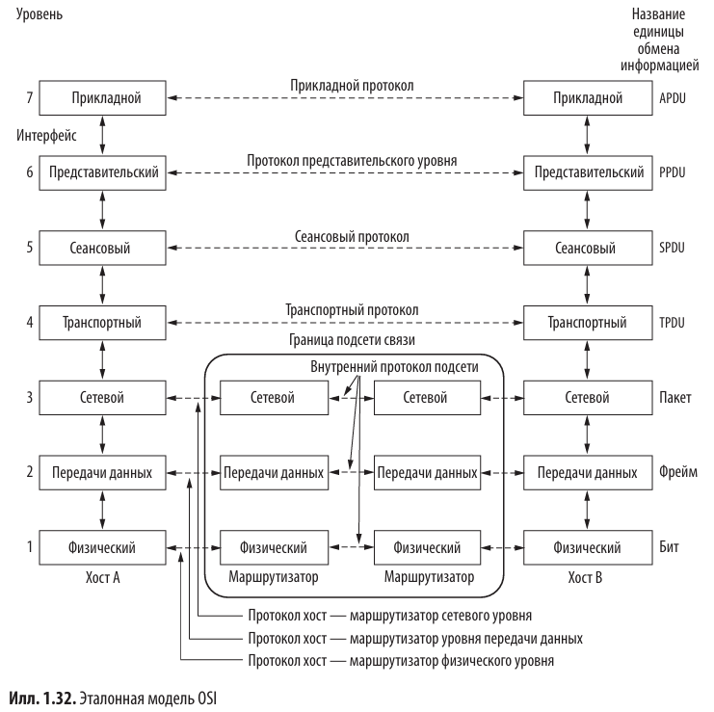
Эталонная модель OSI (Open Systems Interconnection)
7 уровней: от физического до прикладного
Три ключевых понятия: службы, интерфейсы, протоколы
Основные принципы: разделение абстракций, минимизация потоков через интерфейсы, стандартизируемость
Главная ценность OSI — чёткое разграничение ролей уровней
Notes:
Модель OSI — это, скорее, теоретическая архитектура, созданная Международной организацией по стандартизации. Её цель — определить универсальные принципы построения сетей и сделать возможной интероперабельность устройств разных производителей.
Модель состоит из семи уровней, каждый из которых описывает определённую функцию — от физического переноса битов до работы прикладных протоколов. Такой подход не только структурирует задачи, но и позволяет чётко различать службы, интерфейсы и протоколы, что часто игнорируется в реальных стеках.
Главная сила OSI — чистота архитектуры. В ней очень тщательно определено, что делает каждый уровень и какие обязанности он НЕ должен выполнять. Это делает модель важным инструментом обучения и анализа, даже если в реальности она не используется полностью.

Slide 4
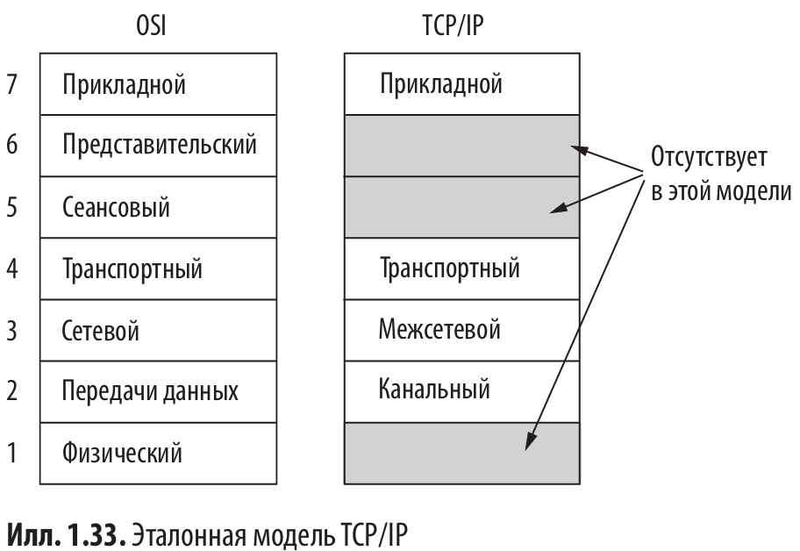
Эталонная модель TCP/IP: происхождение и устройство
Практическая модель, разработанная для ARPANET
Цель: объединить разные сети в одну интерсеть
Ключевые уровни:
  Канальный
  Межсетевой (IP)
  Транспортный (TCP/UDP)
  Прикладной
Основные протоколы: IP, TCP, UDP, HTTP, DNS, FTP и др.
Notes:
TCP/IP родилась в контексте реального проекта — ARPANET. Перед инженерами стояла задача объединить разные типы сетей: проводные, радиосети, спутниковые линии. Поэтому архитектура должна была быть гибкой, отказоустойчивой и способной пережить сбои оборудования.
Центральным элементом стал межсетевой уровень — уровень IP, который обеспечивает доставку пакетов «как получится»: они могут идти разными путями, менять порядок, задерживаться. Именно поэтому в модели есть отдельный транспортный уровень, представленный TCP и UDP.
Модель TCP/IP очень проста: всего несколько уровней, и каждый выполняет чёткую задачу. Прикладной уровень огромен и включает множество различных протоколов — от HTTP до DNS.
Несмотря на простоту и несовершенства, именно TCP/IP стала основой глобального интернета, и её принципы используются до сих пор.

Slide 5
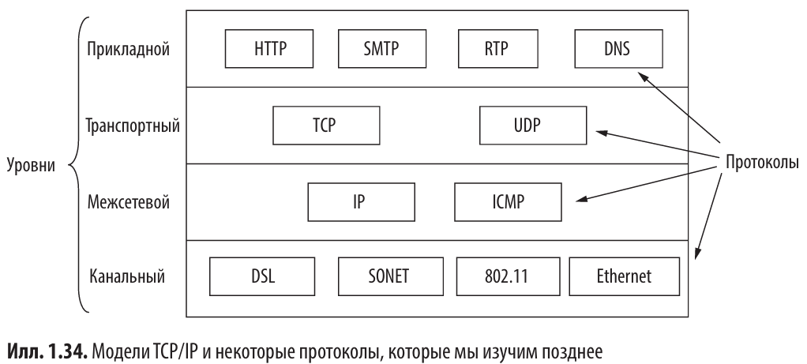
Протоколы модели TCP/IP
1. Канальный уровень (Link Layer)
  Определяет способ передачи кадров по конкретной физической среде и отвечает за формирование кадров, обнаружение ошибок на локальном участке сети
  Связывает хост с его ближайшей сетью
2. Межсетевой уровень (Internet Layer)
  Выполняет маршрутизацию пакетов между сетями, выбор пути
  Пакеты могут приходить не по порядку, теряться или дублироваться
3. Транспортный уровень (Transport Layer)
  Обеспечивает связь между процессами на разных хостах
  TCP — надёжный поток байтов, ориентированный на соединение
  UDP — ненадёжная быстрая доставка дейтаграмм
4. Прикладной уровень (Application Layer)
  Включает высокоуровневые сетевые протоколы
  Реализует логическую работу приложений поверх транспорта
  Может выполнять функции сеансового и представительского уровней OSI
Notes:
Модель TCP/IP состоит из четырёх уровней, каждый из которых отвечает за определённый участок сетевой обработки данных. В отличие от OSI, эта модель возникла не как теоретический стандарт, а как практическая архитектура, разработанная под нужды ARPANET. Именно поэтому уровней меньше, а границы между ними более гибкие.
Первый уровень — канальный, он фактически связывает устройство с локальной сетью. Здесь определяются правила формирования кадров, способы их передачи и базовые механизмы обнаружения ошибок на одном участке сети.
Следующий — межсетевой уровень, где работает IP — протокол, который делает сети «интерсетями». Он отвечает за маршрутизацию пакетов между разными сетями и позволяет интернету существовать как объединению множества технологий.
Над ним расположен транспортный уровень, в котором работают TCP и UDP. TCP нужен для приложений, где важны надёжность и порядок доставки, а UDP выбирают, когда главное — скорость и минимум задержек, например для медиастриминга.
И, наконец, прикладной уровень, который содержит огромное количество протоколов, реализующих логику конкретных приложений — от просмотра веб-страниц до отправки электронной почты. Этот уровень наиболее разнообразен, и его расширение обеспечивает развитие современных интернет-сервисов.

Slide 6
Критика модели OSI
Неподходящее время выхода: конкуренция с TCP/IP
Слишком сложная и громоздкая архитектура
Нереалистичные и тяжёлые для реализации стандарты
Ошибки политического и организационного характера
Notes:
Хотя OSI была разработана как универсальный, открытый и стандартный подход, она появилась слишком поздно. К тому моменту интеллектуальные центры — университеты, исследовательские лаборатории — уже активно использовали TCP/IP.
Кроме того, OSI отличалась избыточной сложностью. Семь уровней выглядели красиво в теории, но не соответствовали практическим задачам. Некоторые уровни оказались «пустыми», в то время как другие были перегружены функциями.
Первые реализации OSI были тяжелыми, медленными и неэффективными, что сформировало негативное восприятие. Параллельно TCP/IP уже имела удобную, бесплатную реализацию в Berkeley UNIX, что обеспечило ей мгновенную популярность.
Политический фактор тоже сыграл свою роль: OSI воспринимали как бюрократический проект, продвигаемый сверху, а TCP/IP — как практический инструмент инженеров и исследователей.

Slide 7
Критика модели TCP/IP
Нет чёткого разделения служб, интерфейсов и протоколов
Неприменима к некоторым технологиям (например, Bluetooth)
Канальный уровень — не «полноценный» уровень
Не разделяет физический и канальный уровни
Некоторые ранние протоколы — устаревшие и трудно заменяемые
Notes:
Несмотря на практический успех, TCP/IP как архитектурная модель имеет ряд серьёзных недостатков. Прежде всего, она не проводит чёткого различия между службами, интерфейсами и протоколами, что усложняет проектирование новых систем.
Она тоже далеко не универсальна — например, Bluetooth или многие промышленные сети невозможно корректно описать в её терминах.
Канальный уровень в TCP/IP по сути не является уровнем — это просто переход между сетевым уровнем и физической средой. А физический и канальный уровни в модели даже не разделены, что плохо отражает реальность.
Наконец, ранние протоколы, вроде TELNET, создавались в спешке и сегодня выглядят архаично. Но в силу исторической инерции заменить их трудно: они слишком глубоко встроены в программную экосистему.

Slide 8
Гибридная модель (используемая в книге)
5 уровней:
  Физический описывает передачу битов в среде
  Канальный определяет правила передачи кадров между соседними узлами
  Сетевой уровень объединяет сегменты в интерсети и направляет пакеты к конечному адресату
  Транспортный уровень обеспечивает надёжность и управление потоками
  Прикладной включает всё, чем пользуются программы
Объединяет теоретическую ясность OSI и практичность TCP/IP
Основные протоколы: Ethernet, 802.11, IP, TCP, HTTP, DNS
Notes:
Авторы книги предлагают гибридную модель, которая сочетает концептуальную ясность OSI и практическую полезность TCP/IP.
Она включает пять уровней, каждый из которых соответствует реальному блоку сетевых технологий.
• Физический уровень описывает передачу битов по среде.
• Канальный уровень определяет правила передачи кадров между соседними узлами.
• Сетевой уровень объединяет сегменты в интерсети и направляет пакеты к конечному адресату.
• Транспортный уровень обеспечивает надёжность и управление потоками.
• Прикладной уровень включает всё, чем пользуются программы: HTTP, DNS и др.
Эта модель достаточно проста, чтобы быть практичной, и достаточно структурирована, чтобы помогать изучению.

Slide 9
Итоги: сравнение моделей
OSI — чёткая архитектурная модель, но слабая практическая база
TCP/IP — практический стек, но неидеальная модель
Гибридная модель — оптимальный баланс для изучения сетей
Notes:
Модель OSI не стала массовой, но она уникальна в своей строгости и дисциплине разделения функций. Она помогает понять, как следует проектировать сетевые архитектуры.
TCP/IP, напротив, возникла из практической необходимости и стала основой глобального интернета. Она доказала свою работоспособность миллиардами устройств.
Гибридная модель представляет собой удобный мост между ними: она оставляет сильные стороны OSI — чистую структуру — и использует сильные стороны TCP/IP — реальные работающие протоколы.
Эта модель станет каркасом для понимания всего остального материала книги.

Slide 10
Стандартизация

Slide 11
Необходимость в стандартизации
Разные компании создают несовместимые технологии → нужен единый подход
Стандарты обеспечивают совместимость, рост рынка и снижение стоимости устройств
Стандарты определяют требования к совместимости, а не внутреннюю реализацию
Существуют стандарты де-факто и де-юре
Открытый код и коммерческие альянсы ускоряют принятие стандартов
Notes:
Стандартизация — фундамент сетевых технологий. Без согласованных правил разные устройства и программы просто не смогли бы взаимодействовать. Производители всегда стремятся внедрять собственные решения, но без единых стандартов рынок бы превратился в хаос: одно оборудование не работало бы с другим, а пользователи были бы привязаны к одному вендору.
Стандарт описывает только требуемое поведение протокола на уровне взаимодействия — то есть то, как данные должны передаваться, какие форматы допустимы, какие поля должны быть в пакете. Но он никогда не предписывает внутреннюю реализацию. Это даёт производителям свободу оптимизации, но при этом гарантирует совместимость.
Также важно различать стандарты «де-факто» — те, которые просто победили на рынке благодаря удобству или широкому распространению, — и стандарты «де-юре», принятые официальными комитетами.
В современном мире всё чаще появляются гибридные модели, когда популярная технология сначала распространяется как де-факто (например, HTTP или Wi-Fi), а затем закрепляется формально через рабочие группы, альянсы и международные организации.

Slide 12
Международная стандартизация: ITU
ITU — старейшая организация в телекоммуникациях (основана в 1865 г.)
Занимается международной совместимостью телефонных и сетевых систем
Три сектора:
  ITU-T — стандарты телекоммуникаций (раньше CCITT)
  ITU-R — распределение радиочастот
  ITU-D — развитие ИТ в странах мира
Стандарты ITU-T: H.264, X.509 и др.
Рекомендации фактически становятся глобальными стандартами из-за необходимости международной связи
Notes:
ITU — одна из старейших международных организаций, регулирующих глобальные телекоммуникации. Её роль трудно переоценить: именно она обеспечивает совместимость телефонных, спутниковых, радиосетей и цифровых технологий между странами.
ITU разделена на три сектора, и каждый из них занимается собственным направлением:
ITU-T выпускает технические рекомендации, которые затем превращаются в глобальные стандарты для телефонии и передачи данных;
ITU-R распределяет радиочастоты — это критически важно, ведь все беспроводные сети должны использовать согласованные диапазоны;
ITU-D помогает развивать телекоммуникационную инфраструктуру в странах с недостаточным технологическим уровнем.
Несмотря на бюрократичность, ITU выдаёт жизненно важные стандарты — например, видеокодек H.264 или систему сертификатов X.509, которая используется для HTTPS, цифровых подписей и всех современных протоколов безопасности.

Slide 13
Международные стандарты: ISO и IEEE
ISO — глобальная организация по стандартизации (161 страна)
Работает через технические комитеты и подкомитеты
Пример: JTC1 — стандарты ИТ и сетей
Процесс принятия стандарта: CD → DIS → IS (многоступенчатое рассмотрение)
IEEE — профессиональная организация, создающая практические стандарты
Самые важные сетевые стандарты IEEE: 802.3 (Ethernet), 802.11 (Wi-Fi)
Notes:
ISO — это глобальная организация, занимающаяся разработкой международных стандартов во всех областях — от резьбы на болтах до сетевых протоколов. В отличие от ITU, ISO строит работу через обширную сеть комитетов, подкомитетов и рабочих групп, в которых участвуют эксперты со всего мира. Процесс принятия стандарта очень строгий: документ проходит несколько стадий обсуждений и голосований, что позволяет добиться консенсуса и надёжности.
IEEE — это совершенно другой подход. Это сообщество инженеров, ориентированное на практику и быстрый результат. Именно IEEE разработал стандарты семейства 802, включая Ethernet и Wi-Fi — две наиболее успешные технологии сетевого доступа в истории. Стандарты IEEE создаются рабочими группами, которые регулярно обновляют спецификации, улучшая скорости, безопасность и совместимость оборудования.
Таким образом, ISO обеспечивает фундаментальную базу для долгосрочной стандартизации, а IEEE — быстрые, технологичные и широко востребованные стандарты, ориентированные на реальное оборудование.

Slide 14
Стандарты интернета: IETF и W3C
IETF — главный разработчик интернет-стандартов
Принцип работы: «приблизительный консенсус и работающий код»
Основные документы: RFC
Стандартизация в интернет-сообществе открытая и практическая
IRTF — долгосрочные исследования, IETF — инженерная разработка
W3C — стандарты веба: HTML, CSS, протоколы приватности
Notes:
Интернет развивался не под контролем государственных организаций, а через инициативы исследовательских сообществ. Именно поэтому IETF представляет собой уникальную модель стандартизации: открытое участие, минимум бюрократии, главное — рабочая реализация. Девиз IETF стал культовым: «приблизительный консенсус и работающий код».
IETF публикует стандарты в формате RFC — это документы, в которых описываются протоколы, алгоритмы и практики работы интернета. Любой человек может скачать RFC, изучить его и даже предложить изменения через соответствующие рабочие группы.
Параллельно существует IRTF — исследовательская структура, занимающаяся долгосрочными проектами: новыми архитектурами, безопасностью, криптографией, сетями будущего.
W3C решает другие задачи: оно отвечает за стандарты Всемирной паутины. HTML, CSS, DOM, WebAuthn, протоколы приватности — всё это создаётся в W3C. Иначе говоря, IETF стандартизирует сеть на уровне протоколов, а W3C — на уровне веб-сервисов и пользовательских технологий.

Slide 15
Взаимодействие стандартов с индустрией
Де-факто стандарты часто становятся де-юре
Коммерческие альянсы гарантируют совместимость (Wi-Fi Alliance, 3GPP)
Переход от монополий к конкуренции увеличивает роль стандартов
Практическая значимость: интероперабельность, снижение цен, быстрые инновации
Стандарты и open-source движут развитие сетей вперёд
Notes:
Современные сетевые технологии развиваются в сложной экосистеме, где участвуют и международные организации, и промышленные альянсы, и open-source-сообщества. Успех любой технологии зависит от способности обеспечить совместимость, масштабируемость и лёгкость интеграции в существующие решения.
Коммерческие союзы — такие как Wi-Fi Alliance, Bluetooth SIG, 3GPP — фактически обеспечивают практическую часть стандартизации. Они не только публикуют спецификации, но и тестируют реальные устройства на совместимость. Благодаря этому мы можем взять телефон любого производителя и подключиться к любой Wi-Fi сети или использовать любое Bluetooth-устройство.
Стандарты де-факто, такие как HTTP или JSON, показывают, что удобство и скорость распространения иногда побеждают формальность. Но рано или поздно эти технологии проходят процесс формальной стандартизации, чтобы обеспечить стабильность и поддержку в долгосрочной перспективе.
Таким образом, экосистема стандартов — это не только документы. Это живой процесс взаимодействия компаний, исследователей и международных организаций, который делает возможной глобальную сеть, доступную каждому пользователю.

Slide 16
Физический уровень

Slide 17
Физический уровень: роль и задачи
Низший уровень сетевой модели
Задача - передача битов в виде электрических, оптических или радиосигналов
Определяет характеристики канала:
  пропускная способность
  Задержка
  частота ошибок
Три типа сред передачи:
  проводные
  беспроводные
  спутниковые
Notes:
Физический - самый нижний уровень модели: все, что выше — канальный, сетевой, транспортный и так далее — опирается именно на него.
Основная задача физического уровня — передача отдельных битов от одного устройства к другому. Причём биты существуют здесь не как абстрактные нули и единицы, а как электрические, оптические или радиосигналы в конкретной физической среде.
Очень важно понимать, что именно физический уровень задаёт ключевые характеристики канала:
Пропускная способность — сколько информации можно передать за единицу времени;
Задержка — сколько времени требуется, чтобы данные дошли от отправителя до получателя;
Частота ошибок — как часто биты приходят искаженными.
Все эти параметры напрямую зависят от того, какая среда передачи используется. Мы будем рассматривать три больших класса:
проводные среды (медь, коаксиал, оптоволокно), беспроводные каналы (земная радиосвязь) и спутниковые каналы. У каждой из этих сред свои достоинства и ограничения, и их выбор сильно влияет на архитектуру и производительность сети.

Slide 18
Классификация сред передачи
Проводные (направляемые): медный кабель, коаксиал, оптоволокно
Беспроводные: радиоканалы
Спутниковые каналы: геостационарные и низкоорбитальные системы
Параметры:
  Полоса пропускания (Гц)
  Сложность и стоимость установки
  Дальность и задежка
  Устойчивости к помехам
Notes:
Теперь давайте чуть подробнее посмотрим, какие вообще бывают среды передачи.
Во-первых, это проводные или направляемые среды. Здесь сигнал физически «ведут» по кабелю:
обычная медная витая пара;
коаксиальный кабель;
и оптоволоконные линии.
Во-вторых, это беспроводные каналы, в основном радиосвязь. В этом случае сигнал распространяется в пространстве, а не по проводнику. И, наконец, спутниковые системы, где передача идёт через спутники связи, обычно на больших расстояниях и с заметными задержками.
Для любой среды нас интересует набор параметров:
Полоса пропускания, измеряемая в герцах — это диапазон частот, которые могут быть использованы для передачи сигналов, и она напрямую связана с максимально достижимой скоростью передачи данных.
Стоимость и сложность установки: протянуть оптоволокно через океан гораздо дороже, чем кинуть витую пару внутри офиса.
Дальность и задержка: например, спутниковая связь позволяет передавать на тысячи километров, но с высокой задержкой.
Устойчивость к помехам: одни среды хорошо защищены от внешних воздействий, другие сильно «шумят».
Все эти факторы обязательно нужно учитывать при проектировании сетей и выборе технологий для конкретной задачи.

Slide 19

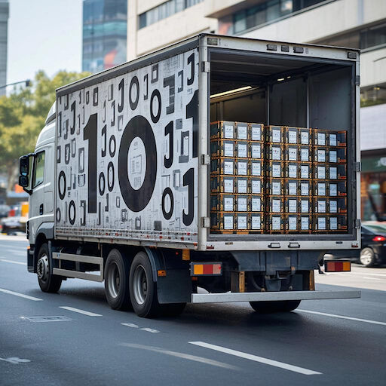
Передача данных с помощью запоминающих устройств
Метод «перенеси-и-доставь» остается актуальным
Пример: картриджи Ultrium → десятки Тбайт
Фактическая пропускная способность:
– до 2700 Гбит/с при доставке за сутки
– до 66 Тбит/с при доставке за 1 час
Экономичность: пересылка 1 ГБ ≈ 0.5 цента
Пример: Amazon Snowmobile (100 Пбайт)
Notes:
Немного нестандартный, но очень показательный метод передачи данных: физическая транспортировка носителей. Идея проста: мы записываем данные, например, на магнитные картриджи, грузим их в коробки, коробки — в грузовик, и отправляем их физически в нужный дата-центр.
Возьмём конкретные числа. Один картридж Ultrium способен хранить до 30 Тбайт данных. Если мы наполняем коробку примерно 1000 такими картриджами, общий объём получается около 240 петабит. Если такой груз доставить, скажем, за сутки, то простое деление объёма на время даёт эффективную пропускную способность порядка тысяч гигабит в секунду. Если расстояние небольшое, и дорога занимает около часа, пропускная способность оказывается ещё на порядке выше — десятки терабит в секунду.
По стоимости ситуация аналогичная: при массовых поставках носителей и единовременной транспортировке гигантских объёмов данных стоимость пересылки одного гигабайта получается очень низкой, значительно ниже стоимости передачи того же объёма по сети.
Практический пример — сервис Amazon Snowmobile: это буквально грузовик, заполненный накопителями, общая ёмкость которого достигает 100 Пбайт. Такой подход используют компании, которые хотят перенести огромные массивы данных в облако и сделать это быстрее и дешевле, чем по сети.
Вывод, который часто цитируют: «Никогда не недооценивайте пропускную способность грузовика, несущегося по шоссе, набитого магнитными лентами».

Slide 20
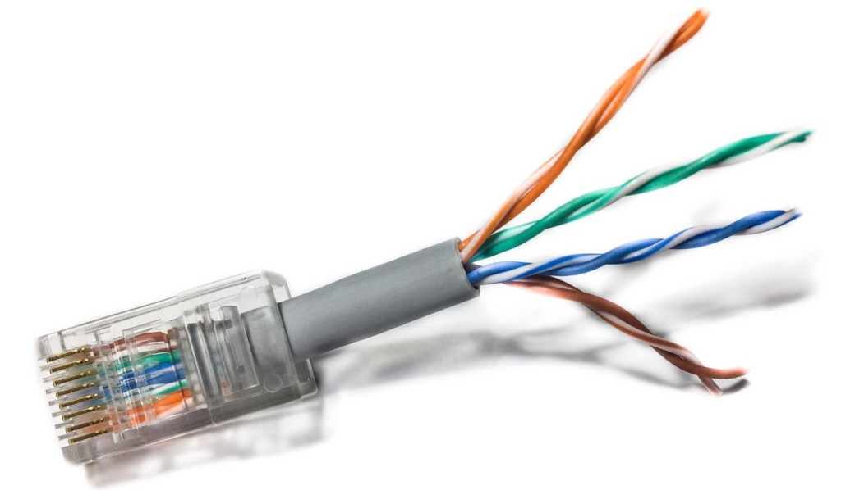
Витая пара
Два изолированных медных проводника, скрученные для уменьшения помех
Основная среда телефонных систем и Ethernet
Дальность без усиления: несколько километров
Категории: Cat 3 → 5 → 5e → 6/6A → 7 → 8
Duplex-режимы:
  Simplex
  half-duplex
  full-duplex
Notes:
Витая пара — одна из самых старых и до сих пор самых массовых сред передачи данных. Она представляет собой два медных проводника, каждый в своей изоляции, скрученных друг с другом спиралью. Такое скручивание нужно не для красоты: если провода идут параллельно, они образуют хорошую антенну и сильно улавливают помехи. Скрученная структура позволяет частично компенсировать внешние электромагнитные воздействия, так как шум примерно одинаково влияет на оба проводника.
Сигнал в такой линии передаётся не как абсолютное напряжение относительно земли, а как разность потенциалов между двумя проводами. Это дополнительно повышает устойчивость к помехам, потому что общий шум вычитается.
Исторически витая пара широко использовалась в телефонных сетях: большинство телефонных линий — это именно витая пара. Сегодня по этим же проводам часто идёт и телефонный трафик, и доступ в интернет по технологиям DSL. В локальных сетях витая пара — основа стандартов Ethernet: сначала для скоростей 10 и 100 Мбит/с, затем 1 Гбит/с и выше.
Существует несколько категорий кабелей:
Cat 3 — старые малоскоростные решения;
Cat 5 и 5e — наиболее распространены для 100 Мбит/с и 1 Гбит/с;
Cat 6/6A, 7, 8 — рассчитаны на ещё более высокие частоты и скорости, вплоть до 10 Гбит/с и выше на ограниченных расстояниях.
Здесь же важно вспомнить термины simplex, half-duplex и full-duplex:
simplex — передача только в одном направлении;
half-duplex — в оба направления, но не одновременно;
full-duplex — одновременная передача в обе стороны.
Современные Ethernet-сети по витой паре, как правило, работают в режиме full-duplex.

Slide 21
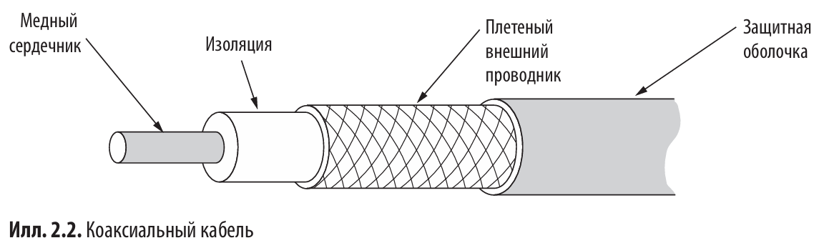
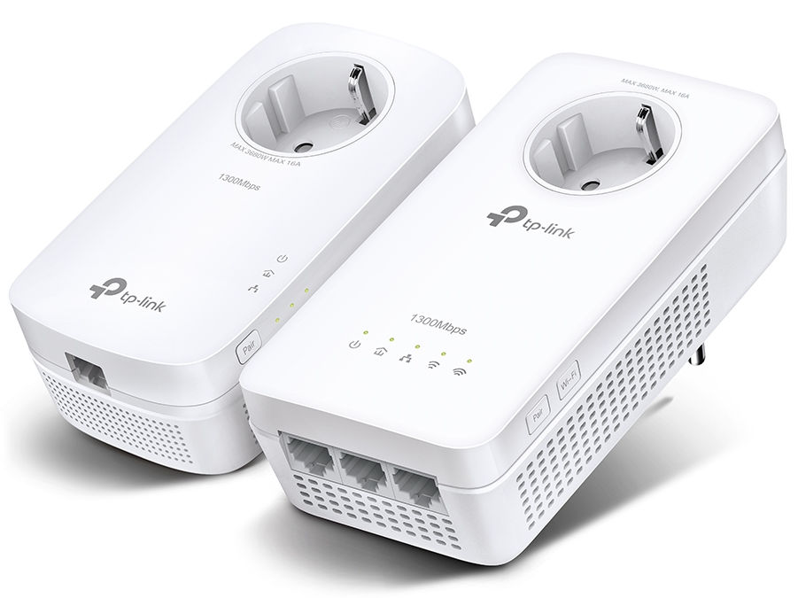
Коаксиальный кабель и линии электропередач
Коаксиальный кабель:
  Высокая защита от помех
  Большая полоса пропускания (до 6 ГГц)
  Типы: 50 Ом (цифровые данные), 75 Ом (аналог/TV)
  Использование: кабельное ТВ, интернет, городские сети
Линии электропередач (ЛЭП):
  Возможность передачи данных без дополнительных кабелей
  Проблемы: шум, затухание высоких частот, непредсказуемые свойства среды
  Скорости до ~500 Мбит/с в домашних условиях
Notes:
Коаксиальный кабель устроен сложнее, чем витая пара. Внутри находится жёсткая центральная жила, вокруг неё — изоляционный слой, а затем — цилиндрический внешний проводник, обычно в виде металлической оплётки. Сверху — защитная оболочка. Такое строение обеспечивает хорошее экранирование, то есть защита от внешних электромагнитных помех гораздо лучше, чем у неэкранированной витой пары.
Благодаря экранированию и геометрии коаксиал обладает широкой полосой пропускания — современные кабели поддерживают частоты вплоть до нескольких гигагерц. Этого достаточно, чтобы по одному кабелю передавать множество каналов — например, телевизионных программ или потоки данных.
Исторически сложилось разделение на два основных типа:
50-омные кабели — чаще для цифровых данных;
75-омные — для аналоговых сигналов и кабельного телевидения.
Сегодня такие кабели широко используются для кабельного ТВ и широкополосного доступа в интернет.
Теперь про линии электропередач. Идея кажется очень привлекательной: проводка в доме уже есть, значит, можно передавать по ней не только энергию, но и данные. Для этого к обычному низкочастотному сигналу сети (50–60 Гц) добавляют высокочастотный информационный сигнал.
Плюс очевиден: не нужно прокладывать новые кабели, достаточно воткнуть адаптер в розетку. Но минусов тоже много:
домашняя электропроводка не рассчитана на высокочастотные сигналы, поэтому они сильно затухают;
включение и выключение бытовых приборов создаёт широкополосный шум;
проводка часто работает как антенна, улавливая внешние помехи и излучая собственные.
Тем не менее при современном уровне технологий можно добиться скоростей сотни мегабит в секунду на коротких расстояниях внутри помещения. Поэтому такие решения используются, например, для организации домашней сети по существующей электропроводке.

Slide 22
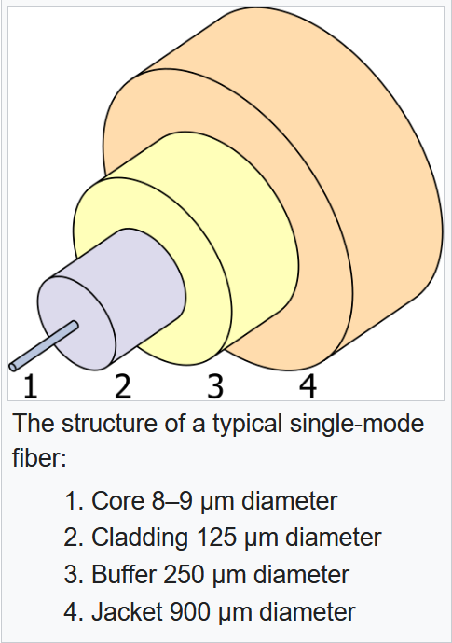
Оптоволокно
Передача данных светом через стеклянный сердечник
Использует полное внутреннее отражение
Типы волокон:
  многомодовые (диаметр ~50 мкм, до 15 км)
  одномодовые (8–10 мкм, до 100 км без усиления)
Длины волн: 0.85, 1.30, 1.55 мкм
Ограничения: хроматическая дисперсия
  Решение: импульсы-солитоны
Notes:
Оптоволокно — это среда, где данные передаются светом, а не электрическим током. Конструкция типичного оптоволоконного кабеля включает стеклянный сердечник, по которому распространяется свет, и окружающую его оболочку из материала с меньшим коэффициентом преломления. Именно разница в коэффициентах преломления создаёт условия для полного внутреннего отражения: свет, попадая на границу под достаточным углом, не выходит наружу, а многократно отражается и «заперт» внутри сердечника.
Различают два основных типа волокна:
Многомодовое. Диаметр сердечника порядка 50 микрометров — это примерно толщина человеческого волоса. В нём могут распространяться лучи света под разными углами, то есть по разным «модам», поэтому оно подходит для сравнительно небольших расстояний.
Одномодовое. Здесь диаметр сердечника гораздо меньше — около 8–10 микрометров. В таких волокнах поддерживается только один режим распространения света, без множественных отражений под разными углами. Это позволяет передавать сигналы на гораздо большие расстояния — до десятков и сотен километров без усиления и с высокой скоростью.
Оптоволоконные системы используют несколько рабочих диапазонов длин волн: примерно 0.85, 1.30 и 1.55 микрометра. Эти диапазоны выбраны так, чтобы затухание при прохождении через стекло было минимальным.
Существует проблема, называемая хроматической дисперсией: световые импульсы со временем «растягиваются» по длине, поскольку разные частоты (длины волн) распространяются немного по-разному. Из-за этого импульсы могут начать накладываться друг на друга, что ограничивает максимальную скорость передачи.
Однако оказалось, что если формировать импульсы специальной формы, так называемые солитоны, то эффекты дисперсии можно практически компенсировать, и сигналы могут проходить на большие расстояния без значительных искажений формы.

Slide 23
Сравнение оптоволокна с медными проводами
Преимущества оптоволокна:
  Широчайшая полоса пропускания (потенциал > 50 Тбит/с)
  Низкое затухание → повторители раз в 50 км
  Не подвержено ЭМ-помехам
  Легкое и тонкое
  Сложно перехватить сигнал
Недостатки:
  Требует специализированного оборудования
  Хрупкость, чувствительность к изгибу
  Однонаправленность (нужен 2-кабельный канал)
  Более высокая стоимость коннекторов и сварки
Notes:
Завершим этот блок сравнением оптоволокна с традиционными медными проводами.
Первое и главное преимущество оптоволокна — огромная потенциальная полоса пропускания. Теоретически она измеряется десятками терабит в секунду для одного волокна. Это на порядки больше, чем у медных кабелей, и делает оптоволокно естественным выбором для магистральных линий и высокоскоростного интернета.
Второе важное преимущество — низкое затухание сигнала. Для междугородних линий достаточно устанавливать усилители примерно раз в 50 км, тогда как для медных линий повторители требуются гораздо чаще — примерно каждые 5 км. Это напрямую влияет на стоимость эксплуатации.
Третье — устойчивость к внешним воздействиям. Оптоволокно не чувствительно к электромагнитным помехам, не боится ударов молний и скачков напряжения. Кроме того, стекло не подвержено коррозии, в отличие от металла, что особенно важно в агрессивных средах.
Отдельный плюс — вес и размеры. Пучок оптоволокон с огромной суммарной пропускной способностью может быть намного легче и тоньше, чем пучок медных кабелей с существенно меньшей скоростью передачи. Это упрощает прокладку магистралей и разгружает кабель-каналы, которые часто уже забиты медью.
Наконец, оптоволокно сложнее прослушать: оно практически не излучает энергию наружу, поэтому незаметно «подключиться» и перехватывать трафик гораздо сложнее, чем к медному кабелю.
Однако есть и недостатки. Монтаж оптоволокна требует специальной квалификации: работы по сварке, сращиванию, аккуратной укладке. Волокно легко повредить при сильном изгибе — это хрупкий материал.
Кроме того, оптическая передача по своей природе однонаправленная: чтобы обеспечить двусторонний обмен, нужны либо два волокна, либо использование разных длин волн в одном волокне. И, наконец, оптические модули, коннекторы и активное оборудование обычно стоят дороже, чем аналогичная медная электроника.
Несмотря на это, почти всё дальнемагистральное и операторское связное оборудование в мире уже перешло или переходит на оптоволокно, и эта тенденция будет только усиливаться.

Slide 24
Беспроводная связь

Slide 25
Беспроводная передача данных: где мы её видим
Беспроводная связь повсюду:
– ноутбуки, смартфоны
– «умные» часы, датчики, IoT
– бытовая техника (TV, холодильники и т.п.)
Связь «устройство ↔ устройство» и «устройство ↔ сеть»
Важна не только для мобильных, но и для стационарных устройств
Примеры, когда провод тянуть неудобно:
– горы, джунгли, болота
– труднодоступная местность
Исторический пример: проект ALOHA (1970-е, Гавайи)
Notes:
На этом слайде я хочу напомнить, насколько сильно мы уже зависим от беспроводной связи. Её используют не только смартфоны и ноутбуки — но и «умные» часы, браслеты, датчики, камеры, бытовая техника, элементы «умного дома». Все эти устройства постоянно обмениваются данными между собой и с удалёнными серверами.
Важно понимать, что беспроводная связь нужна не только мобильным устройствам. Иногда даже для стационарных систем проще и дешевле использовать радиоканал, чем прокладывать кабель. Типичные примеры — сложный рельеф, труднодоступная местность: горы, джунгли, болота, удалённые поселения. Там протянуть оптоволокно дорого или физически сложно, а установить радиосистему — вполне реально.
Исторически современная беспроводная передача данных в сетевом смысле начала активно развиваться в 1970-е годы. Один из ключевых проектов — ALOHA профессора Нормана Абрамсона на Гавайях. Острова были отделены океаном, телефонная инфраструктура была слабой, и это подтолкнуло к разработке радиосети для обмена данными.

Slide 26
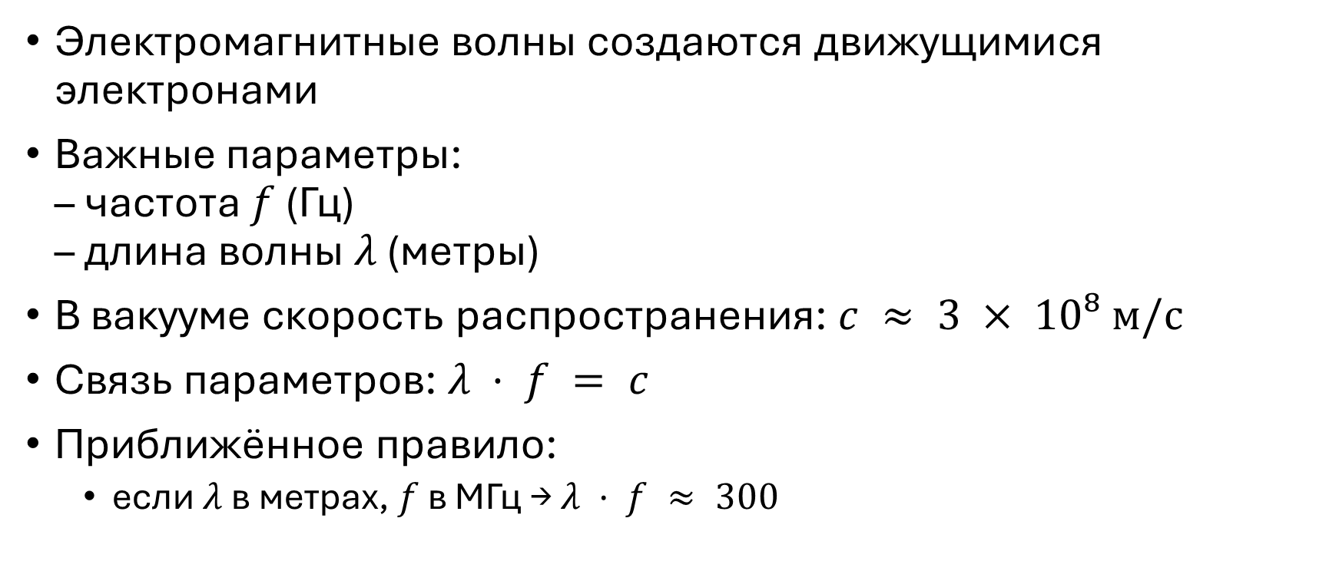
Электромагнитный спектр
Электромагнитные волны создаются движущимися электронами
Важные параметры:
– частота $f$ (Гц)
– длина волны $λ$ (метры)
В вакууме скорость распространения: $c ≈ 3 × 10⁸ м/с$
Связь параметров: $λ · f = c$
Приближённое правило:
  если $λ$ в метрах, $f$ в МГц → $λ · f ≈ 300$
Notes:
Чтобы понимать беспроводную связь, нужно вспомнить базовую физику электромагнитных волн. Любое ускоренное движение заряда, в частности электрона, порождает электромагнитную волну, которая может распространяться даже в вакууме — без проводников и среды.
У любой волны есть частота f, измеряемая в герцах — это число колебаний в секунду, и есть длина волны λ — расстояние между соседними максимумами (или минимумами) волны. В вакууме все электромагнитные волны, независимо от частоты, распространяются с одной и той же скоростью — скоростью света, примерно 3 × 10⁸ м/с.
Эти величины связаны очень простой формулой:
λ · f = c.
То есть, если мы знаем частоту, можем посчитать длину волны, и наоборот. Для практики удобно эмпирическое правило: если λ в метрах, а f в мегагерцах, то произведение примерно равно 300. Например:
100 МГц → λ ≈ 3 м,
1000 МГц → λ ≈ 0,3 м,
3000 МГц → λ ≈ 0,1 м.
В проводниках или оптоволокне скорость меньше примерно до 2/3 от скорости в вакууме. Но принципиальный момент в другом: ничто не может распространяться быстрее скорости света, это фундаментальное ограничение физики, которое влияет и на теоретический предел скорости передачи данных.

Slide 27
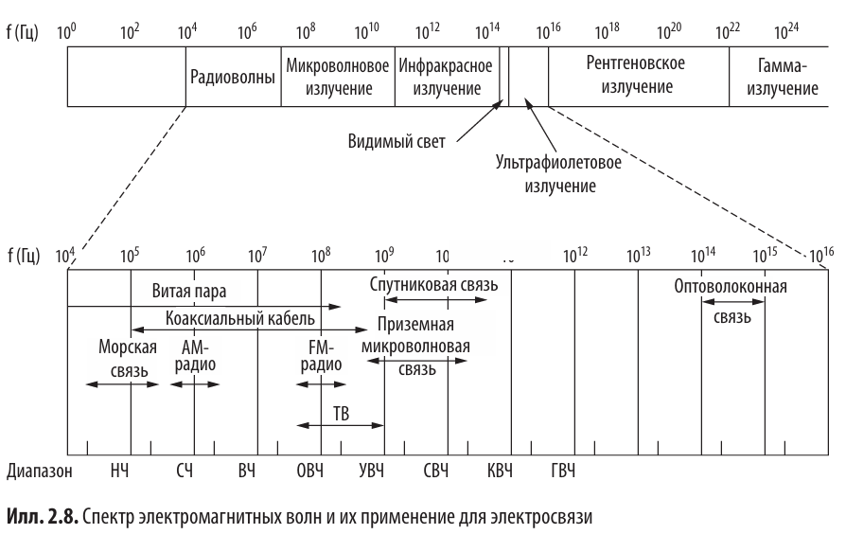
Спектр э/м волн и полоса пропускания
Диапазоны:
  радиоволны
  микроволны
  инфракрасное излучение
  видимый свет
Более высокие частоты не используются:
  сложно генерировать и модулировать
  плохо проходят через здания
  опасны для живых организмов
Официальные диапазоны ITU (International Telecommunication Union):
  НЧ, СЧ, ВЧ, ОВЧ, УВЧ, СВЧ, КВЧ, ГВЧ и т.д.
Количество передаваемой информации связано с шириной полосы пропускания и соотношением сигнал/шум
Notes:
Электромагнитный спектр — это непрерывный диапазон частот, но для удобства его делят на зоны: радиоволны, микроволны, инфракрасное излучение, видимый свет, ультрафиолет, рентгеновское и гамма-излучение. В сетях мы чаще всего работаем с радиоволнами, микроволнами, инфракрасом и видимым светом.
Теоретически, чем вы
ше частота, тем больше доступная полоса пропускания, а значит, потенциально выше скорость передачи данных. Например, оптоволокно работает в диапазонах частот, которые на порядки больше, чем типичные радиодиапазоны, и именно поэтому обладает таким огромным потенциалом по пропускной способности.
Однако ультрафиолет, рентген и гамма-излучение, несмотря на высокую частоту, не подходят для бытовой связи: их сложно эффективно генерировать и модулировать, они плохо проходят через препятствия и опасны для живых организмов.
Международный союз электросвязи (ITU) вводит формальные названия диапазонов:
НЧ (LF), СЧ (MF), ВЧ (HF),
ОВЧ (VHF), УВЧ (UHF), СВЧ (SHF), КВЧ (EHF) и далее.
С точки зрения теории связи важно, что количество информации, которое можно передать по каналу, прямо связано с шириной полосы частот, доступной для сигнала, и с отношением сигнал/шум. Поэтому борьба за спектр — это буквально борьба за скорость и ёмкость каналов.

Slide 28


Расширение спектра: псевдослучайная перестройка рабочей частоты
Идея: передатчик прыгает по частотам сотни раз в секунду
Свойства FHSS (frequency hopping spread spectrum ):
  сложнее обнаружить
  трудно заглушить
  меньше замираний, устойчивость к многолучевости
  устойчивость к узкополосным помехам
Применения:
  военная связь
  перегруженные диапазоны (например, ISM)
  Bluetooth, ранние версии 802.11
Исторический факт:
  изобретательница — актриса Хеди Ламарр, патент с композитором Дж. Антейлом
https://www.youtube.com/watch?v=bWCwwBAKKlM
Notes:
Один из важных классов беспроводных технологий — это системы с расширением спектра. Первая техника, о которой мы говорим, — это псевдослучайная перестройка рабочей частоты, или FHSS (frequency hopping spread spectrum).
Суть метода: передатчик и приёмник согласованно переходят с одной частоты на другую, причём очень часто — сотни раз в секунду. При этом последовательность частот определяется псевдослучайным алгоритмом, известным только участникам связи.
Такая техника даёт несколько преимуществ:
Связь сложнее обнаружить и заглушить, что очень важно для военных систем.
Если на какой-то частоте есть помехи, передатчик не задерживается на ней надолго, и общая связь не рвётся.
Замирание сигнала и многолучевость становятся менее критичными, так как канал постоянно «меняется».
Изначально FHSS активно применялся в военной связи — именно поэтому схема должна была быть стойкой к помехам и глушению.
Интересный исторический момент: одна из авторов идеи — актриса Хеди Ламарр, которая вместе с композитором Джорджем Антейлом запатентовала метод частотной перестройки по аналогии с клавишами фортепиано. В то время военные не оценили это изобретение, но позднее идея стала основой для современных технологий вроде Bluetooth и ряда версий Wi-Fi.

Slide 29
Прямая последовательность (DSSS) и сверхширокополосная связь (UWB)
Метод прямой последовательности (DSSS, Direct Sequence Spread Spectrum):
  Информационный сигнал умножается на кодовую последовательность
  Сигнал «размазывается» по более широкому диапазону частот
  Можно передавать несколько сигналов в одной полосе (CDMA, Code Division Multiple Access)
  Устойчивость к помехам и замиранию
  Применение: 3G, GPS, ранний 802.11b
UWB (сверхширокополосная связь):
  Очень широкая полоса частот (≥ 500 МГц или ≥ 20% от центральной частоты)
  Передача серии быстрых импульсов малой мощности
  Высокий потенциал по скорости (сотни Мбит/с на малых дистанциях)
  Практически не мешает узкополосным системам
  Применения: связь на короткие расстояния, радары, позиционирование
Notes:
Второй метод расширения спектра — метод прямой последовательности, или DSSS (direct sequence spread spectrum). Здесь исходный информационный сигнал «распределяется» по широкой полосе частот с помощью специальной кодовой последовательности. То есть мы как бы размазываем энергию сигнала по диапазону, используя известный только отправителю и получателю код.
Это позволяет нескольким пользователям делить одну и ту же полосу частот, если у каждого — свой код. Такой подход называется множественным доступом с кодовым разделением каналов — CDMA. Он широко применялся в мобильных сетях 3G и используется, например, в системе GPS. Преимущество DSSS в том, что при наличии помех теряется лишь небольшая часть энергии сигнала, и система остаётся работоспособной.
Теперь о UWB — сверхширокополосной связи. В UWB сигнал занимает очень широкую полосу частот — сотни мегагерц и более. Передача реализуется в виде серии очень коротких импульсов малой мощности.
Плюсы UWB:
потенциально очень высокая скорость передачи на небольших расстояниях (сотни мегабит в секунду);
устойчивость к узкополосным помехам, так как энергия сигнала распределена по широкому диапазону;
сами UWB-сигналы, благодаря малой мощности, практически не мешают традиционным радиосистемам в той же полосе частот.
Такие сигналы используются не только для связи, но и для задач радаров, «просвечивания» объектов, а также точного позиционирования и отслеживания местоположения внутри помещений.

Slide 30
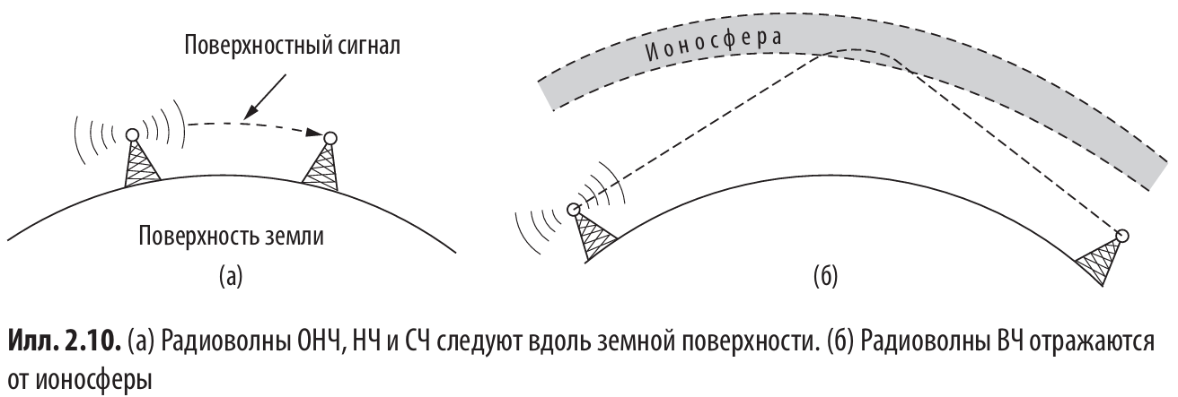
Радиосвязь
Лёгкая генерация и приём
Прохождение через стены, большие расстояния
Всенаправленность:
  плюс: не нужно точно наводить антенну
  минус: помехи и неожиданные эффекты
Зависимость свойств от частоты:
  низкие частоты: следуют вдоль поверхности Земли, хорошо проходят через здания, но малая полоса
  более высокие: отражаются от ионосферы (дальняя связь)
Notes:
Радиоволны являются очень удобным инструментом для связи. Их легко генерировать, они могут проходить через стены и распространяться на большие расстояния.
Важная особенность: они всенаправленные, то есть расходятся во все стороны от источника. Это удобно, когда нам не нужно точное направление, но создаёт и проблемы — из-за взаимных помех и неожиданных эффектов взаимодействия с другими системами.
Свойства радиоволн заметно зависят от частоты:
на низких частотах волны «стелются» вдоль поверхности Земли и могут проходить сотни километров, при этом хорошо заходят внутрь зданий, но полоса пропускания там мала;
в диапазонах повыше, волны могут отражаться от ионосферы, что позволяет организовывать дальнюю связь за счёт многократных отражений.

Slide 31
Микроволны
Частоты > 100 МГц → движение почти по прямой
Можно сфокусировать узкий луч (параболические антенны)
Плюсы: высокое отношение сигнал/шум, множество параллельных каналов
Минусы:
  требуется точное выравнивание антенн
  плохо проходят через здания
  эффекты многолучевого замирания, влияние дождя
Notes:
Микроволновая связь — это переход к более высоким частотам, где волна распространяется почти по прямой, а не огибает препятствия. В этом случае можно использовать параболические антенны, формирующие узкий луч, направленный от передатчика к приёмнику. Благодаря концентрации энергии в узком пучке улучшается соотношение «сигнал/шум», можно рядом размещать несколько независимых линий связи.
Но за это приходится платить:
антенны нужно точно нацеливать;
волны плохо проходят через препятствия и здания;
появляется эффект многолучевого замирания, когда сигнал приходит по разным путям и сдвиги по фазе могут частично гасить основной сигнал;
на некоторых частотах сильное влияние оказывает дождь и влага — сигнал просто поглощается каплями воды.
Тем не менее микроволновая связь долгое время использовалась как основа междугородних систем, а и сейчас остаётся важной технологией в беспроводных сетях операторов.

Slide 32
Инфракрасная связь
Используется на коротких расстояниях:
  пульты ДУ для ТВ, аудиоаппаратуры
  некоторые компьютерные интерфейсы (IrDA)
Достоинства:
  направленность, простота и дешевизна
  сигнал не проходит через стены → меньше помех, выше защита
Недостаток:
  нельзя пройти через непрозрачные объекты
Notes:
Инфракрасная связь уже давно используется в быту — её наиболее знакомый пример это пульты дистанционного управления. Передатчик — это маленький инфракрасный светодиод, приёмник — фотодатчик в телевизоре или другой технике. Такая связь довольно направленная и не проходит через непрозрачные объекты: стоит встать между пультом и приёмником — управление пропадает.
Это можно считать и минусом (нет «сквозь стены»), и плюсом:
разные комнаты не мешают друг другу,
сложнее перехватывать сигналы извне,
обычно не требуется государственная лицензия на использование такого канала.
Инфракрасные интерфейсы применялись и в компьютерах (IrDA), но сегодня их вытеснили радиоинтерфейсы вроде Wi-Fi и Bluetooth.

Slide 33
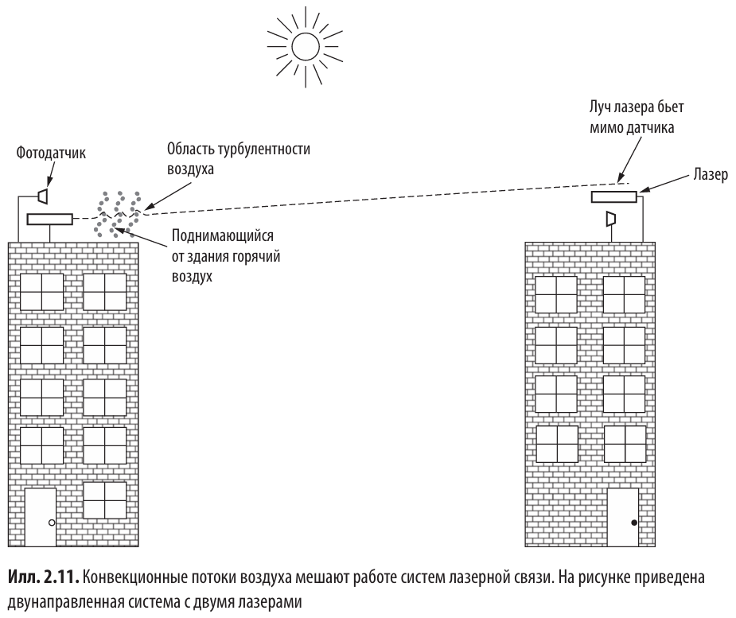
Видимый свет
Лазерные линии «здание ↔ здание»
Узкий луч → высокая скорость и безопасность
Не требуется лицензия (в отличие от радиодиапазонов)
Проблемы:
  точное наведение
  влияние погоды, тумана, конвекции воздуха
Перспективы: использование LED-дисплеев и светильников для передачи данных
Notes:
Видимая оптика, или free-space optics, — это когда для связи используют видимый свет, чаще всего лазерный луч. Типичный сценарий: нужно соединить две локальные сети в соседних зданиях. На крыше каждой стороны ставится лазер и фотодатчик, и между ними устанавливается оптический канал.
Преимущества:
очень высокая полоса пропускания за относительно небольшие деньги;
луч узкий, значит, его сложно перехватить, что повышает безопасность;
не требуется лицензия на использование радиочастот, как в случае микроволн.
Но и здесь есть свои сложности: нужно очень аккуратно наводить луч, он чувствителен к погоде, туману, дождю и даже к конвекционным потокам воздуха над зданиями
.
Перспективное направление — использование обычных источников видимого света (LED-дисплеев, светильников) для передачи данных. Информация кодируется в быстрой модуляции яркости, незаметной для глаза. Такие системы позволяют создавать локальные низкоскоростные сети в непосредственной близости от источников света и открывают интересные сценарии: от взаимодействия машин со светофорами до передачи данных через информационные табло и даже гирлянды.

Slide 34
Передача цифровой информации в виде сигналов

Slide 35
Волны и биты
Канал связи передаёт аналоговый сигнал (напряжение, ток, свет).
Мы хотим передать цифровые данные (0 и 1).
Нужно 2 шага:
  понять ограничения канала (полоса частот, шумы);
  закодировать биты в подходящий сигнал (модуляция).
Передача нескольких потоков одновременно по одному каналу → мультиплексирование.
Notes:
Любой реальный канал передаёт не биты, а сигналы — плавные изменения напряжения или света.
Задача физического уровня: заставить эти сигналы надёжно представлять цифровые данные. Для этого важно понимать ограничения канала — какие частоты он «пропускает» хорошо, а какие искажаются.
Далее мы кодируем биты в форму сигнала, которая хорошо проходит через канал. Это и есть модуляция.
Если нужно передавать несколько потоков одновременно — используется мультиплексирование (разделение канала по времени, частоте или коду).

Slide 36
Полоса пропускания
Канал не передаёт все частоты одинаково хорошо.
Рабочий диапазон частот = полоса пропускания (bandwidth, Гц).
Узкая полоса → плохая передача резких переходов → искажения.
  Пример: телефонный канал ≈ 3000 Гц.
Прямая связь: чем шире полоса, тем больше скорость (бит/с).
Notes:
Любой сигнал можно представить как набор частот.
Канал передаёт только некоторый диапазон частот — полосу пропускания. Если сигнал содержит резкие переходы (как квадратные импульсы в цифровой передаче), ему нужны высокие частоты.
Телефонный канал пропускает только низкие частоты — поэтому квадратный сигнал превращается в сглаженный, и восстановить биты сложно.
Простой вывод: скорость передачи ограничена полосой частот, независимо от того, насколько «идеальны» провода.

Slide 37
Теоремы Найквиста и Шеннона
Теорема Найквиста (Котельникова): без шумов скорость ограничена полосой:
  Можно передавать лишь ограниченное число «изменений» сигнала в секунду.
Теорема Шеннона: с шумом максимальная скорость зависит от:
  полосы пропускания;
  соотношения сигнал/шум (SNR).
Вывод: есть жёсткий предел скорости, который нельзя «обойти».
Пример:
  Телефонный кабель даёт полосу пропускания шириной ~ 1MHz, что ограничивает скорость передачи порядка 12-13Mbit/s
Notes:
Найквист показал: если у канала есть полоса пропускания B, то в секунду можно «надёжно различить» лишь примерно 2B значимых изменений сигнала. Это ограничивает скорость даже идеального канала.
Шеннон добавил шум: чем хуже SNR, тем меньше информации можно надёжно передать.
Эти формулы дают абсолютный потолок скорости — никакие хитрые алгоритмы или оборудование не смогут передать быстрее, чем позволяют физика и шум.
Практический пример — ADSL: телефонный кабель даёт около 1 МГц полосы; даже при хорошем SNR максимум — ~12–13 Мбит/с. Поэтому более высокая скорость требует либо более широкой полосы, либо более чистого сигнала.

Slide 38
Виды модуляции
Канал передаёт аналоговые волны → надо «вписать» в них биты.
Варианты модуляции:
– Амплитуда (ASK) → меняем силу сигнала;
– Частота (FSK) → используем разные «тоны»;
– Фаза (PSK) → меняем сдвиг волны;
– Комбинация амплитуды+фазы → QAM (16QAM, 64QAM…).
Выигрыш: за один символ можно передать несколько бит.
Notes:
Модуляция — это способ «вписать» значение битов в параметры волны.
ASK: разная высота сигнала для 0 и 1;
FSK: разные частоты;
PSK: разные фазы волны;
QAM: одновременно меняем фазу и амплитуду → много уровней, значит, один символ кодирует сразу 4, 6 или больше битов.
Чем больше уровней символа, тем выше скорость, но тем чувствительнее сигнал к шумам — при малейшей ошибке можно перепутать уровни.
Поэтому в реальных системах параметры модуляции постоянно подстраиваются под качество канала (например, Wi-Fi, LTE).

Slide 39
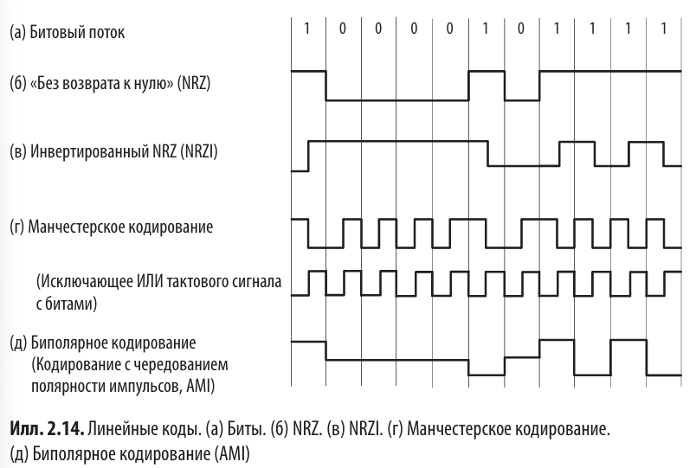
Линейные коды
Простейший код NRZ → проблемы:
  длинные цепочки 0/1 ведут к потере синхронизации;
  смещение среднего уровня сигнала.
Решения:
  NRZI (меняем уровень при «1»);
  Манчестерский код (тактовый переход в каждом бите);
  Коды с гарантированными переходами: 4B/5B, 8B/10B;
  Скремблирование — делаем данные «псевдослучайными».
Notes:
Приёмник должен понимать, где заканчивается один бит и начинается следующий. В NRZ, если идёт много нулей подряд, сигнал не меняется, и приемник перестаёт понимать границы битов. Поэтому используют более умные схемы:
NRZI: «1» = переход;
Манчестер: каждый бит содержит переход, синхронизация встроена в сигнал;
4B/5B: каждые 4 бита заменяем паттерном из 5, где нет длинных цепочек нулей;
8B/10B: улучшенный код, обеспечивает баланс сигнала (нет постоянного смещения).
Скремблирование делает поток псевдослучайным, что снижает вероятность проблем и уменьшает излучение помех.

Slide 40
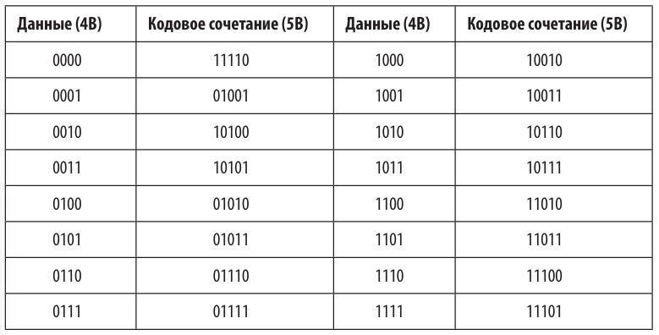
4B/5B - кодирование

Slide 41
Мультиплексирование: несколько потоков по одному каналу
Задача: разделить один физический канал для нескольких передач одновременно.
Основные способы:
  FDM (Frequency-division multiplexing) — делим спектр на частоты (как радио-станции).
  TDM (Time-division multiplexing) — делим канал по времени (как очереди).
  CDMA (Code Division-division multiple access) — разные коды → станций много, спектр один.
  WDM (Wavelength-division multiplexing) — оптическая версия FDM (каждая длина волны = канал).
Notes:
Часто выгоднее построить один «толстый» канал и разделить его на много логических.
В FDM каждый поток получает свою частоту — пример: FM/AM радио.
В TDM потоки передают данные «по очереди», каждый в свой временной слот — типично для телефонии.
CDMA использует разные кодовые последовательности: все передают одновременно, а приёмник выделяет только «свой» код.
В WDM (оптика) один кабель несёт десятки или сотни лучей разного цвета (длины волн), каждый — свой канал. Так достигают гигантских скоростей (терабит/с).

Slide 42
Физический уровень - итоги
Фундамент сети: передача битов через аналоговые сигналы.
Два главных ограничения:
  Предел Найквиста (идеальный канал, ограниченная полоса);
  Предел Шеннона (шум, SNR).
Среды передачи:
  проводные: витая пара, коаксиал, оптоволокно;
  беспроводные: радио, микроволны, ИК, лазеры, спутники.
Цифровая модуляция:
  базовая полоса: NRZ, NRZI, Манчестер, 4B/5B, 8B/10B;
  полосовая передача: ASK, FSK, PSK, QAM.
Мультиплексирование:
  по времени (TDM), по частоте (FDM/OFDM), по коду (CDMA);
  в оптоволокне: WDM/DWDM.
Регулирование: стандарты и частоты контролируются регуляторами; растёт спрос на эффективное использование спектра.
Notes:
Физика определяет пределы того, насколько быстро и надёжно могут передаваться данные: даже идеальный канал ограничен полосой частоты (предел Найквиста), а реальный — ещё и шумом (предел Шеннона).
Мы рассмотрели проводные и беспроводные среды и увидели, что каждая накладывает свои требования на модуляцию и кодирование. Чтобы передавать цифровые биты через аналоговый канал, используются разные схемы модуляции и линейные коды.
Когда канал нужно разделить между многими пользователями, применяется мультиплексирование — по времени, частоте, коду или длинам волн. Эти же идеи лежат в основе реальных систем доступа: телефонных линий с ADSL, пассивных оптических сетей, гибридных кабельных систем и сотовых сетей до 5G.
Наконец, многие свойства физического уровня определяются не только техникой, но и государственными регуляторами, которые управляют распределением частот. Всё это формирует базовый уровень, на котором строится работа остального сетевого стека.

Slide 43
Канальный уровень

Slide 44
Основные функции канального уровня
Передача фреймов поверх ненадёжного физического канала.
Сохранение порядка битов и целостности данных.
Обнаружение и обработка ошибок.
Управление потоком между отправителем и приёмником.
Предоставление сервисов для сетевого уровня.
Notes:
Канальный уровень — это первый уровень, на котором мы начинаем работать не с отдельными битами, а с законченными структурами — фреймами. Он принимает «сырые» возможности физического уровня и добавляет надёжность, структурированность и осмысленную передачу данных.
Важно помнить: физический канал всегда ненадёжен. Ошибки битов, помехи, задержки, коллизии, перепады мощности — всё это норма. Задача канального уровня — скрыть эти проблемы от сетевого уровня и обеспечить передачу фреймов так, чтобы верхним уровням не приходилось разбираться с «физическими сюрпризами».
Канальный уровень также должен учитывать ограничение скорости передачи и то, что сигнал доходит не мгновенно — это существенно влияет на эффективность протоколов и на логику подтверждений.

Slide 45
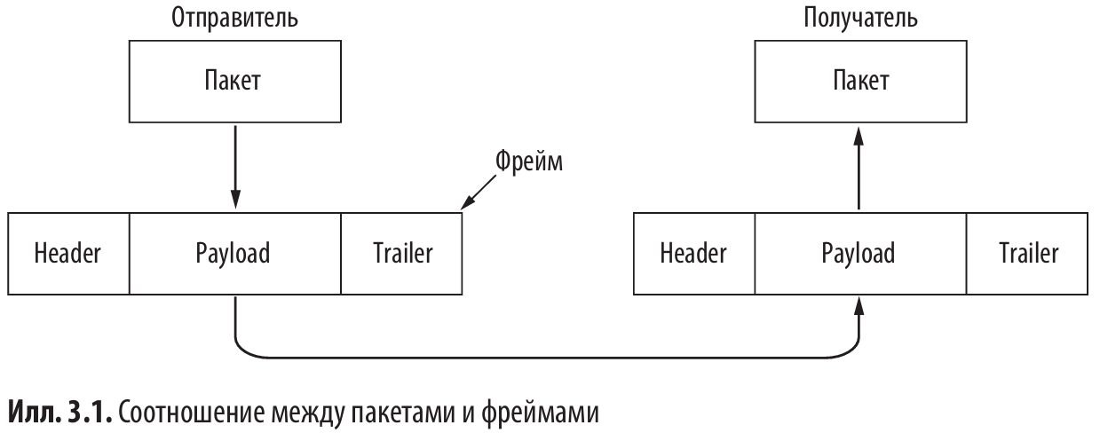
Фрейм
Структура фрейма:
  Header — служебные данные: адреса, номера фреймов, тип.
  Payload — полезная нагрузка, переданная с сетевого уровня.
  Trailer — механизм контроля ошибок (например, CRC).
Назначение фрейма:
  Чёткое «упаковывание» данных для передачи по каналу.
  Возможность проверки целостности и повторной передачи.
  Упрощённая обработка на приёмнике.
Notes:
Фрейм — это минимальная единица передачи на канальном уровне. Его структура тщательно продумана: заголовок помогает приёмнику понять, что это за фрейм, кому он адресован, какую часть последовательности представляет.
Полезные данные — это то, что мы передаём «ради чего всё затевалось»: сетевой пакет.
Трейлер обычно содержит контрольную сумму (CRC). Это мощный инструмент, который позволяет обнаруживать большинство ошибок, возникших в канале. Канальный уровень не обязан исправлять все ошибки — его задача вовремя выявлять повреждённые фреймы и инициировать их повторную передачу.
Так мы создаём надёжный канал поверх ненадёжной среды.

Slide 46
Сервисы канального уровня
1. Без подтверждений (Unacknowledged, connectionless)
  Отправитель просто посылает фреймы.
  Ошибки не исправляются.
  Пример: Ethernet.
2. С подтверждениями, без соединения (ACKed, connectionless)
  Каждый фрейм должен быть подтверждён.
  Повторная отправка при отсутствии ACK.
  Пример: Wi-Fi (802.11).
3. Ориентированная на соединение служба с подтверждениями
  Перед передачей устанавливается логическое соединение.
  Фреймы нумеруются, гарантируется порядок и отсутствие дубликатов.
  Подходит для каналов с высоким уровнем ошибок (спутники, телефонные линии).
Notes:
Канальный уровень может работать в разных режимах, и выбор зависит от того, насколько надёжная среда передачи.
Ethernet считает физический канал достаточно надёжным, чтобы не тратить время на подтверждения — потерянные фреймы при необходимости будут восстановлены протоколами верхних уровней.
В беспроводных сетях ситуация другая: Wi-Fi обязан подтверждать каждый фрейм, иначе уровень ошибок стал бы слишком высоким. Здесь канальный уровень активно помогает приложению, локально исправляя потери.
В системах с огромными задержками или высокой вероятностью ошибок (например, спутниковая связь) используется полноценное соединение: передача делится на три этапа — установка, обмен и разрыв. Это более дорогой протокол, но он обеспечивает строгую гарантию доставки и правильного порядка фреймов.
Таким образом, канальный уровень может быть как «лёгким», так и «полнофункциональным» — зависит от требований среды.

Slide 47
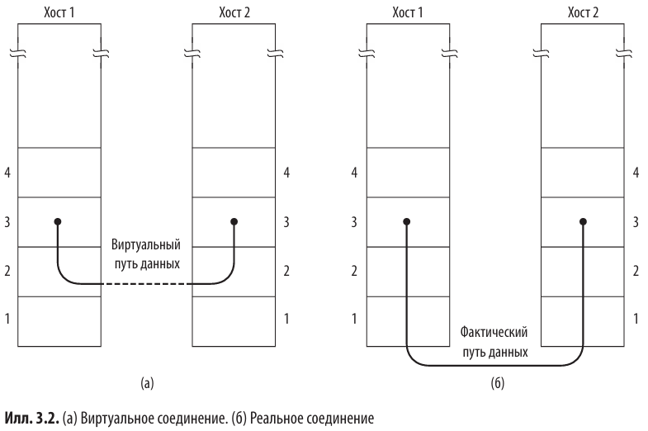
Виртуальное и реальное соединение

Slide 48
Почему передача фреймов — не тривиальная задача
Проблемы реальных каналов:
  Искажение и потеря битов.
  Потеря целых фреймов.
  Ограниченная пропускная способность.
  Ненулевая задержка — ACK не приходит мгновенно.
  Перегрузка приёмника быстрым отправителем.
Инструменты решения:
  CRC и другие методы обнаружения ошибок.
  Нумерация фреймов.
  Таймеры и повторная передача.
  Управление потоком (flow control).
Notes:
В теории кажется: «что сложного — передать набор битов?» На практике же всё гораздо запутаннее. Канал вносит ошибки, задержки, шум, фреймы теряются или приходят повреждёнными. Кроме того, отправитель может работать быстрее приёмника — и это приводит к переполненным буферам и потере данных.
Канальный уровень компенсирует все эти проблемы. CRC позволяет выявить ошибку; нумерация фреймов — понять, какой именно нужно повторно отправить; таймеры — не ждать бесконечно; управление потоком — согласовать скорости.
В итоге, канальный уровень превращает физическую передачу «как получится» в контролируемый процесс с понятными гарантиями для сетевого уровня.

Slide 49
Формирование фреймов

Slide 50
Зачем разбивать на фреймы?
Задачи, решаемые разбиением на фреймы:
  Делит непрерывный поток битов на отдельные, обработанные сообщения.
  Позволяет обнаруживать ошибки, потерю синхронизации и повреждение данных.
Проблемы на физическом уровне:
  Ошибки битов из-за шума.
  Потери или добавление лишних бит.
  Невозможность гарантировать границы сообщений.
Контрольная сумма:
  Канальный уровень рассчитывает checksum/CRC.
  Приёмник проверяет соответствие — повреждённый фрейм отбрасывается или запрашивается повтор.
Notes:
Физический уровень передаёт поток битов без явного понимания, где начинается или заканчивается сообщение.
Любой шум, помехи или ошибки могут искажать последовательность битов. Поэтому канальный уровень обязан превратить этот поток в чёткие, однозначно определённые фреймы, к которым можно применять проверку ошибок.
Контрольная сумма — критически важный механизм: она позволяет приёмнику понять, был ли фрейм повреждён. Однако сама по себе checksum не помогает определить границы фреймов — этим занимаются специальные методы маркировки, которые мы рассмотрим дальше.

Slide 51
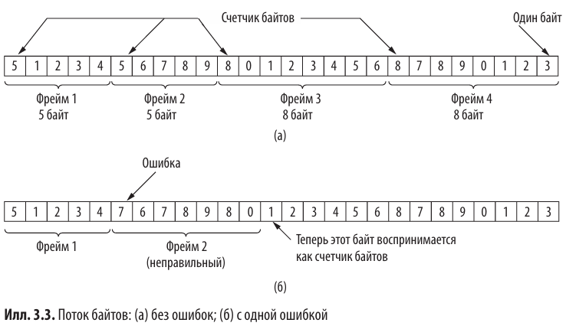
Метод 1. Подсчёт байтов
Как работает:
  В заголовке передаётся длина фрейма в байтах.
  Приёмник считывает указанное количество байт → конец фрейма.
Плюсы:
  Простая реализация.
  Минимальная служебная нагрузка.
Минусы:
  Ошибка в одном бите длины приводит к полной потере синхронизации.
  Повторная передача невозможна без информации о реальной границе
Notes:
Этот метод кажется интуитивным: передать число байтов в начале фрейма и просто прочитать указанное количество.
Но его слабость в том, что повреждение одного бита в поле длины разрушает весь поток. Приёмник не знает, где начинается следующий фрейм, потому что не может доверять указанной длине. Даже если контрольная сумма не совпадёт, восстановить границы невозможно — неизвестно, сколько байт нужно выбросить, чтобы найти начало следующего фрейма.
По этой причине метод практически не используется в чистом виде.

Slide 52
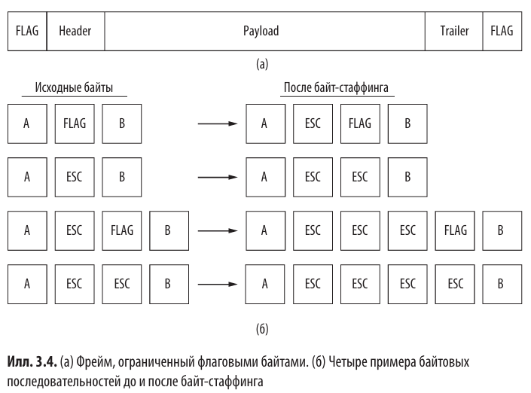
Метод 2: Флаговые байты + байт-стаффинг
Идея:
  Фрейм окружён спец-байтом — FLAG (например, 0x7E).
  Два FLAG подряд = конец одного фрейма, начало другого.
Проблема:
  FLAG может случайно встретиться в данных.
Решение: байт-стаффинг
  Перед каждым FLAG внутри данных добавляется ESC.
  ESC вставляется и перед самим ESC внутри данных.
  Приёмник удаляет ESC и восстанавливает исходные данные.
Пример протокола: PPP.
Notes:
Использование флаговых байтов обеспечивает надёжное восстановление синхронизации: достаточно найти два подряд идущих FLAG, чтобы понять границу фреймов.
Однако если такой байт встречается в данных, граница идентифицируется неверно. Поэтому применяется byte stuffing: перед «опасными» байтами добавляется ESC, что делает их отличимыми от настоящих служебных флагов.
После «очистки» ESC на стороне приёмника данные полностью совпадают с исходными.
Такой метод гибок и работает для любых бинарных данных, что делает его популярным, например, в PPP.

Slide 53
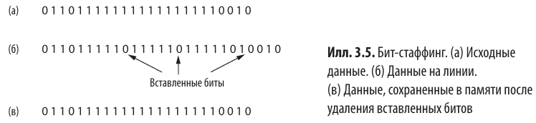
Метод 3: Флаговая битовая последовательность + бит-стаффинг
Флаговая последовательность: 01111110 (0x7E)
Правило при отправке:
  После пяти подряд идущих единиц вставляется нулевой бит.
Правило при приёме:
  Если видим пять единиц + ноль → ноль удаляется.
  Истинная флаговая последовательность 01111110 встречается только на границах фреймов.
Используется в: HDLC, USB, ряде WAN-протоколов.
Плюс: работает не с байтами, а с битами → фрейм произвольного размера.
Notes:
Бит-стаффинг — развитие идеи байт-стаффинга, но на уровне отдельных битов. Он устраняет зависимость от байтовой границы: фрейм может иметь любую длину.
Идея: флаговая последовательность никогда не должна появляться внутри данных пользователя. Поэтому передача автоматически вставляет ноль после пяти единиц подряд, если это случилось в данных. Приёмник, соответственно, удаляет такие нули.
Такой метод чрезвычайно надёжен, позволяет легко восстанавливать границы даже после сильной потери синхронизации и используется в протоколах семейства HDLC.

Slide 54
«Запрещённые» сигналы физического уровня
Идея:
  В некоторых схемах кодирования (например, 4B/5B) часть кодов никогда не используется для передачи данных.
  Эти «резервные» сигналы можно применять как специальные маркеры начала/конца фрейма.
Преимущества:
  Не увеличивает размер данных (нет стаффинга).
  Очень эффективно обнаруживает границы.
Недостатки:
  Работает только при определённых методах физического кодирования.
Пример: Ethernet использует определённые физические шаблоны (преамбулу) и поле длины.
Notes:
В современных сетях физический уровень часто использует кодирование, где не все возможные комбинации разрешены.
Эти «запрещённые» коды невозможно получить из пользовательских данных.
Поэтому протоколы могут использовать такие сигналы как маркеры границ фреймов. Это мощный метод: никакой дополнительной вставки битов не нужно, а синхронизация становится простой и быстрой.
Ethernet и 802.11 комбинируют несколько подходов:
преамбула для синхронизации,
поле длины в заголовке,
физические сигналы, недоступные в данных.
Так достигается высокая надёжность и эффективность.

Slide 55
Обработка ошибок канального уровня

Slide 56
Ошибки передачи и необходимость подтверждений
Проблемы, которые нужно решить:
  Фрейм может прийти повреждённым.
  Фрейм может не прийти вовсе.
  Подтверждение (ACK/NACK) тоже может потеряться.
Подтверждения:
  ACK — фрейм получен корректно.
  NACK — произошла ошибка, требуется повтор.
Когда этого недостаточно:
  Протокол «отправил → ждёт ответа» может зависнуть навсегда, если потеряется фрейм или подтверждение.
Notes:
Даже если мы научились надёжно определять границы фреймов, возникает новая задача — как гарантировать их корректную доставку, не нарушая порядок. Канальный уровень должен уметь отличать исправные фреймы от повреждённых.
Для надёжных служб (например, ориентированных на соединение) недостаточно просто «шлём фреймы и надеемся, что дойдут». Поэтому вводятся механизмы подтверждения: приёмник отправляет назад ACK (всё хорошо) или NACK (фрейм повреждён).
Проблема в том, что исчезнуть может всё: и фрейм, и подтверждение. Если протокол просто ждёт ответа, он может зависнуть навсегда. Поэтому требуется более комплексная логика обработки ошибок.

Slide 57
Таймеры и повторная отправка фреймов
Таймеры канального уровня:
  Запускаются при отправке фрейма.
  Если ACK/NACK не приходит вовремя → считается, что произошла потеря.
Повторная передача:
  Фрейм отправляется ещё раз.
  Но появляется новая проблема: как отличить повтор от оригинала?
Нумерация фреймов:
  Каждому фрейму присваивается порядковый номер.
  Получатель использует номера для распознавания дубликатов.
  Гарантия: каждый фрейм доставляется ровно один раз.
Notes:
Таймер — главный механизм в ситуациях, когда ответ вообще не пришёл. Если время ожидания превышено, отправитель считает, что произошла потеря, и инициирует повторную отправку.
Но повторная передача порождает риск дубликатов: приёмник может получить один и тот же фрейм дважды (например, оригинал + повтор). Поэтому вводится нумерация фреймов: приёмник сравнивает номер с ожидаемым и понимает, принимать или игнорировать фрейм.
Это создаёт необходимую семантику: ни один фрейм не будет потерян или доставлен дважды — и это ключевое обещание канального уровня надёжной службы.

Slide 58
Управление потоком

Slide 59
Зачем нужно управление потоком
Проблема:
  Отправитель может быть слишком быстрым по сравнению с получателем.
  Пример: сервер → смартфон.
Что происходит без контроля:
  Буферы получателя переполняются.
  Фреймы начинают теряться не из-за шума, а из-за невозможности принять данные.
Задача управления потоком:
  не допустить перегрузки медленного получателя быстрым отправителем.
Notes:
Даже при абсолютно надёжном канале ошибки могут возникать по другой причине — получатель просто не успевает обрабатывать входящие фреймы. Разница в мощности устройств может быть огромной: сильный сервер способен отправлять данные намного быстрее, чем мобильный клиент их обрабатывает.
В итоге фреймы теряются вовсе не из-за помех, а потому что закончилась память под буферы. Такой сценарий нужно предотвращать заранее — этим и занимается управление потоком.

Slide 60
Два подхода к управлению потоком
Управление потоком с обратной связью (feedback-based). Получатель сообщает отправителю:
  можно ли продолжать передачу;
  сколько фреймов он готов принять;
  нужно ли притормозить поток.
Управление потоком с ограничением скорости (rate-based)
  Отправитель сам ограничивает скорость передачи.
  Не опирается на обратную связь.
  Используется обычно на транспортном уровне (TCP), а не на канальном.
Notes:
Существуют два принципиально разных подхода. Первый — получать сигналы от принимающей стороны. Это самый распространённый вариант на канальном уровне: протоколы используют специальные управляющие сообщения, чтобы отправитель не «топил в пол», а передавал ровно столько, сколько может принять другая сторона.
Второй подход не зависит от состояния получателя — отправитель просто ограничивает свою скорость заранее. Такой метод важен для транспортного уровня (например, TCP congestion control), но в канальном уровне почти не применяется.

Slide 61
Управление потоком с обратной связью
Основная идея:
  Отправитель не может отправлять произвольное количество фреймов подряд
  Получатель сообщает, сколько фреймов он готов принять
  После получения порции данных он может разрешить отправить ещё
Результат:
  Нет переполнения буфера у получателя
  Передача остаётся стабильной и предсказуемой
Notes:
Все схемы управления потоком сводятся к одному принципу: отправитель должен учитывать состояние получателя. В простейшем случае получатель сообщает: «Можешь отправить мне n фреймов». Когда эти фреймы приняты и обработаны, он выдаёт следующее разрешение.
Это можно делать явно (отдельными управляющими фреймами) или неявно — через специальные параметры в подтверждениях. В дальнейших разделах мы увидим, как разные ARQ-протоколы комбинируют управление потоком с подтверждениями и таймерами.

Slide 62
Обнаружение и исправление ошибок

Slide 63
Ошибки в каналах связи — неизбежное зло
Каналы сильно отличаются по качеству
  Оптоволокно — очень мало ошибок
  Беспроводные и старые медные линии — ошибок намного больше
Полностью убрать ошибки слишком дорого
Нужны методы:
  обнаружения ошибок
  и исправления ошибок
Notes:
Даже при хорошем оборудовании и современном железе каналы связи всё равно дают ошибки: шум, замирания сигнала, помехи, старые кабели, беспроводной эфир — всё это портит биты.
В дорогих оптоволоконных магистралях уровень ошибок очень низкий, но в Wi-Fi или сотовой связи ошибки — обычное дело.
Полностью «выжечь» ошибки можно только ценой огромных затрат и падения скорости, поэтому в сетях всегда предполагается, что ошибки будут, и задача протоколов — научиться их находить и, по возможности, исправлять.

Slide 64
Стратегии обработки
FEC (Forward Error Correction)
Коды только для обнаружения ошибок
Корректирующие коды (FEC, Forward Error Correction)
В данные добавляется много избыточных битов
Получатель может сам восстановить правильные биты
Полезно в:
  зашумлённых каналах (радио, спутник, Wi-Fi)
  когда повторная передача дорога или невозможна
Избыточные биты позволяют заметить, что данные битые
Получатель просит повторную передачу
Полезно в:
  качественных проводных каналах
  там, где повторить не проблема
Notes:
Есть два типичных подхода.
Первый — FEC: мы заранее добавляем такую избыточность, чтобы приёмник мог сам догадаться, какими должны были быть исходные биты, даже если часть из них испорчена. Это очень удобно в радиоканалах: если связь «шумная», то повторный запрос может тоже прийти с ошибкой, и так до бесконечности.
Второй — попроще: мы лишь обнаруживаем, что фрейм повреждён (по контрольным битам), и просто просим отправителя переслать его ещё раз. Это дешевле по избыточности и отлично подходит там, где канал хорош и повторная передача — нормальная практика.

Slide 65
Идея кодов коррекции ошибок
Фрейм = m информационных битов + r контрольных (избыточных) битов
Коды обычно:
  блочные: кодируем блок из m бит → n = m + r
  систематические: биты данных передаются как есть + контроль
  линейные: контроль вычисляется через XOR, матрицы и т. д.
Важное понятие: расстояние Хэмминга между кодовыми словами
  Чем оно больше, тем больше ошибок код способен обнаружить/исправить
Notes:
Почти все коды, которые нас интересуют, работают с блоками фиксированной длины. Мы берём m бит данных и добавляем к ним r контрольных битов, получая кодовое слово длиной n = m + r.
Если код систематический, то исходные данные мы можем видеть прямо внутри фрейма, плюс к ним идут дополнительные биты для проверки.
Ключевая идея — расстояние Хэмминга: сколько позиций отличаются в двух кодовых словах. Если минимум этого расстояния достаточно велик, мы можем либо обнаруживать, либо даже исправлять определённое количество битовых ошибок в блоке.

Slide 66
Типы корректирующих кодов (очень кратко)
Коды Хэмминга
  Исправляют одиночные ошибки (1 бит)
  Простые, используются, например, в памяти (ECC RAM)
Сверточные коды
  Кодируют не блок, а поток битов с памятью
  Декодируются алгоритмом Витерби
  Используются в GSM, спутниковой связи, 802.11
Коды Рида–Соломона
  Работают с байтами/символами, а не отдельными битами
  Хорошо чинят пакеты ошибок (подряд много бит)
  CD, DVD, Blu-ray, DSL, кабельное ТВ
Коды LDPC (Low-density parity-check)
  Большие блоки, редкие «единицы» в матрицах
  Очень близко подходят к пределу Шеннона
  Современные стандарты: 10G Ethernet, новые версии Wi-Fi, цифровое ТВ
Notes:
Практически во всех реальных системах вы будете видеть уже готовые, стандартизованные коды, а не придуманную «самодельщину».
Коды Хэмминга — это классика для исправления одиночных ошибок.
Сверточные коды, связанные с алгоритмом Витерби, — фундамент мобильной и спутниковой связи. Они хорошо работают с потоком и умеют учитывать «насколько сильно мы уверены» в каждом бите.
Коды Рида–Соломона отлично спасают там, где ошибки приходят пачками: царапина на диске, шум в сегменте канала и т. п.
Коды LDPC — это уже «тяжёлая артиллерия» из современной теории кодирования, которая позволяет почти выжать максимум из канала по Шеннону — их всё чаще включают в новые стандарты.

Slide 67
Коды для обнаружения ошибок
Используются, когда дешевле переслать ещё раз, чем исправлять на лету.
Основные виды:
Бит чётности
  1 дополнительный бит на блок
  Обнаруживает любой одиночный сбой бита
  Почти бесплатен, но слаб против пакетов ошибок
Контрольные суммы
  Суммирование данных (обычно по словам, не по битам)
  Пример: 16-битная checksum в IP
  Лучше, чем один бит чётности, но тоже имеет «слепые зоны»
Циклические избыточные коды (CRC)
  Наиболее популярный метод на канальном уровне
  Очень низкая вероятность пропустить ошибку
  Используется в Ethernet, Wi-Fi, PPP, SONET и т. д.
Notes:
Когда канал достаточно надёжен, гораздо выгоднее только обнаружить, что фрейм битый, и попросить его переслать заново.
Самый простой вариант — бит чётности. Но он видит только простые сценарии и легко «проморгает» сложные последовательности ошибок.
Контрольные суммы лучше, но всё равно могут не заметить некоторые виды повреждений, например перестановку фрагментов или пропуск целых блоков нулей.
Поэтому в сетях чаще всего используют именно CRC — они дают почти идеальный баланс: считаться просто (особенно в железе), а вот ошибку «проскочить» им крайне трудно.

Slide 68
Идея CRC (циклического кода)
Данные рассматриваются как многочлен по модулю 2
Отправитель и получатель заранее согласуют образующий многочлен G(x)
Отправитель:
  «Приклеивает» к данным r нулей (r – степень многочлена)
  Делит по модулю 2 на G(x)
  Остаток записывает в конец фрейма → это и есть CRC
Получатель:
  Делит принятый фрейм на G(x)
  Остаток 0 → ошибок не обнаружено
  Ненулевой остаток → фрейм повреждён
Notes:
CRC звучит пугающе — «многочлены, деления, алгебра по модулю 2» — но логика очень простая.
Мы считаем, что последовательность битов — это многочлен с коэффициентами 0 и 1.
Есть заранее выбранный, стандартизованный образующий многочлен G(x); он задаёт «характер» кода.
Отправитель вычисляет такой остаток от деления, чтобы весь фрейм вместе с CRC делился на G(x) без остатка.
Получатель делает то же деление. Если остаток вдруг не ноль — значит, по дороге какие-то биты изменились.
При грамотно выбранном G(x) CRC гарантированно ловит:
все одиночные ошибки
все короткие пачки ошибок до некоторой длины
и почти все реальные, более сложные комбинации ошибок
Поэтому CRC-коды стали стандартом де-факто для проверок целостности фреймов на канальном уровне.

Slide 69
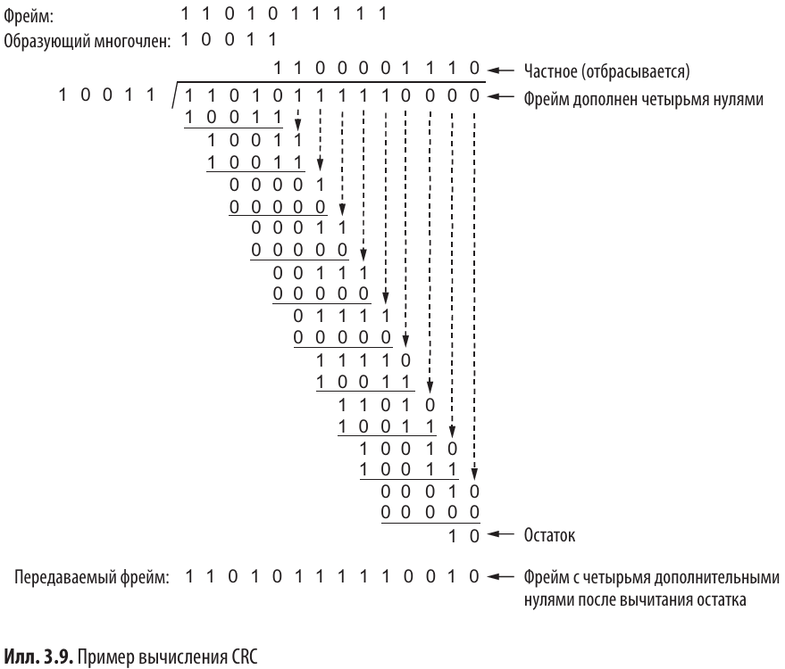
Пример вычисления CRC

Slide 70
Протоколы канального уровня

Slide 71
Элементарные протоколы канального уровня: зачем они нам?
Разбираем три простых протокола:
  «Утопия» — без ошибок и без управления потоком
  Stop-and-wait с управлением потоком
  Stop-and-wait ARQ с исправлением ошибок
Цель: понять основные идеи:
  как организован обмен фреймами
  как используются события, таймеры, номера кадров
  почему без подтверждений и нумерации всё ломается
Notes:
С этого раздела мы переходим от теории ошибок и фреймов к реальным протоколам канального уровня — пусть и сильно упрощённым.
Мы посмотрим три варианта протоколов: от совершенно игрушечного до уже более реалистичного stop-and-wait с автоматическим повтором (ARQ).
Задача не в том, чтобы запомнить конкретный C-код, а в том, чтобы увидеть общие паттерны: какие события отслеживает канальный уровень, как он использует таймеры, как взаимодействует с сетевым и физическим уровнем, и почему без нумерации и подтверждений нельзя гарантировать корректную доставку.

Slide 72
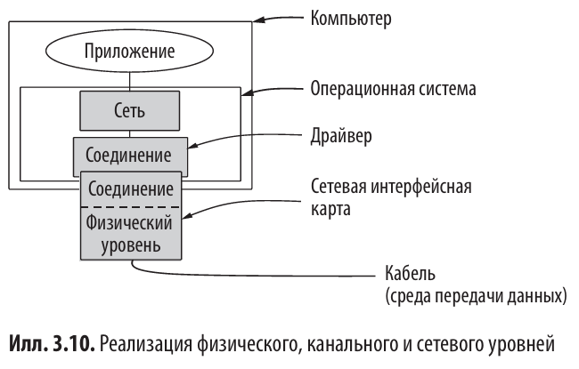
Упрощения в модели
Независимые процессы уровней
  Физический, канальный и сетевой уровни — как отдельные процессы
  Обмениваются сообщениями через интерфейсы
  Часть логики — в NIC, часть — в ОС (драйвер)
Однонаправленная передача данных
  A → B: большой поток данных
  A всегда имеет данные (бесконечный источник)
  Сначала разбираем симплекс, потом — двусторонний обмен
Надёжные устройства
  Компьютеры не падают, не перезагружаются
  Ломаются и теряются только фреймы в канале
  Канальный уровень видит пакет как «просто данные»
Notes:
Чтобы не утонуть в реалистичных проблемах сразу, мы вводим несколько упрощающих предположений.
Во-первых, каждый уровень — как отдельный процесс: у физического уровня своя логика, у канального — своя, у сетевого — своя. Часть этого «живёт» в сетевой карте, часть — в драйвере и ОС.
Во-вторых, сначала считаем, что данные идут только в одном направлении: с A на B. A никогда не ждёт данных — у него всегда есть что отправить.
И наконец, предполагаем, что компьютеры сами по себе не ломаются — нет перезагрузок, падений и т. д. Нас интересует только ненадёжность канала, а не железа.

Slide 73
Базовая схема канального уровня
Получает пакет от сетевого уровня и упаковывает его во фрейм:
  Header (служебная информация: kind, seq, ack, …)
  Payload (сам пакет)
  Trailer (контрольная сумма, CRC)
Обменивается данными через стандартные процедуры:
  С сетью (уровень 3):
    from_network_layer(&p)
    to_network_layer(&p)
  С физикой (уровень 1):
    to_physical_layer(&f)
    from_physical_layer(&f)
Живёт в цикле: wait_for_event(&event)
  frame_arrival, cksum_err, timeout, network_layer_ready,
typedef enum { false, true } boolean;
typedef unsigned int seq_nr;
typedef struct {
unsigned char data[MAX_PKT];
} packet; // определение пакета
// тип фрейма
typedef enum {
data, ack, nak
} frame_kind;
typedef struct {
frame_kind kind;
seq_nr seq; // Порядковый номер фрейма
seq_nr ack; // Номер подтверждения
packet info; // Пакет сетевого уровня
} frame;
Notes:
Базовый цикл канального уровня выглядит очень одинаково почти во всех протоколах.
Сверху он получает пакеты от сетевого уровня, снизу — общается с физическим уровнем фреймами. Пакет встраивается внутрь фрейма в поле info, а сам фрейм оборачивается заголовком и трейлером с контрольной суммой.
Все взаимодействия абстрагированы через функции:
«Сеть ↔ Канал»: to_network_layer, from_network_layer.
«Канал ↔ Физика»: to_physical_layer, from_physical_layer.
Сам протокол реализован как вечный цикл wait_for_event(&event): мы просто ждём событие (пришёл фрейм, истёк таймер и т. д.) и реагируем согласно логике протокола.

Slide 74
Протокол «Утопия»
Условия «рая»:
  Канал никогда не теряет и не искажает фреймы
  Получатель всегда успевает обработать данные
  Буферы бесконечные, ошибок нет, задержки нас не волнуют
Протокол:
  sender1:
    бесконечный цикл
    берём пакет → кладём в frame.info → отправляем на физический уровень
  receiver1:
    бесконечный цикл
    ждём frame_arrival → забираем фрейм → отдаём пакет сетевому уровню
Нет: нумерации фреймов, подтверждений, таймеров, управления потокм
typedef enum {frame_arrival} event_type;
void sender1() {
frame s;
packet buffer;
while (true) {
from_network_layer(&buffer);
s.info = buffer;
to_physical_layer(&s);
}
}
void receiver1() {
frame r;
event_type event;
while (true) {
wait_for_event(&event);
from_physical_layer(&r);
to_network_layer(&r.info);
}
}
Notes:
Первый пример — откровенная фантазия. Канал идеален, ошибок нет, получатель всегда успевает, буферы бесконечные.
Отправитель просто в вечном цикле забирает пакет у сетевого уровня, кладёт его в поле info фрейма и отправляет. Приёмник, в своём вечном цикле, ждёт появления фрейма, забирает его и передаёт содержимое info наверх.
Никаких подтверждений, таймеров, проверки контрольной суммы в логике протокола — всё это «якобы» уже обеспечивает нижний уровень или нам просто «повезло».
Такой протокол полезен только как скелет: структура есть, но ни управления потоком, ни работы с ошибками.

Slide 75
Stop-and-wait: добавляем управление потоком
Проблема:
  Отправитель может быть быстрее, чем получатель
  Получатель начинает терять фреймы (буфер/скорость не хватает)
Идея протокола stop-and-wait:
  Отправитель:
    Берёт пакет
    Отправляет фрейм
    Ждёт подтверждения (любой ответный фрейм)
  Получатель:
    Принимает фрейм
    Передаёт данные сетевому уровню
    Отправляет фрейм-подтверждение обратно
Особенности:
  Передача данных — по-прежнему только A → B
  Линия физически двунаправленная, но логика: «один шлёт данные, второй отвечает подтверждениями»
  Ошибок канала всё ещё не считаем
typedef enum {frame_arrival} event_type;
void sender2() {
frame s;
packet buffer;
event_type event;
while (true) {
from_network_layer(&buffer);
s.info = buffer;
to_physical_layer(&s);
wait_for_event(&event);
}
}
void receiver2() {
frame r, s;
event_type event;
while (true) {
wait_for_event(&event);
from_physical_layer(&r);
to_network_layer(&r.info);
to_physical_layer(&s);
}
}
Notes:
Следующая проблема: отправитель может заливать канал данными быстрее, чем приёмник их обрабатывает. Без ограничений получатель начнёт терять фреймы, и часть данных просто исчезнет.
Простейшее решение — stop-and-wait: отправитель отправляет один фрейм и ждёт, пока получатель скажет: «я готов к следующему». После того как приёмник передал данные своему сетевому уровню, он отправляет служебный фрейм-подтверждение.
Для самого отправителя содержимое подтверждения не важно — важен факт, что что-то пришло. Это даёт примитивное управление потоком: получатель сам регулирует темп, просто не отправляя подтверждение, пока не обработает текущий пакет.

Slide 76
Добавляем ошибки и ARQ: последовательные номера (Protocol 3)
Теперь канал ненадёжен:
  Фреймы с данными могут теряться или портиться
  Фреймы-подтверждения тоже могут теряться
Проблема без нумерации:
  A отправил фрейм 1, B его принял и подтвердил
  Подтверждение потерялось
  Таймер A истёк → A снова отправляет тот же фрейм
  B получает дубликат и снова отдаёт его сетевому уровню → дублирование данных
Решение:
  Вводим порядковые номера фреймов (seq_nr)
Notes:
Как только мы признаём, что канал может терять и искажать фреймы — в том числе подтверждения — протокол 2 ломается.
Классический сценарий: B получил фрейм, отдал его сетевому уровню и послал ACK, но ACK потерялся. A решит, что фрейм не дошёл, и отправит его ещё раз. B снова примет его и вновь передаст наверх — сетевой уровень увидит один и тот же пакет дважды, хотя не должен уметь различать оригиналы и дубликаты.
Чтобы этого избежать, мы нумеруем фреймы. Получатель запоминает, какого номера он сейчас ждёт. Если номер не совпадает — это дубликат, и его не нужно отдавать наверх.
Так рождается классический протокол ARQ: Automatic Repeat reQuest с положительными подтверждениями. Отправитель повторяет фрейм, если таймер истёк или подтверждение повреждено, а получатель по номеру кадра понимает, новый это фрейм или повтор.

Slide 77
#define MAX_SEQ 1
typedef enum {
frame_arrival, cksum_err, timeout
} event_type;
void sender3() {
seq_nr next_frame_to_send;
frame s;
packet buffer;
event_type event;
next_frame_to_send = 0;
from_network_layer(&buffer);
while (true) {
s.info = buffer;
s.seq = next_frame_to_send;
to_physical_layer(&s);
start_timer(s.seq);
wait_for_event(&event);
if (event == frame_arrival) {
from_physical_layer(&s);
if (s.ack == next_frame_to_send) {
stop_timer(s.ack);
from_network_layer(&buffer);
inc(next_frame_to_send);
}
}
}
}
void receiver3() {
seq_nr frame_expected;
frame r, s;
event_type event;
frame_expected = 0;
while (true) {
wait_for_event(&event);
if (event == frame_arrival) {
from_physical_layer(&r);
if (r.seq == frame_expected) {
to_network_layer(&r.info);
inc(frame_expected);
}
s.ack = 1 - frame_expected;
to_physical_layer(&s);
}
}
}

Slide 78
Двунаправленная передача
Симплекс vs дуплекс: один канал вместо двух
Совмещение данных и подтверждений
Вложенные подтверждения (piggybacking)
Повышение эффективности использования канала
Необходимость таймеров подтверждений
Notes:
Двунаправленную передачу можно реализовать с помощью двух симплексных протоколов, работающих в противоположных направлениях, но такой подход неэффективен: обратный канал почти не используется, так как подтверждения занимают мало данных.
Более эффективное решение — использовать один канал для передачи данных в обе стороны. В этом случае по каналу передаются и данные, и подтверждения, а тип фрейма определяется полем заголовка.
Дополнительную эффективность даёт вложенное подтверждение (piggybacking): подтверждение не отправляется отдельным фреймом, а добавляется в заголовок следующего исходящего фрейма данных. Это снижает накладные расходы и уменьшает количество фреймов в канале.
Проблема в том, что нельзя ждать подтверждение бесконечно. Поэтому вводится отдельный таймер подтверждения: если данные для отправки не появляются вовремя, подтверждение посылается отдельным фреймом. Такой подход сохраняет баланс между эффективностью и надёжностью передачи.

Slide 79
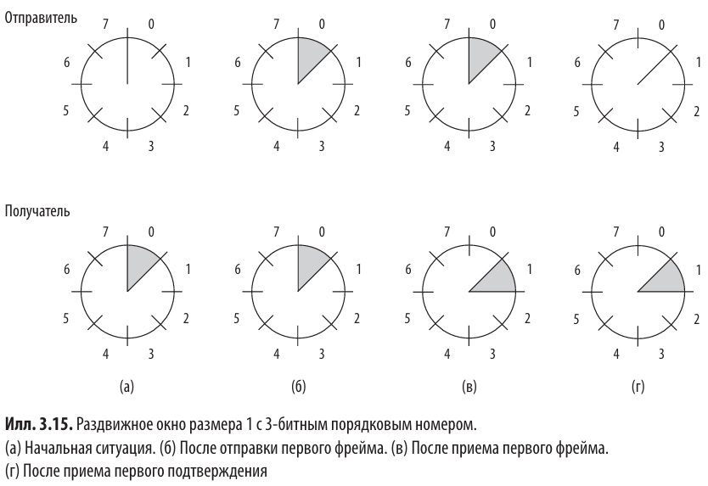
Конвейерная передача: раздвижное окно (sliding window)
Раздвижное окно (sliding window) — механизм повышения эффективности передачи
Позволяет отправлять несколько фреймов без ожидания подтверждений
Каждый фрейм имеет порядковый номер
Размер окна определяет число неподтверждённых фреймов
Окно сдвигается при получении подтверждений
Фреймы буферизуются для возможной повторной передачи
Обеспечивается упорядоченная доставка данных сетевому уровню
Notes:
Протоколы раздвижного окна — это двунаправленные протоколы канального уровня, которые различаются сложностью, эффективностью и требованиями к буферам. Каждый фрейм имеет порядковый номер, размер которого ограничен числом бит в заголовке; в простейшем варианте (остановка и ожидание) используется один бит, в более сложных — больше.
Основная идея состоит в использовании окон: отправитель может передавать только фреймы с номерами, находящимися в его передающем окне, а получатель принимает фреймы, попадающие в его приёмное окно. Границы и размеры этих окон могут различаться и изменяться в процессе передачи.
Передающее окно содержит фреймы, уже отправленные, но ещё не подтверждённые. По мере получения подтверждений окно сдвигается, освобождая место для новых фреймов. Такие фреймы должны храниться в буферах на случай повторной передачи.
Приёмное окно определяет, какие фреймы могут быть приняты. Фреймы вне окна отбрасываются, а корректные фреймы передаются сетевому уровню строго в правильном порядке, даже если на канальном уровне они приходят неупорядоченно.

Slide 80
Стратегии восстановления при ошибках на конвейере
Go-Back-N
  получатель принимает только “следующий ожидаемый” кадр
  всё после потери/ошибки игнорируется
  при тайм-ауте отправитель повторяет цепочку начиная с проблемного кадра
  проще, меньше буферов у получателя, но при ошибках теряем пропускную способность
Selective Repeat
  получатель может принимать и буферизировать кадры “вперёд”
  переотправляется только потерянное/ошибочное
  эффективнее при ошибках, но требует больше буферов и более строгих правил окна
Notes:
Когда у нас в полёте много кадров, ошибка в середине создаёт новую проблему: следующие кадры уже прилетели, но сетевому уровню нельзя отдавать данные “вразнобой”.
Есть два классических компромисса. Go-Back-N — максимально простой: если кадр потерян, всё после него получатель игнорирует, а отправитель потом переотправляет цепочку. Это хорошо при редких ошибках и ограниченных ресурсах.
Selective Repeat — более “умный”: правильные кадры после потери сохраняются в буфере, и переотправляется только недостающее. Это повышает эффективность на плохих линиях, но требует памяти у получателя и аккуратного ограничения размера окна, чтобы не перепутать новые кадры с повторными.

Slide 81
Канальный уровень. Итоги
Выполняет “переход” от битов физического уровня к фреймам.
Решаемые задачи:
  как отделять фреймы в потоке
  как обеспечивать надежность (ошибки/потери/дубликаты)
  как не перегрузить получателя.
Используются: таймеры, подтверждения и повторная передача (ARQ), а для высокой эффективности — конвейер и раздвижные окна.
Обнаружение и исправление ошибок: CRC, коды коррекции ошибок
Notes:
Канальный уровень — это “переход” от битов физического уровня к структурированным фреймам, которые уже можно безопасно отдавать сетевому уровню.
Он решает три больших класса задач: как отделять фреймы в потоке, как обеспечивать надежность (ошибки/потери/дубликаты) и как не перегрузить получателя.
В простейшем варианте достаточно передачи без подтверждений, но для ненадёжных каналов используются таймеры, подтверждения и повторная передача (ARQ), а для высокой эффективности — конвейер и раздвижные окна.
При этом ошибки обнаруживают и/или исправляют кодами: от CRC и checksum до FEC-кодов вроде сверточных, Reed–Solomon и LDPC.

Slide 82
Подуровень управления доступом к среде

Slide 83
Подуровень MAC (Medium Access Control)
Передача данных часто идёт по широковещательной среде
Несколько отправителей используют один канал
  Необходимость справедливого доступа
Подуровень MAC канального уровня управляет порядком доступа к среде передачи
Notes:
Многие протоколы канального уровня предполагают, что передача данных происходит по широковещательной среде — то есть по каналу, который одновременно доступен нескольким устройствам. В такой ситуации возникает конкуренция: разные узлы хотят передавать данные в одно и то же время. Без специальных правил это приводит к конфликтам и потере данных.
Именно для решения этой задачи и существует подуровень управления доступом к среде — MAC. Он определяет, каким образом устройства получают право на передачу и как предотвращаются или разрешаются конфликты. Особенно критичен MAC для локальных и беспроводных сетей, где разделение среды является естественным.

Slide 84
Проблема распределения канала
Один канал соединяет всех со всеми
  Активный узел мешает остальным
Нужен протокол координации доступа
Каналы множественного (произвольного) доступа
Notes:
В широковещательной сети один общий канал связывает всех участников. Это означает, что если один узел активно передает данные, он фактически мешает всем остальным. Проблема становится особенно заметной, когда несколько узлов начинают передачу одновременно.
Хорошая аналогия — групповой разговор: если несколько человек говорят одновременно, никто никого не понимает. В компьютерных сетях такая ситуация приводит к коллизиям. Поэтому необходимы протоколы, которые координируют доступ к каналу и позволяют использовать его максимально эффективно. Именно такие среды называют каналами множественного или произвольного доступа.

Slide 85
Статическое распределение канала
Деление канала на фиксированные части
  FDM (frequency division multiplexing) и TDM (Time Division Multiplexing) как основные примеры
Достоинства
  Отсутствие конфликтов
  Простота реализации
  Эффективно при постоянной нагрузке
Плохо подходит для компьютерных сетей
  Трафик носит неравномерный характер
Notes:
Один из традиционных способов распределения канала — статическое разделение ресурсов. Канал заранее делится на фиксированные части, например по частоте (FDM) или по времени (TDM), и каждая часть закрепляется за конкретным пользователем.
Такой подход полностью устраняет конфликты и очень прост в реализации. Он хорошо работает, когда число пользователей невелико, а нагрузка стабильна и предсказуема — например, в радиовещании или телефонных сетях. Однако эти предположения редко выполняются в компьютерных сетях.
Главный недостаток статического распределения — неэффективное использование канала при неравномерном трафике. Если пользователь временно не передает данные, его часть ресурса простаивает, и другие узлы не могут её использовать.
Для компьютерных сетей это особенно критично, поскольку трафик обычно носит всплесковый характер: пиковая нагрузка может в сотни или тысячи раз превышать среднюю. Анализ показывает, что при разделении канала на подканалы средняя задержка передачи возрастает. Это похоже на ситуацию с отдельными очередями к банкоматам: одни простаивают, а другие перегружены. В результате статические схемы плохо подходят для сетей передачи данных.

Slide 86
Допущения, связанные с динамическим доступом
Независимый трафик
  Фреймы приходя независимо, но с постоянной скоростью
Единый канал
  Доступ к каналу имеют все станции
Наблюдаемые коллизии
  Станции должны обнаруживать коллизии (перекрытие фреймов по времени)
Непрерывное или дискретное время?
Есть ли контроль несущей?
  Обычно есть в проводных сетях, в беспроводных - реже

Slide 87
Протоколы коллективного доступа

Slide 88
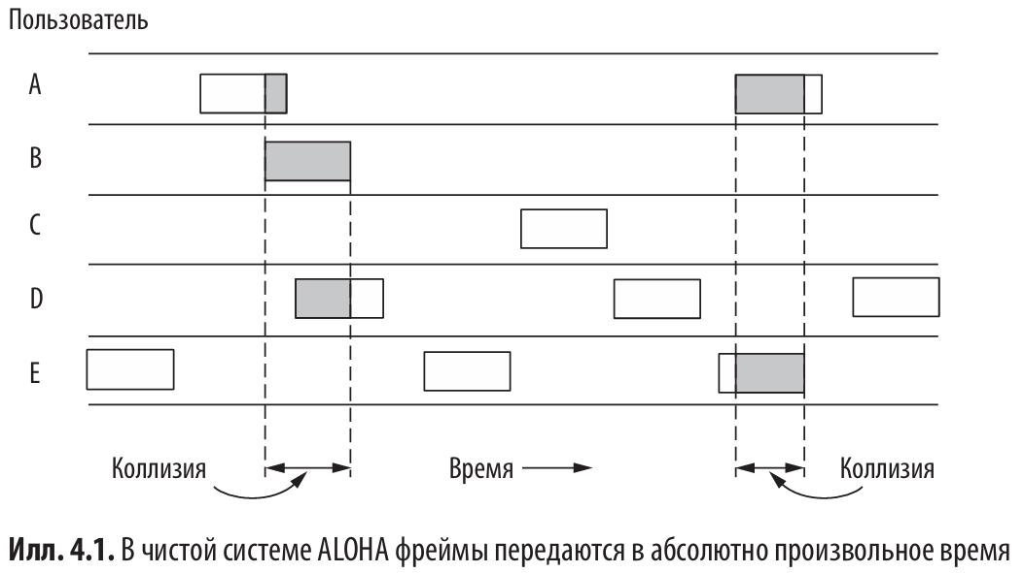
Система ALOHA (протокол коллективного доступа)
Первый протокол подуровня MAC (1970-е, Н. Абрамсон, Гавайи)
Предназначен для разделения одного общего канала между многими станциями
Принцип: передача сразу при появлении данных
Коллизии неизбежны → фреймы передаются повторно после случайной задержки
Две версии:
  Чистая ALOHA — непрерывное время
  Дискретная (Slotted) ALOHA — передача только в начале временных слотов
Максимальная эффективность:
  Чистая ALOHA: ≈ 18 %
  Дискретная ALOHA: ≈ 37 % (1/e)
Notes:
Система ALOHA — это исторически первый протокол коллективного доступа к среде передачи, разработанный в 1970-е годы Норманом Абрамсоном и его коллегами для радиосети Гавайского университета. Задача была практической: связать удалённые острова без прокладки кабелей, используя общий радиоканал.
Основная идея ALOHA предельно проста: станция начинает передачу сразу, как только у неё появляются данные. Никакой предварительной проверки канала не выполняется. В результате возможны коллизии — ситуации, когда два фрейма частично или полностью перекрываются во времени. При коллизии оба фрейма считаются потерянными и должны быть переданы заново после случайной паузы. Системы такого типа называются системами с конкуренцией за канал.
Существуют две версии ALOHA. В чистой ALOHA время считается непрерывным, и передача может начинаться в любой момент. Это приводит к большому уязвимому интервалу: фрейм будет испорчен, если любой другой фрейм начнёт передаваться в течение двух времён передачи фрейма. Поэтому максимальная пропускная способность чистой ALOHA составляет всего около 18 %.
В дискретной ALOHA, предложенной Робертсом, время делится на слоты, равные длительности одного фрейма, и передача разрешена только в начале слота. Это вдвое сокращает уязвимый интервал и повышает максимальную эффективность до 1/e, то есть примерно 37 %. Несмотря на кажущуюся простоту и низкую эффективность, идеи ALOHA оказались фундаментальными и легли в основу более совершенных протоколов доступа к среде, применяемых и сегодня.

Slide 89
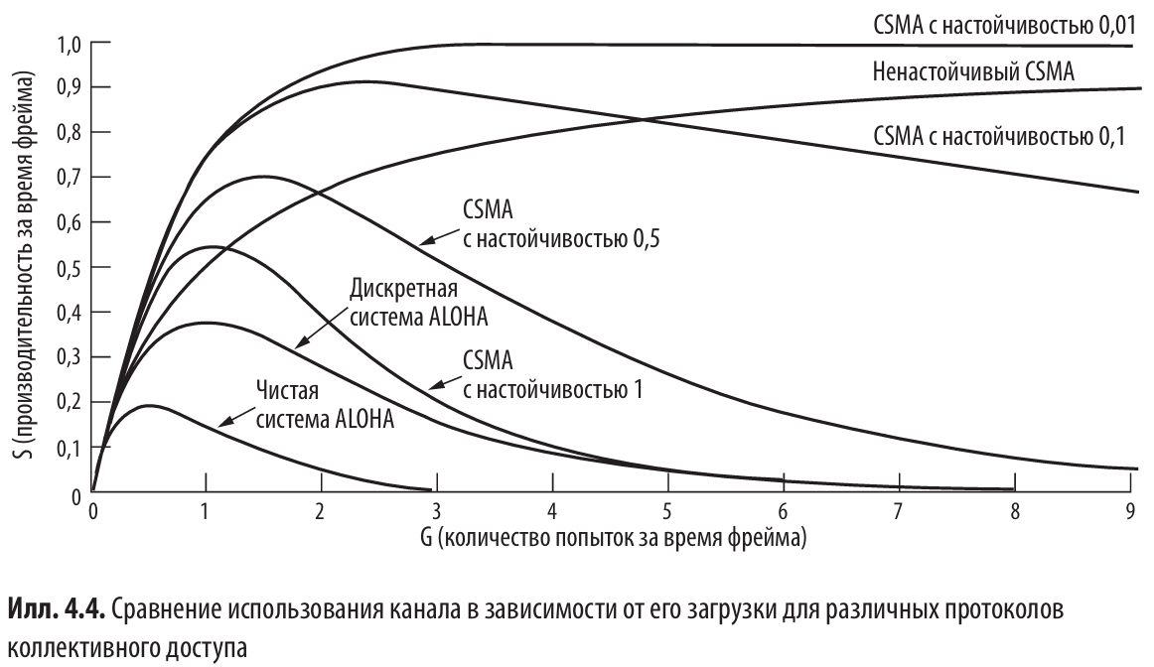
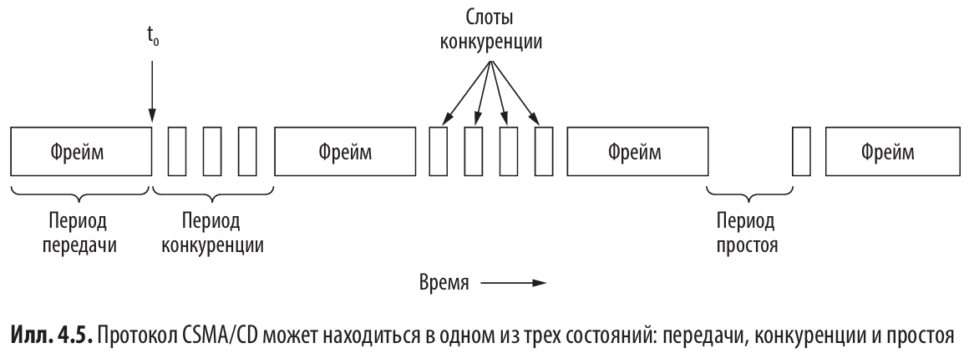
CSMA* — протоколы множественного доступа с контролем несущей
Идея: передавать, учитывая состояние канала
Существенно эффективнее ALOHA (коэффициент использования > 1/e)
Основные варианты CSMA:
  1-настойчивый CSMA — передача сразу после освобождения канала
  Ненастойчивый CSMA — случайная пауза, если канал занят
  p-настойчивый CSMA — передача с вероятностью p в начале слота
Улучшение: CSMA/CD — обнаружение коллизий и досрочное прекращение передачи
Основа классического Ethernet
*CSMA – Carrier-Sense Multiple Access – множественный доступ с контролем несущей
Notes:
Недостаток ALOHA заключается в том, что станции передают данные, полностью игнорируя действия других. Это приводит к большому числу коллизий и низкой эффективности. В локальных сетях ситуацию можно улучшить, если станции будут прослушивать канал перед передачей. Такие протоколы называются протоколами множественного доступа с контролем несущей — CSMA.
В простейшем варианте, 1-настойчивом CSMA, станция сразу начинает передачу, как только обнаруживает, что канал свободен. Если канал занят, она ждёт его освобождения. Это снижает число коллизий по сравнению с ALOHA, но они всё ещё возможны, например из-за задержки распространения сигнала или одновременного старта нескольких станций.
В ненастойчивом CSMA станция ведёт себя более осторожно: если канал занят, она не «дежурит» у линии, а ждёт случайное время перед повторной попыткой. Это уменьшает число коллизий ценой увеличения задержек.
Компромиссным вариантом является p-настойчивый CSMA, используемый в дискретных каналах. Здесь станция передаёт с вероятностью p в начале слота, что позволяет гибко управлять нагрузкой и снижать вероятность конфликтов.
Следующий шаг в развитии этих идей — CSMA с обнаружением коллизий (CSMA/CD). В этом протоколе станция не только прослушивает канал до начала передачи, но и контролирует его во время передачи. При обнаружении коллизии она немедленно прекращает передачу, экономя время и пропускную способность. Именно этот подход лег в основу классического Ethernet и обеспечил ему высокую эффективность при малых задержках распространения сигнала.

Slide 90
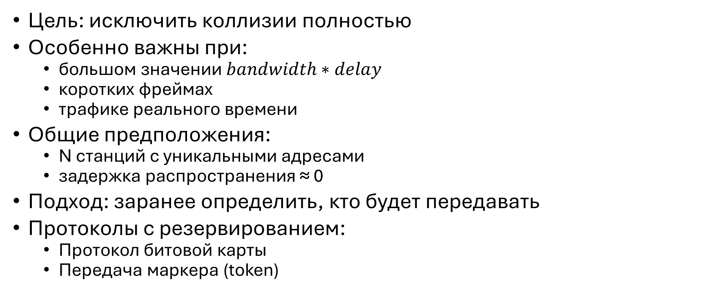
Протоколы без коллизий
Цель: исключить коллизии полностью
Особенно важны при:
  большом значении $bandwidth∗delay$
  коротких фреймах
  трафике реального времени
Общие предположения:
  N станций с уникальными адресами
  задержка распространения ≈ 0
Подход: заранее определить, кто будет передавать
Протоколы с резервированием:
  Протокол битовой карты
  Передача маркера (token)
Notes:
Даже в CSMA/CD коллизии полностью не исчезают: они возникают в период конкуренции за канал. Это снижает пропускную способность и, что особенно важно, делает задержки непредсказуемыми. Для трафика реального времени, например голосового, такое поведение крайне нежелательно.
Альтернативный подход — протоколы без коллизий, в которых право передачи определяется заранее, без периода конкуренции. Мы будем считать, что в системе есть N станций с уникальными номерами, а задержкой распространения сигнала можно пренебречь. Главный вопрос здесь — не «кто столкнется с кем», а «кто следующий получит канал».
Первый класс таких протоколов — протоколы с резервированием. В них станции заранее объявляют о своём намерении передавать, после чего канал используется строго по очереди. Классическим примером является протокол битовой карты: период резервирования состоит из N коротких слотов, по одному на станцию. Если у станции есть фрейм, она передаёт единичный бит в своём слоте. После этого всем известно, какие станции готовы к передаче, и фреймы передаются без коллизий, в фиксированном порядке.
Аналогичную идею реализуют маркерные протоколы, где право передачи передаётся в виде специального сообщения — маркера. Получив маркер, станция либо передаёт фрейм, либо сразу передаёт маркер дальше. Это полностью исключает коллизии и делает поведение системы детерминированным.

Slide 91
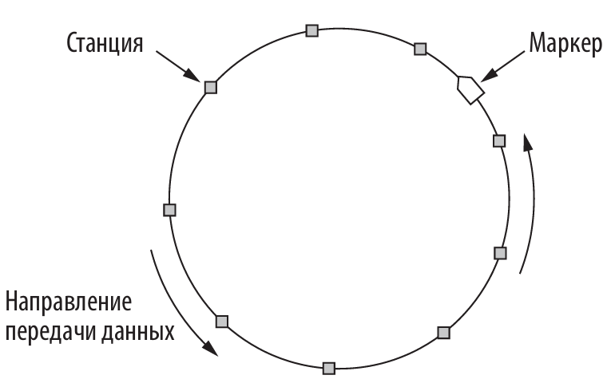
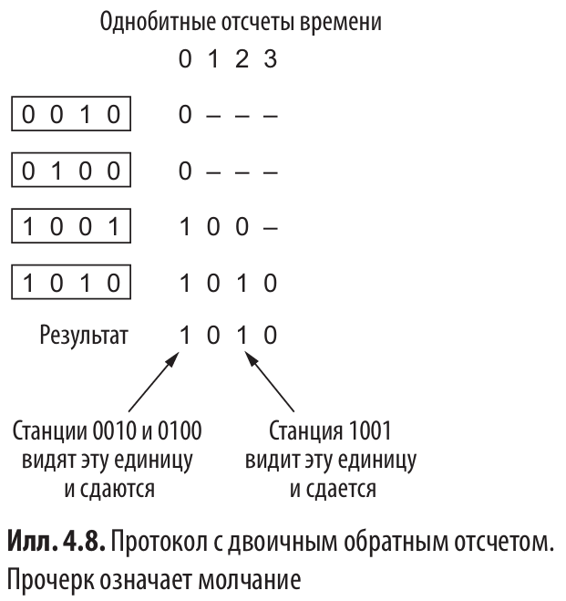
Маркер и двоичный обратный отсчёт
Передача маркера (Token Passing)
  Token Ring (IEEE 802.5), FDDI, RPR
  Логическое кольцо, физическая топология не обязательна
  Равноправие станций, отсутствие коллизий
Двоичный обратный отсчёт (Binary Countdown)
  Арбитраж по двоичным адресам станций
  Побеждает станция с максимальным адресом
  Накладные расходы: log₂N бит
  Возможна эффективность до 100%
Notes:
Наиболее известным вариантом резервирования является передача маркера. Здесь право передачи циркулирует между станциями в виде небольшого управляющего сообщения. В маркерном кольце станции образуют логическое кольцо, и маркер последовательно передаётся от одной станции к другой. Коллизии невозможны по определению, а задержки хорошо предсказуемы. Именно поэтому такие протоколы в своё время рассматривались как серьёзная альтернатива Ethernet. Однако с развитием коммутируемых сетей их практическое значение снизилось.
Другой, менее известный, но очень элегантный подход — двоичный обратный отсчёт. В этом протоколе станции одновременно передают биты своих адресов, начиная со старшего. Канал логически складывает биты, и станции с меньшими адресами «сдаются», как только понимают, что проиграли арбитраж. В результате выигрывает станция с наибольшим адресом, которая и получает право передачи.
Интересно, что при таком подходе накладные расходы составляют всего log₂N бит. Более того, если адрес отправителя включён в заголовок фрейма, эти биты не пропадают зря, и эффективность использования канала может достигать 100 %. Двоичный обратный отсчёт — пример простого, но мощного решения, которое может снова оказаться востребованным при проектировании сетей будущего.

Slide 92
Сеть Ethernet

Slide 93
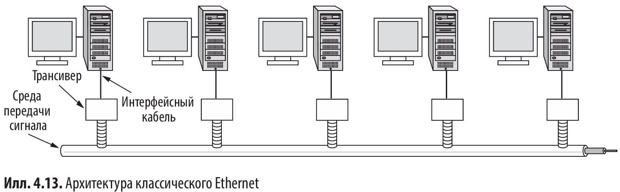
Сеть Ethernet — происхождение и эволюция
Стандарты IEEE 802: выжили сильнейшие
  802.3 (Ethernet) и 802.11 (Wi-Fi)
Ethernet — самая распространённая LAN-технология
Два типа Ethernet:
  Классический Ethernet — общий канал, CSMA/CD, 3–10 Мбит/с
  Коммутируемый Ethernet — коммутаторы, 100 Мбит/с → 100 Гбит/с
История:
  Боб Меткалф, идеи ALOHA, Xerox PARC
  1976 — первый Ethernet (3 Мбит/с, коаксиальный кабель)
  1978 — стандарт DIX, 1983 — IEEE 802.3
Классический Ethernet:
  общий коаксиальный кабель (thick / thin Ethernet)
  повторители на физическом уровне
  ограничения по длине и задержке для корректной работы MAC
Notes:
После изучения теоретических протоколов доступа к среде логично перейти к их практической реализации. Основная часть сетевых технологий описана в стандартах IEEE 802, и, как показывает история, выжили далеко не все. Наиболее успешными оказались Ethernet (802.3) и беспроводные сети Wi-Fi (802.11).
Ethernet — это, пожалуй, самая массовая технология локальных сетей в мире. Важно различать классический Ethernet и коммутируемый Ethernet. Несмотря на общее название, это принципиально разные системы. Классический Ethernet использует общий канал и протокол CSMA/CD и работал на скоростях единицы мегабит в секунду. Современный Ethernet — исключительно коммутируемый, с выделенными каналами и скоростями от 100 Мбит/с до сотен гигабит в секунду.
История Ethernet начинается в 1970-х годах с работ Боба Меткалфа в Xerox PARC, вдохновлённых системой ALOHA. Первая версия сети использовала длинный коаксиальный кабель и обеспечивала скорость около 3 Мбит/с. Позже появился стандарт DIX, а затем и IEEE 802.3, который фактически и есть Ethernet в современном понимании.
Классический Ethernet представлял собой длинную «шину», к которой подключались компьютеры. Использовались толстые и тонкие коаксиальные кабели, а для увеличения длины сети применялись повторители — устройства физического уровня. Ограничения на длину кабеля и число повторителей были критически важны: они обеспечивали корректную работу протокола MAC и, в частности, механизма обнаружения коллизий, о котором мы будем говорить далее.

Slide 94
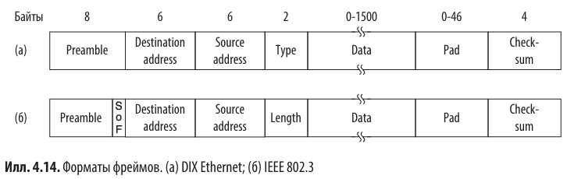
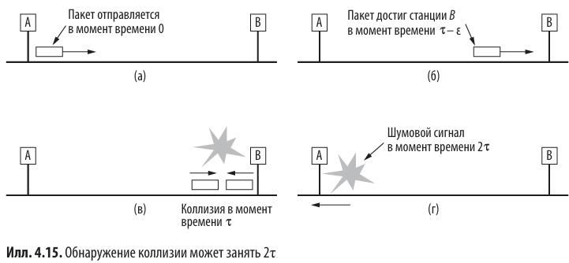
Протокол MAC в классическом Ethernet
Формат фрейма Ethernet
  Preamble + SFD — синхронизация приёма
  MAC-адреса: Destination / Source (48 бит)
  Type / Length
    < 0x600 — длина (IEEE 802.3)
    > 0x600 — тип протокола (Ethernet, напр. IPv4)
  Data: 46–1500 байт (+ Pad при необходимости)
  CRC-32 — обнаружение ошибок
Минимальный размер фрейма: 64 байта
CSMA/CD + Binary Exponential Backoff
  слот = 512 битовых интервалов (51,2 мкс)
  после i коллизий: ожидание 0 … 2^i − 1 слотов
  максимум: 16 коллизий → ошибка
Подтверждений нет
  надёжность обеспечивается CRC и верхними уровнями
Notes:
На этом слайде мы разбираем, как именно классический Ethernet организует доступ к среде передачи и как выглядит передаваемый фрейм.
Начинается всё с формата фрейма Ethernet. Первые 8 байт — это преамбула и разделитель начала кадра. Их основная задача — не передать данные, а синхронизировать приёмник с передатчиком. Благодаря манчестерскому кодированию приёмник «подстраивает часы» и понимает, в какой момент начинается полезная информация.
Далее идут MAC-адреса получателя и отправителя, по 6 байт каждый. Эти адреса глобально уникальны: первые 3 байта — идентификатор производителя (OUI), остальные 3 байта назначает сам производитель сетевой карты.
Если первый бит адреса получателя равен 1, это групповой адрес — используется для multicast. Если адрес состоит из одних единиц, это широковещание, и фрейм принимают все станции сети.
Следующее поле — Type или Length. Исторически здесь возник конфликт стандартов: в Ethernet это поле обозначает тип протокола верхнего уровня (например, IPv4), а в IEEE 802.3 — длину данных. В итоге стандарт разрешил оба варианта: значения меньше 0x600 трактуются как длина, больше — как тип. Таким образом, все остались довольны и продолжают делать «как привыкли».
Поле Data может иметь размер от 46 до 1500 байт. Если данных меньше 46 байт, добавляется поле Pad. Это связано не только с удобством обработки, но и с фундаментальным ограничением Ethernet.
Минимальный размер фрейма — 64 байта. Он необходим для корректного обнаружения коллизий. Станция должна передавать данные достаточно долго, чтобы успеть узнать о коллизии, произошедшей на самом дальнем конце кабеля. Если фрейм был бы короче, станция могла бы завершить передачу и ошибочно считать её успешной.
Завершает фрейм CRC-32, предназначенный для обнаружения ошибок. Исправления ошибок на этом уровне нет: повреждённые фреймы просто отбрасываются.
Теперь о доступе к среде. Классический Ethernet использует CSMA/CD с настойчивостью 1. Станция слушает канал, передаёт при его освобождении и параллельно проверяет, не возникла ли коллизия. При коллизии передача немедленно прерывается, и станции переходят к ожиданию.
Для выбора времени повторной передачи применяется алгоритм двоичной экспоненциальной выдержки. Время делится на слоты по 512 битовых интервалов. После первой коллизии станция ждёт 0 или 1 слот, после второй — от 0 до 3, после третьей — от 0 до 7 и так далее. Интервал растёт экспоненциально, что позволяет быстро работать при малом числе конкурентов и избегать бесконечных коллизий при большой нагрузке. После 16 неудачных попыток передача считается проваленной.
Важно подчеркнуть, что в Ethernet нет подтверждений доставки. Если коллизии не было, фрейм считается доставленным. Контроль ошибок выполняется с помощью CRC, а восстановлением занимаются более высокие уровни. Такой подход хорошо работает в проводных сетях с низким уровнем ошибок, но, как мы увидим дальше, в беспроводных технологиях ситуация уже иная.

Slide 95
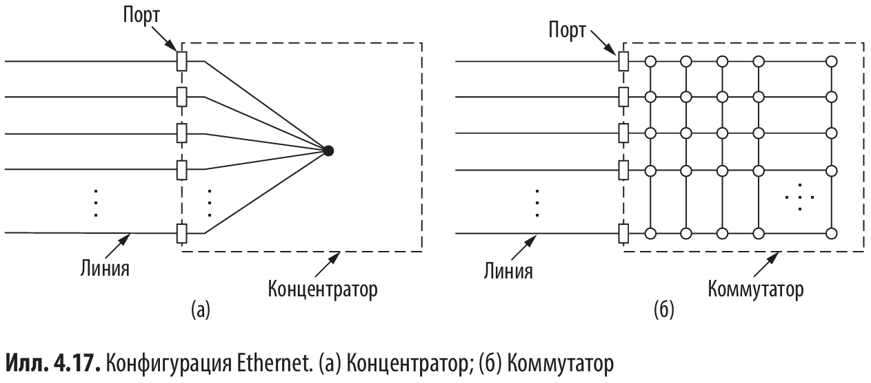
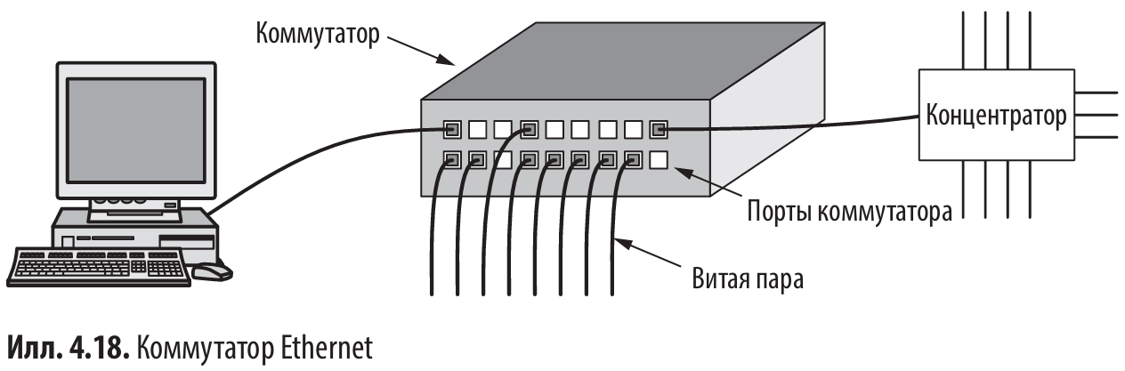
Коммутируемый Ethernet и Ethernet-коммутатор
Коммутируемый Ethernet:
  соединение «точка–точка» между узлом и коммутатором
  отдельная область коллизий на каждый порт
  обычно полный дуплекс
Ethernet-коммутатор (switch):
  устройство канального уровня, которое пересылает фреймы по MAC-адресам
  таблица соответствия: MAC → порт
Особенности работы:
  при неизвестном адресе — рассылка на все порты (flooding)
  обучение таблицы автоматически по исходным адресам
Следствия:
  CSMA/CD не используется
  отсутствие коллизий
  параллельные передачи между разными портами
Notes:
В коммутируемом Ethernet каждый компьютер подключён к коммутатору по выделенному каналу «точка–точка». Это означает, что у каждого узла — собственная область коллизий, а на практике коллизий вообще нет, потому что соединение работает в полном дуплексе: передача и приём идут одновременно и независимо.
Ethernet-коммутатор — это устройство канального уровня. Он анализирует MAC-адреса кадров и пересылает фрейм только на тот порт, за которым находится получатель. Для этого коммутатор автоматически строит таблицу соответствий «MAC-адрес — порт», наблюдая за исходными адресами входящих фреймов. Никакой ручной настройки здесь не требуется — коммутатор учится сам.
Если адрес назначения ему неизвестен, коммутатор временно использует широковещательную рассылку и отправляет фрейм на все порты, кроме входного. Как только получатель ответит, таблица будет дополнена, и дальше передача станет адресной.
Ключевой момент: в коммутируемом Ethernet CSMA/CD больше не нужен. Коллизии исчезают как класс явлений, а вместе с ними — и все ограничения, связанные с минимальным размером фрейма и временем распространения сигнала. Именно поэтому классический Ethernet остался в учебниках, а коммутируемый — в реальных сетях.

Slide 96
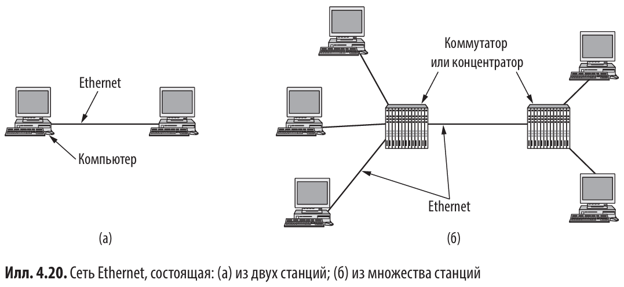
Производительность Ethernet и рост скоростей
Масштабирование Ethernet:
  повышение скорости без смены модели работы
  сохранение формата фрейма и MAC-адресации
Эволюция скоростей:
  10 Мбит/с → 100 Мбит/с → 1 Гбит/с
  10 → 40 → 100 Гбит/с (и выше)
Ключевые факторы производительности:
  коммутируемая архитектура
  полный дуплекс
  параллельная передача фреймов
Ограничения:
  задержки в коммутаторах и буферах
  скорость портов и магистралей
Итог: рост пропускной способности достигается не борьбой с коллизиями, а их устранением
Notes:
Теперь посмотрим, за счёт чего Ethernet смог пережить десятилетия и при этом постоянно увеличивать пропускную способность.
Главная идея заключается в том, что Ethernet масштабировался эволюционно. Формат фрейма, MAC-адресация и базовые принципы работы остались прежними, а производительность росла за счёт физического уровня и архитектуры сети.
Исторически скорости увеличивались скачкообразно: от 10 Мбит/с к 100 Мбит/с, затем к 1 Гбит/с, а позже — к десяткам и сотням гигабит в секунду. При этом программистам и администраторам не приходилось «переучивать» Ethernet — он оставался всё тем же Ethernet.
Решающую роль сыграл переход к коммутируемой архитектуре. Вместо одной общей среды передачи появились независимые каналы, работающие параллельно. Полный дуплекс позволил удвоить эффективную пропускную способность без изменения протоколов верхних уровней.
Ограничения никуда не исчезли полностью: они сместились внутрь коммутаторов — в задержки обработки фреймов, пропускную способность магистральных каналов и размеры буферов. Но это уже инженерные задачи масштабирования, а не фундаментальные проблемы доступа к среде.
Итог можно сформулировать просто:
Ethernet стал быстрым не потому, что научился лучше бороться с коллизиями, а потому что полностью от них отказался.

Slide 97
Сетевой уровень

Slide 98
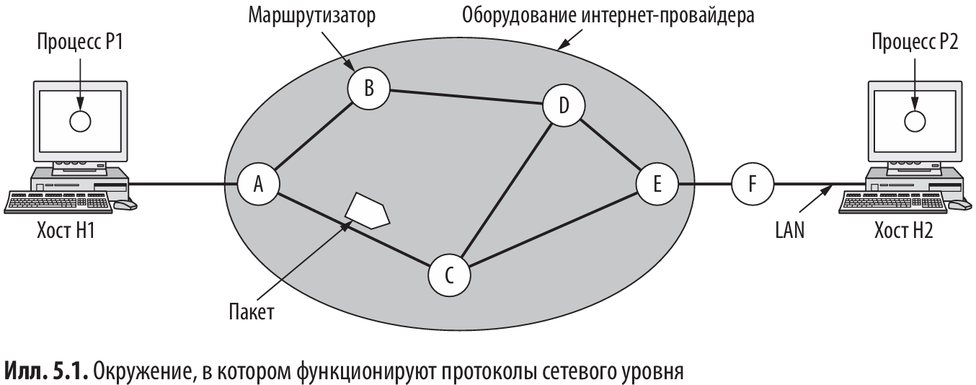
Сетевой уровень (Network Layer)
Доставка пакетов от источника к получателю через маршрутизаторы.
«От конца до конца», в отличие от канального уровня.
  Требуется знание топологии сети и расчёт маршрутов с учётом нагрузки.
  Взаимодействие между автономными системами.
  Эволюция: ручная настройка → программно-конфигурируемые сети (SDN).
Передача пакетов: store-and-forward.
Notes:
Сетевой уровень отвечает за доставку данных от отправителя к получателю, иногда через множество маршрутизаторов. Это резко отличается от канального уровня, который ограничен одним сегментом сети и просто перемещает фреймы «с одного конца провода на другой».
Сетевой уровень работает «от конца до конца» и для этого должен знать топологию сети. Он рассчитывает маршруты, распределяет нагрузку между линиями связи и маршрутизаторами, а в случае нескольких автономных систем — решает задачи координации трафика и управления загруженностью сети.
Раньше эти функции выполнялись вручную через конфигурацию маршрутизаторов, но с появлением программно-конфигурируемых сетей (SDN) многое можно настроить и управлять через программное обеспечение.
Пример работы сетевого уровня мы видим на схеме с хостами H1 и H2: пакет отправляется на ближайший маршрутизатор, проходит проверку, хранится до полного приема и затем пересылается по цепочке маршрутизаторов к пункту назначения. Такой подход называется коммутацией пакетов с промежуточным хранением (store-and-forward).
Именно на этом уровне реализуются алгоритмы маршрутизации, которые позволяют интернету работать как единая глобальная сеть.

Slide 99
Службы сетевого уровня для транспортного уровня
Основные требования:
  Независимость от технологии маршрутизатора и топологии сети.
  Единая система адресации для LAN и WAN.
  Свобода реализации служб для транспортного уровня.
Ключевой спор:
  Без установления соединения (IP-подход): сеть ненадёжна → хосты сами обеспечивают надёжность и управление потоком (принцип end-to-end).
  С установлением соединения (телефонный подход): сеть должна гарантировать надёжность и QoS, особенно для голоса и видео.
История:
  X.25 и Frame Relay — соединение требуется.
  ARPANET и IP — без соединения, популярность до сих пор.
  Современные технологии для QoS: MPLS, VLAN.
Notes:
На этом слайде мы видим, какие службы сетевой уровень предоставляет транспортному. Основные требования — независимость от оборудования и топологии сети, а также единая система адресов для разных типов сетей.
Службы сетевого уровня всегда вызывают споры. С одной стороны, интернет-сообщество считает, что сеть по своей природе ненадежна. Хосты сами должны обнаруживать ошибки, управлять потоком и упорядочивать пакеты — это пример принципа «end-to-end».
С другой стороны, телефонные компании считают, что сеть обязана обеспечивать надёжность и качество обслуживания — особенно важно для голосового и видео-трафика.
История сетей показывает эти два подхода: старые системы X.25 и Frame Relay требовали соединения, а ARPANET и IP обошлись без него и получили глобальное распространение. Сегодня для обеспечения QoS применяются технологии, предполагающие установление соединения, например MPLS и VLAN.

Slide 100
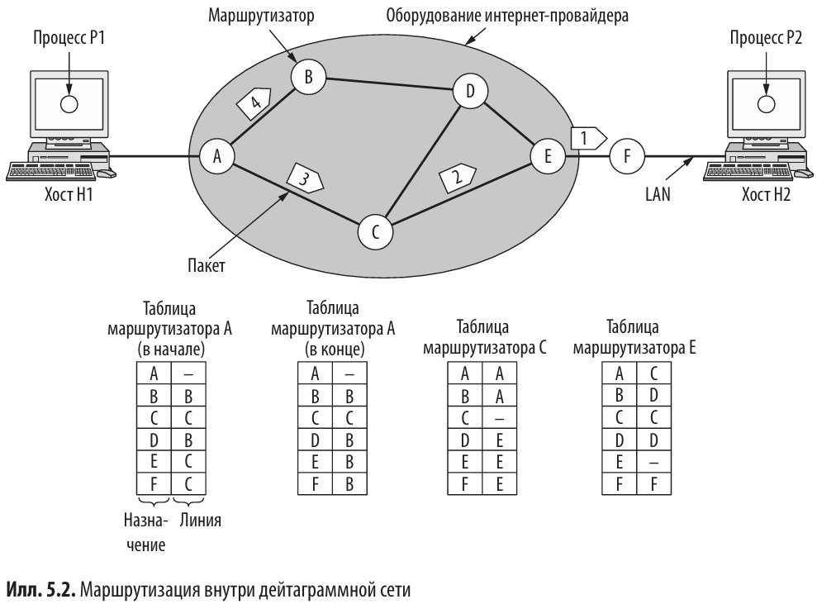
Служба без установления соединения (Datagram Service)
Основные характеристики:
  Пакеты передаются независимо, маршруты рассчитываются отдельно для каждого.
  Не требуется предварительная настройка пути.
  Пакеты называются дейтаграммами, сеть — дейтаграммная.
Принцип работы:
  Длинное сообщение разбивается на пакеты.
  Каждый пакет проходит маршрутизаторы по таблице маршрутизации.
  Пакеты могут идти разными путями, чем обеспечивается гибкость сети.
Пример: IP — базовый протокол интернета: IPv4 (32 бита), IPv6 (128 бит).
Notes:
Теперь рассмотрим, как реализуется сетевой сервис без установления соединения, или дейтаграммная служба.
В этом случае пакеты передаются независимо, их маршруты рассчитываются отдельно, и никакой предварительной настройки не требуется. Такие пакеты называют дейтаграммами, а сеть — дейтаграммной.
Если процесс отправляет длинное сообщение, сетевой уровень разбивает его на пакеты и передаёт их на маршрутизаторы. Каждый маршрутизатор использует собственную таблицу маршрутизации, решая, куда отправить пакет дальше. Пакеты могут даже идти разными путями, что повышает гибкость сети.
Наиболее известный пример такой службы — протокол IP, который лежит в основе интернета. В IPv4 используется 32-битный адрес, в IPv6 — 128-битный. В следующем разделе мы рассмотрим службы с установлением соединения, или виртуальные каналы

Slide 101
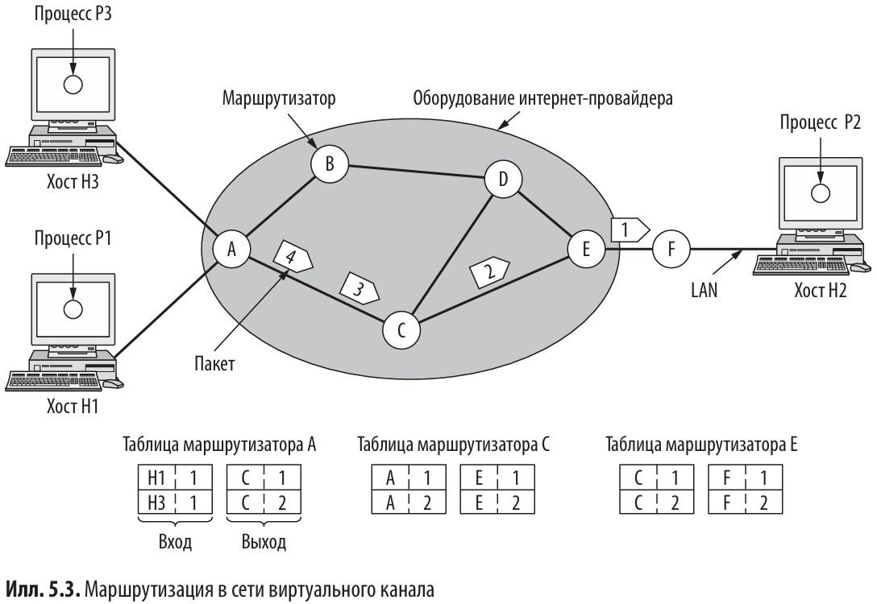
Служба с установлением соединения
Основные характеристики:
  Путь от источника до адресата выбирается при установлении соединения.
  Один и тот же маршрут используется для всех пакетов соединения.
  Каждый пакет включает идентификатор виртуального канала (VC ID).
  Соединение разрывается — виртуальный канал прекращает существование.
Пример:
  MPLS (MultiProtocol Label Switching) — IP-пакеты получают 20-битный VC ID.
  Используется для гарантированного QoS и управления трафиком у провайдеров.
Notes:
Теперь рассмотрим сетевой сервис с установлением соединения, или службу виртуального канала.
Идея виртуальных каналов в том, что путь от отправителя до получателя выбирается заранее при установлении соединения и сохраняется в таблицах маршрутизаторов. Все пакеты данного соединения используют один и тот же маршрут, и каждый пакет содержит идентификатор виртуального канала. Когда соединение разрывается, виртуальный канал прекращает своё существование.
Например, если один хост установил соединение с другим, маршрутизаторы сохраняют записи о маршруте в своих таблицах. Если появляется новое соединение с тем же адресатом, маршрутизаторы присваивают новый идентификатор соединения, чтобы избежать конфликтов.
Пример технологии, реализующей такой подход — MPLS (MultiProtocol Label Switching). IP-пакеты получают MPLS-заголовок с 20-битным идентификатором соединения. MPLS широко используется провайдерами для обеспечения требуемого уровня QoS и управления трафиком.

Slide 102
Дейтаграммы vs Виртуальные каналы
Проблема | Дейтаграммы | Виртуальные каналы
Установка канала | Не требуется | Требуется
Адресация | Каждый пакет содержит полный адрес отправителя и получателя | Каждый пакет содержит короткий номер виртуального канала
Информация о состоянии | Маршрутизаторы не содержат информации о состоянии | Каждый виртуальный канал требует места в таблице маршрутизатора
Маршрутизация | Маршрут каждого пакета выбирается независимо | Маршрут выбирается при установке виртуального канала. Каждый пакет следует по этому маршруту
Эффект от выхода маршрутизатора из строя | Никакого, кроме потерянных пакетов | Все виртуальные каналы, проходившие через отказавший маршрутизатор, прекращают существование
QoS | Трудно реализовать | Легко реализуется при наличии достаточного количества ресурсов для каждого виртуального канала
Борьба с перегрузкой | Трудно реализовать | Легко реализуется при наличии достаточного количества ресурсов для каждого виртуального канала
Notes:
Теперь подведем итоги и сравним службы с установлением соединения — виртуальные каналы — и службы без него — дейтаграммы.
Виртуальный канал требует времени на установку соединения, зато обработка каждого пакета в маршрутизаторе упрощается: достаточно обратиться к таблице по номеру канала. Заголовки пакетов короткие, а QoS и предотвращение заторов реализуются легче, так как ресурсы можно резервировать заранее. Однако виртуальные каналы уязвимы: если маршрутизатор выйдет из строя, канал прерывается.
Дейтаграммы не требуют установки соединения, адрес получателя определяется сложнее, а заголовки пакетов больше. Таблицы маршрутизаторов должны поддерживать все возможные адреса, что увеличивает нагрузку на память. Зато такие сети более устойчивы: при сбое теряются только отдельные пакеты, а маршрутизаторы могут динамически балансировать трафик.
Поэтому выбор зависит от характера трафика: для длительных соединений и VPN выгоднее использовать виртуальные каналы, а для коротких транзакций и динамических сетей лучше подходят дейтаграммы.

Slide 103
Алгоритмы маршрутизации в рамках одной сети

Slide 104
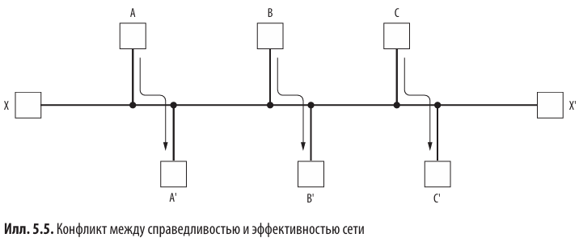
Маршрутизация внутри автономной системы (AS)
Внутри автономной системы сетевой уровень отвечает за доставку пакетов через несколько маршрутизаторов
Маршрутизация - это процесс принятия решения о том, по какому направлению отправить пакет дальше.
Маршрут может выбираться на пакет или на сеанс
Алгоритмы должны работать при сбоях и изменениях
Неизбежный компромисс между эффективностью и справедливостью
Статические и динамические подходы к маршрутизации
Notes:
Внутри одной автономной системы сетевой уровень отвечает за доставку пакетов от источника к получателю, как правило, через несколько промежуточных маршрутизаторов. Даже в пределах одной сети задача выбора пути является ключевой для корректной и эффективной работы передачи данных.
Маршрутизация — это процесс принятия решения о том, по какому направлению отправить пакет дальше. Ее не следует путать с пересылкой: пересылка использует уже готовую таблицу маршрутов, тогда как маршрутизация отвечает за ее построение и обновление.
В зависимости от типа службы маршрут может определяться по-разному. В дейтаграммных сетях путь выбирается для каждого пакета отдельно, а в сетях с виртуальными каналами он фиксируется на весь сеанс связи.
Алгоритмы маршрутизации должны быть надежными и устойчивыми, поскольку сеть постоянно сталкивается с отказами оборудования, изменением топологии и колебаниями нагрузки. Они не должны приводить к остановке работы сети при локальных сбоях.
При этом возникает конфликт целей: стремление максимально загрузить сеть противоречит равному доступу всех узлов к ресурсам. Поэтому на практике всегда приходится искать компромисс между общей эффективностью и справедливым распределением пропускной способности.
Пред положим, что трафик между станциями A и A', B и B', а также C и C' настолько интенсивный, что горизонтальные линии связи полностью загружены. Чтобы максимально увеличить общий поток данных, трафик между станциями X и X' нужно полностью остановить. К сожалению, станции X и X' могут с этим не согласиться.
С точки зрения адаптации к состоянию сети различают статические алгоритмы, где маршруты заданы заранее, и динамические, которые реагируют на изменения топологии и условий передачи. Именно динамические алгоритмы лежат в основе современных сетей и будут рассмотрены далее.

Slide 105
Принцип оптимальности маршрутов
Принцип оптимальности Беллмана
  Любой участок оптимального пути тоже оптимален
Входное дерево (sink tree) для одного получателя
  Возможны несколько равных по длине деревьев → DAG без циклов
Алгоритмы маршрутизации стремятся к таким деревьям
На практике дерево — идеальная модель при меняющейся топологии
Notes:
Прежде чем обсуждать конкретные алгоритмы, вводят общий фундаментальный принцип — принцип оптимальности Беллмана. Он формулируется так: если маршрутизатор J лежит на оптимальном пути от узла I к узлу K, то «хвост» пути от J до K сам по себе тоже оптимален. Иначе можно было бы заменить его на более выгодный и улучшить весь маршрут, что противоречит исходному предположению.
Из этого автоматически следует удобная модель — так называемое входное дерево: для одного получателя мы можем нарисовать дерево, в котором от любого маршрутизатора к этому получателю идет оптимальный путь, а сам получатель — корень дерева. Такое дерево и есть «идеальная картинка» работы алгоритма маршрутизации.
Иногда оптимальных путей несколько, и тогда вместо одного дерева фактически получается направленный ациклический граф: множество равнозначных маршрутов без циклов. В теории мы говорим о дереве или DAG, а на практике это просто набор допустимых оптимальных путей.
Важно, что такие деревья не содержат циклов — значит, пакет всегда дойдет за конечное число шагов. В реальной сети все сложнее: маршрутизаторы могут падать, появляться, видеть разную топологию и по-разному оценивать сеть. Поэтому входное дерево и принцип оптимальности используются как ориентир и критерий, по которому мы оцениваем, насколько хорошо конкретный алгоритм маршрутизации ведет себя в живой, меняющейся сети.

Slide 106
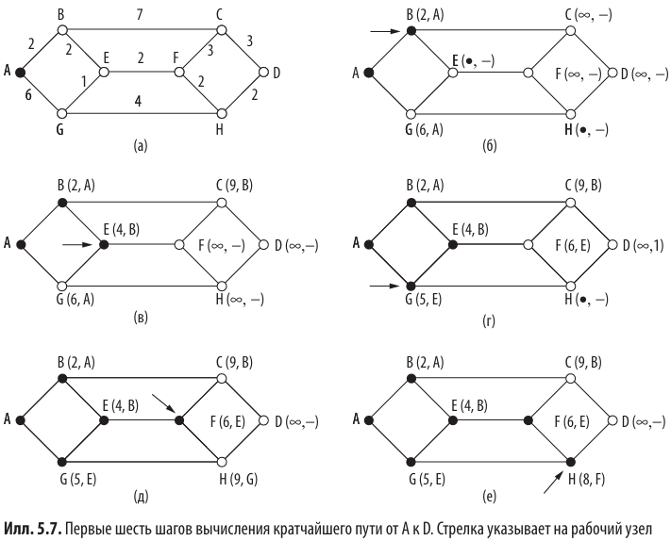
Алгоритм поиска кратчайшего пути
Представление сети в виде взвешенного графа
  Маршрутизаторы – вершины, линии связи между ними – ребра.
Кратчайший путь определяется выбранной метрикой
  Количество хопов, физическая длина линии, задержка, «цена»
  Используются неотрицательные веса рёбер
Алгоритм Дейкстры работает с метками расстояний
На каждом шаге «замораживается» узел с минимальной меткой
Пересчёт меток соседей даёт оптимальные пути от источника ко всем узлам
Notes:
Чтобы формально искать хорошие маршруты, сеть представляют как граф: маршрутизаторы — это вершины, а линии связи между ними — рёбра. У каждого ребра есть вес — числовое значение, которое отражает то, что мы хотим минимизировать: количество хопов, физическую длину линии, задержку, «цену» канала, загруженность и т. д. В зависимости от того, какую метрику закладываем в вес, «кратчайший путь» означает либо самый короткий по хопам, либо самый быстрый, либо самый дешёвый маршрут.
Важно, что все веса предполагаются неотрицательными — это соответствует реальным величинам (пропускная способность, задержка) и необходимо для корректной работы классических алгоритмов.
Один из базовых методов вычисления кратчайших путей — алгоритм Дейкстры. Он хранит для каждого узла метку — текущее лучшее известное расстояние от источника. В начале эти метки равны «бесконечности», потому что ничего не известно. Далее алгоритм по шагам улучшает эти оценки:
Выбирает узел с минимальной временной меткой, делает её постоянной — мы гарантируем, что для этого узла найден действительно кратчайший путь.
Через только что «замороженный» узел пересчитывает расстояния до его соседей: если новый путь оказался короче прежнего, их метки обновляются, а также запоминается, через какой узел этот путь проходит.
Повторяя эти шаги, алгоритм по сути «расползается» от источника по графу и в конце получает оптимальные расстояния и маршруты от одного узла ко всем остальным. В реализации иногда удобнее стартовать не от источника, а от получателя и помечать предшествующие узлы, а затем просто инвертировать полученный путь — результат будет тем же.

Slide 107
Лавинная адресация (flooding)
Маршрутизатор пересылает пакет по всем исходящим линиям, кроме входной
Решения принимаются только по локальной информации
Без ограничений возникает лавинообразный рост дубликатов
Ограничение жизни пакета: счётчик переходов (TTL / hop count)
Фильтрация дубликатов по паре «источник + порядковый номер»
Гарантированная доставка до всех достижимых узлов
Полезна для широковещания, аварийных ситуаций и тестирования
Notes:
Лавинная адресация — это очень простой локальный алгоритм: каждый маршрутизатор, получив пакет, шлёт его по всем исходящим линиям, кроме той, по которой пакет пришёл. Никаких таблиц маршрутизации не нужно — достаточно знать соседей.
Проблема очевидна: без ограничений число копий растёт лавинообразно. Поэтому вводят счётчик переходов в заголовке: на каждом маршрутизаторе он уменьшается, и когда достигает нуля, пакет удаляется. Дополнительно маршрутизаторы запоминают уже увиденные пакеты (по комбинации «источник + номер»), чтобы не пересылать их повторно.
В чистом виде лавинную адресацию используют редко, потому что она сильно нагружает сеть. Зато у неё есть два важных плюса: она гарантированно доставляет пакет во все узлы (полезно для широковещания) и чрезвычайно устойчива — даже при массовых отказах маршрутизаторов пакет дойдёт, если путь физически существует. Ещё одно применение — эталон: по flooding можно измерить, какой минимум времени доставки вообще возможен в данной сети, и сравнивать с другими, более «умными» алгоритмами.

Slide 108
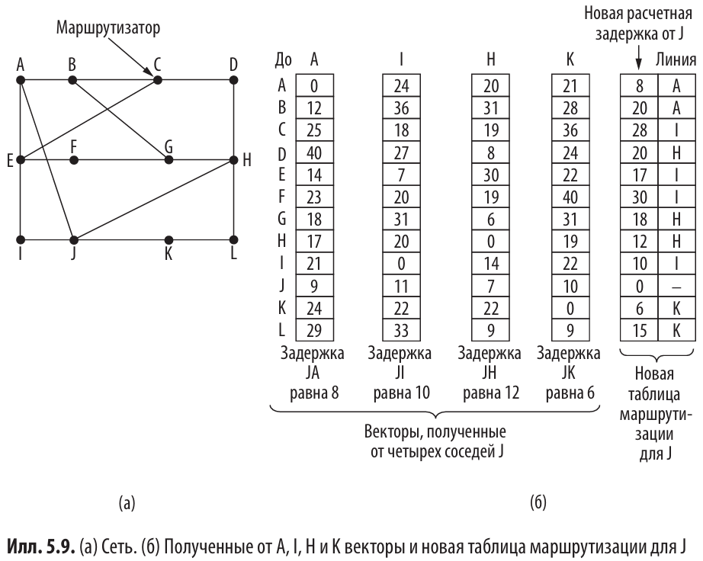
Маршрутизация по вектору расстояний
Динамический алгоритм, опирается на таблицы расстояний
В таблице: назначение, стоимость пути, следующий маршрутизатор
Стоимость до соседей известна (переходы или задержка)
Маршрутизаторы периодически обмениваются «векторами расстояний»
Каждый узел пересчитывает пути через всех соседей и выбирает минимальный
В результате сеть сходится к набору кратчайших путей для текущей топологии
Notes:
Здесь речь идёт о первом практичном динамическом алгоритме маршрутизации. Идея такая: каждый маршрутизатор хранит у себя табличку, где для каждого возможного адресата записано, через какой интерфейс посылать пакеты и какова текущая оценка «длины» этого пути — в переходах, миллисекундах или условных «стоимостях».
Самое важное — обмен информацией с соседями. Периодически каждый узел рассылает соседям свой список: «до узла i у меня сейчас стоимость такая-то». Получив такой список, маршрутизатор берёт известную стоимость связи с соседом и прибавляет к тем значениям, что сообщил сосед; так он оценивает путь «через этого соседа» до всех адресатов. Сравнив варианты через разных соседей, он выбирает лучший и обновляет свою таблицу.
Так, шаг за шагом, все устройства подстраиваются друг под друга и приходят к согласованному набору кратчайших маршрутов для текущей топологии сети - алгоритм Беллмана–Форда.

Slide 109
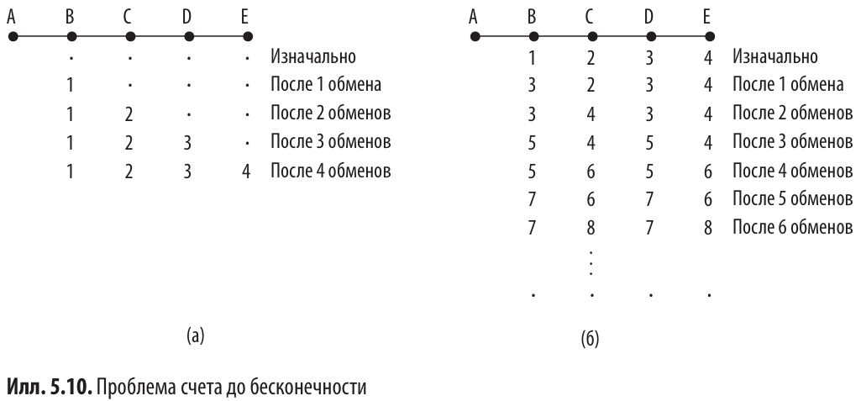
Проблема «счёта до бесконечности»
«Хорошие новости» о сокращении путей распространяются очень быстро
«Плохие новости» о поломке узла или линии расходятся медленно
  Узлы доверяют соседям и по шагам увеличивают оценку расстояния
  При отказе маршрута оценка расстояния растёт на 1 за каждый обмен векторами
Приходится вводить конечное значение «бесконечности» (макс. длина пути + 1)
  Эвристики (split horizon, poisoned reverse) лишь частично смягчают проблему
Notes:
У этого подхода есть принципиальный недостаток: он асимметрично ведёт себя для хороших и плохих новостей. Если где-то появился более короткий путь, сосед сразу сообщает об этом, и все вокруг быстро переключаются на новый маршрут — буквально за один цикл обмена.
Но как только узел или линия ломаются, начинается обратная история. Представьте линейную сеть A–B–C–D–E. Пока всё в порядке, все знают точное количество переходов до A. Если A внезапно «исчезает», сосед B первый понимает, что прежний путь пропал, но при этом слышит от C: «а я всё ещё могу дойти до A за два хопа». B не видит, что маршрут C→A на самом деле шёл через него же, и начинает верить в новый путь через C, просто увеличивая оценку на единицу.
Дальше эффект распространяется по цепочке: оценки расстояний до «мертвого» узла растут по шагам, пока не достигнут условного порога «бесконечность». На это может уйти очень много циклов. Именно это поведение и называют проблемой «счёта до бесконечности». В реальных протоколах вводят ограниченное значение бесконечности и добавляют разные хитрости, вроде запрета сообщать путь обратно тому соседу, от которого он был получен, но полностью устранить медленную реакцию на аварии таким алгоритмам сложно.

Slide 110
Сетевой уровень интернета

Slide 111
Принципы проектирования сетевого уровня Интернета
Протокол считается готовым только после успешных взаимных тестов
Предпочтение простым решениям и одному способу реализации
Модульная архитектура стеков протоколов
Гибкость для разнородных сетей и настроек
Параметры по возможности согласуются, а не «зашиваются»
Баланс между эффективностью, справедливостью и «достаточно хорошо»
Строгие требования к выходящим пакетам, терпимость к входящим
Масштабируемость и приемлемая стоимость/производительность
Notes:
Прежде чем говорить о конкретных механизмах, авторы Интернет-архитектуры сформулировали набор общих принципов — они описаны в RFC 1958. Идея простая: сначала убедиться, что протокол реально работает, а уже потом считать его «готовым». Стандарт нельзя считать завершённым, пока разные прототипы между собой не пообщались и не показали, что всё действительно функционирует.
Дальше — максимальное упрощение. Если есть выбор, берётся самое простое решение и один способ реализации, без зоопарка опций и режимов «на любой вкус». Это уменьшает количество несовместимостей и упрощает сопровождение.
Важен модульный подход — слоистая структура стеков протоколов. Каждый уровень решает свою задачу и по возможности не знает деталей остальных. Тогда изменение одного модуля не ломает всю систему.
Сама сеть при этом разнородна: разные типы линий, оборудования, приложений. Протоколы должны быть достаточно общими и гибкими, чтобы жить в таком зоопарке. Поэтому по максимуму избегают жёстко зафиксированных параметров. Если нужен, например, максимальный размер пакета, лучше дать сторонам договориться о конкретном значении, чем навсегда «высечь его в камне».
Отдельно подчёркивается баланс между эффективностью и «справедливостью» по отношению к участникам, а также идея «не перфекционизировать до смерти»: если протокол хорошо работает в 99% случаев, не стоит ради редких экзотических сценариев усложнять его всем.
Наконец, классическая формула: «строг при отправке, снисходителен при приёме». Мы стараемся генерировать идеально корректные пакеты, но быть готовы нормально обработать слегка «кривые» входящие. И всё это должно масштабироваться на миллионы хостов и при этом оставаться достаточно производительным и недорогим, иначе такой сетью просто не будут пользоваться.

Slide 112
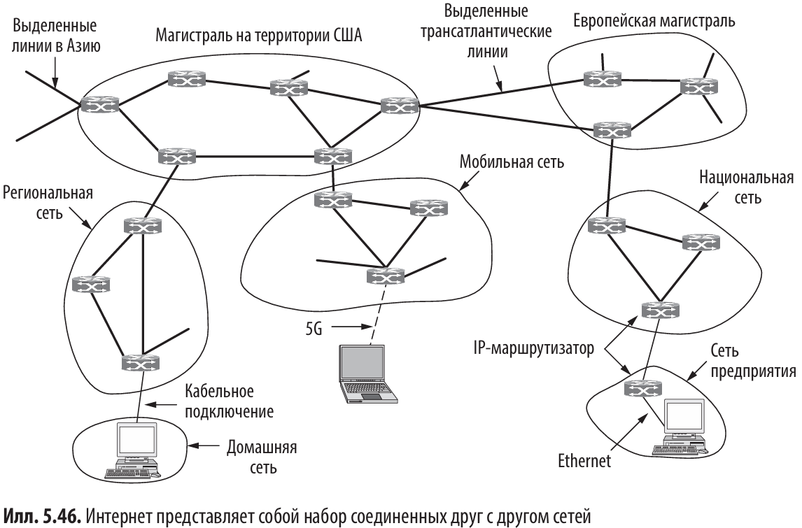
Интернет как набор сетей и роль IP
Интернет = множество соединённых автономных систем
  Магистрали Tier 1, региональные сети, провайдеры, периферия
Центры обработки данных переносят основную часть трафика
IP обеспечивает межсетевой обмен по схеме best effort
Транспортный уровень режет поток на IP-пакеты
Пакеты проходят через несколько сетей и маршрутизаторов
Избыточная связность и выбор маршрута остаются задачей IP
Notes:
На уровне архитектуры Интернет можно представить как набор взаимосвязанных автономных систем — административных доменов. Жёсткой строгой иерархии нет, но есть магистральные сети Tier 1, к которым подключаются крупные провайдеры доступа. Ниже по «квази-иерархии» расположены региональные сети, провайдеры поменьше, университетские и корпоративные LAN.
Центры обработки данных и площадки колокации тянут на себе значительную долю всего трафика: в них живут популярные сервисы, веб-приложения и хранилища контента. От них трафик по магистралям и региональным сетям расходится к периферийным сегментам — домашним и офисным сетям пользователей.
Вся эта разношёрстная конструкция держится на IP — базовом протоколе сетевого уровня. В отличие от старых протоколов, рассчитанных на одну сеть, IP изначально проектировался для межсетевого обмена: его задача — доставить пакеты от источника к получателю, даже если между ними несколько разных сетей. При этом сервис: никаких гарантий доставки или задержки, только «по возможности».
Транспортный уровень (например, TCP или UDP) разбивает поток данных на фрагменты, которые превращаются в IP-пакеты. Теоретически пакет может быть до 64 Кбайт, но в реальных условиях большинство укладывается в размер одного Ethernet-кадра, порядка 1500 байт.
Дальше пакет передается по маршрутизаторам: каждый узел смотрит адрес назначения, выбирает выходной интерфейс и перекидывает пакет дальше. На пути хост-хост он может пройти через несколько сетей и множество маршрутизаторов, как в примере, где пакет от домашнего хоста идёт в корпоративную сеть.
Интернет избыточно связан: магистрали и провайдеры часто имеют несколько точек стыковки, поэтому между двумя хостами обычно существует сразу несколько возможных путей. Именно IP-маршрутизация отвечает за выбор подходящего маршрута в этой сложной и динамичной топологии.

Slide 113
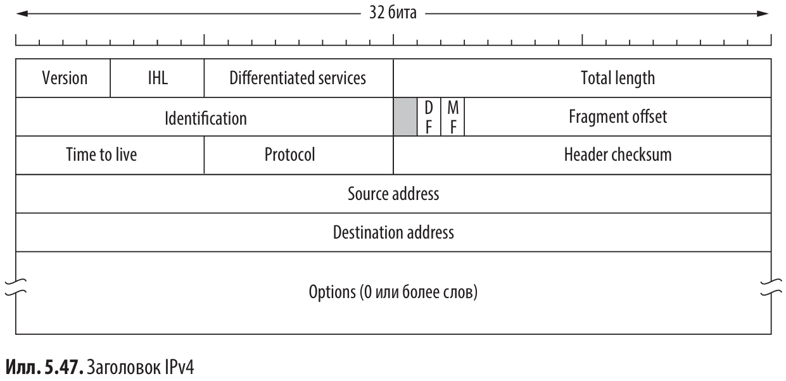
Формат заголовка IPv4 и основные поля
Заголовок: минимум 20 байт, максимум 60 с опциями
  Все поля передаются в сетевом порядке байтов (big-endian)
Version отличает IPv4 от других версий IP
IHL задаёт длину заголовка в 32-битных словах
DS (ранее Type of Service) кодирует класс обслуживания и ECN
Total length задаёт полный размер дейтаграммы до 65 535 байт
Protocol указывает, какому протоколу (TCP, UDP и др.) отдать данные
Header checksum защищает заголовок от ошибок при передаче
Notes:
У IPv4-дейтаграммы всегда есть заголовок и данные. Базовый заголовок — 20 байт, при наличии опций он может вырасти до 60 байт. Все поля в заголовке записываются в сетевом порядке байтов, так что хосты с little-endian архитектурой должны конвертировать порядок при отправке и приёме.
В начале заголовка поле Version говорит маршрутизатору, с каким протоколом он работает (сейчас почти всегда IPv4). Поле IHL показывает фактическую длину заголовка в 32-битных словах, чтобы понять, где начинаются данные.
Поле DS используется для качества обслуживания: через него можно попросить, например, более приоритетную обработку или задать поведение при перегрузке (ECN). Total length содержит полный размер пакета, включая заголовок и данные, с верхним пределом в 65 535 байт.
Поле Protocol связывает IP с транспортным уровнем — по нему пакет отправляется в TCP, UDP и т. д. И, наконец, Header checksum позволяет обнаружить повреждения именно в заголовке; она пересчитывается на каждом маршрутизаторе, потому что некоторые поля (например, TTL) меняются по дороге.

Slide 114
Фрагментация, срок жизни, адреса и опции
Identification помечает фрагменты одного исходного пакета
DF/MF и Fragment offset управляют фрагментацией и сборкой
TTL уменьшаетcя на каждом переходе и ограничивает «жизнь» пакета
Source/Destination содержат 32-битные IPv4-адреса интерфейсов
Поле Options даёт место для редких и экспериментальных функций
Примеры опций: source routing, Record route, Timestamp
Опции мало используются и часто обрабатываются «на медленной тропе»
Notes:
Когда пакет слишком велик для какого-то канала, маршрутизатор может разбить его на части. Поле Identification позволяет получателю понять, какие фрагменты относятся к одному исходному пакету.
Биты DF (Don’t Fragment) и MF (More Fragments) вместе с Fragment offset управляют тем, можно ли фрагментировать данный пакет, какой фрагмент последний и где каждый кусок должен лечь при сборке.
Поле TTL — это защитный счётчик: при каждом переходе через маршрутизатор он уменьшается. Если TTL стал нулём, пакет уничтожается, чтобы не «ходить по кругу» бесконечно при ошибках маршрутизации.
Два ключевых поля — Source address и Destination address — содержат IPv4-адреса отправителя и получателя. На их основе маршрутизаторы принимают решения о следующем хопе.
Наконец, поле Options предназначено для расширений: через него можно, например, задать маршрут от источника (source routing), попросить маршрутизаторы записывать пройденные адреса (Record route) или время прохождения (Timestamp). Но в реальных сетях эти опции почти не используются: они усложняют обработку и часто выполняются маршрутизаторами медленнее обычного пути.

Slide 115
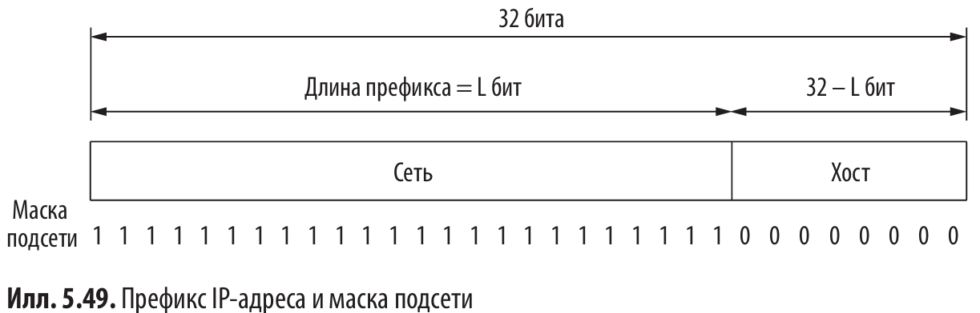
IPv4-адреса и префиксы
IPv4-адрес — 32 бита и принадлежит интерфейсу, а не «хосту вообще»
  Хост с несколькими интерфейсами имеет несколько IP-адресов
Адрес делится на сетевую часть (префикс) и часть хоста
  Запись: dotted decimal + длина префикса, например 128.208.2.0/24
  Маска подсети (например 255.255.255.0) выделяет сетевую часть
  Маршрутизаторы принимают решения, опираясь на префиксы, а не на полный адрес
Плюсы и минусы иерархии: небольшие таблицы, но привязка адреса к месту и риск расточительного выделения
Notes:
В IPv4 каждый адрес занимает 32 бита, и важно понимать, что он привязан не к абстрактному «компьютеру», а к конкретному сетевому интерфейсу. Поэтому обычный ПК с одной сетевой картой имеет один IP-адрес, а маршрутизатор, у которого много интерфейсов, — несколько различных IP-адресов.
Структура адреса иерархическая: первые биты задают сеть, а оставшиеся — конкретный узел внутри этой сети. Такой непрерывный блок адресов называется префиксом. Мы пишем его в виде четырёх десятичных чисел, разделённых точками, а затем через слэш указываем длину сетевой части, например 128.208.2.0/24.
Чтобы сетевой участок было удобно вырезать из адреса, используется маска подсети — это тоже 32-битное число, в котором единицы стоят на месте сетевой части, например 255.255.255.0 для /24. Если применить к адресу побитовое AND с маской, мы получим именно сетевую часть.
Иерархия критична для маршрутизаторов: им достаточно знать, куда отправлять трафик для данного префикса, а не для каждого хоста отдельно. Благодаря этому вместо миллиардов записей о хостах в таблицах маршрутизации хранится лишь несколько сотен тысяч префиксов.
Но есть и минусы. IP-адрес жёстко привязан к сети, в которой находится хост, и при «переезде» в другую сеть его адрес должен меняться, если не используются специальные механизмы вроде мобильного IP. Кроме того, если префиксы выделять слишком крупными блоками, внутри них останется много неиспользованных адресов, что при ограниченном пространстве IPv4 приводит к дефициту свободных адресов.

Slide 116
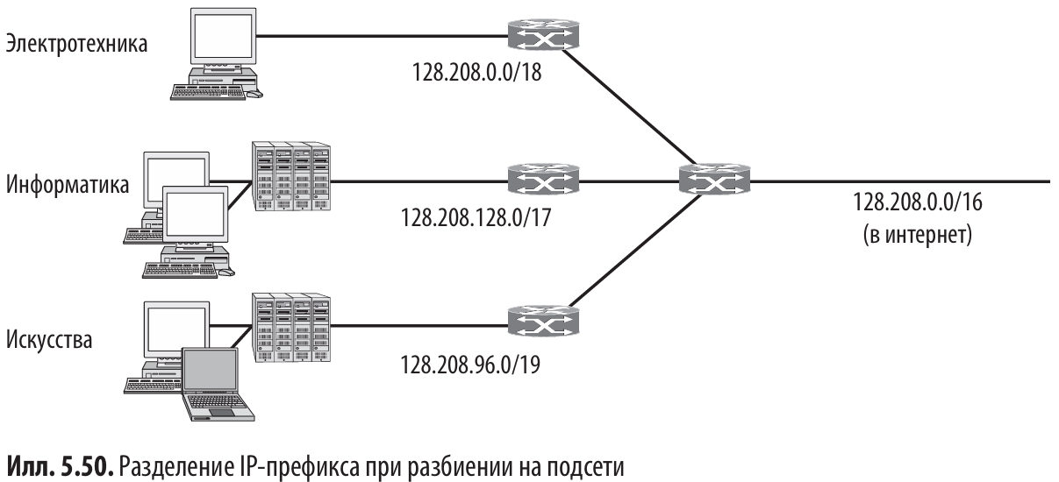
Подсети
Блоки IP-адресов выдаёт ICANN и региональные регистраторы
Одного крупного префикса часто хватает на всю организацию
Внутри организации сеть делят на подсети (subnets)
Подсети задаются префиксами разной длины внутри одного /блока
Маршрутизаторы используют маски подсети для выбора подсети назначения
Снаружи виден один общий префикс, внутренняя структура скрыта
Конфигурацию подсетей можно менять без участия ICANN
Notes:
IP-адресные блоки организациям напрямую не придумывают админы — их выделяют ICANN и региональные регистраторы, а уже провайдеры и крупные компании получают от них свои диапазоны. Например, университету могли выдать один большой блок /16.
По мере роста появляется естественный вопрос: как выдать разные диапазоны факультету информатики, электротехнике, искусствам и т. д.? Запрашивать новые независимые блоки у провайдера неудобно и неэффективно, особенно если исходный /16 был как раз взят «с запасом» на десятки тысяч хостов.
Решение — разбить один большой префикс на несколько подсетей. Каждая подсеть — это отдельный подблок исходного диапазона: условно половина блока может уйти информатике (/17), четверть — электротехникам (/18), ещё часть — искусствам (/19). Граница между номером подсети и номером хоста задаётся маской подсети.
Маршрутизатор, получая пакет, просто последовательно применяет к адресу назначения разные маски подсети и сверяет результат с префиксами. Так он определяет, на какой интерфейс отправить пакет: в подсеть информатики, электротехники и т. д. При этом для внешнего мира весь университет по-прежнему выглядит как один агрегированный префикс /16 — внутреннее дробление не «протекает» наружу.
Плюс в том, что архитектуру подсетей можно переразбить позже: изменить размеры подсетей, добавить новые, пересобрать факультеты — достаточно обновить маски и маршруты на внутренних маршрутизаторах. Никаких обращений в ICANN или изменения внешних таблиц маршрутизации для этого не требуется.

Slide 117
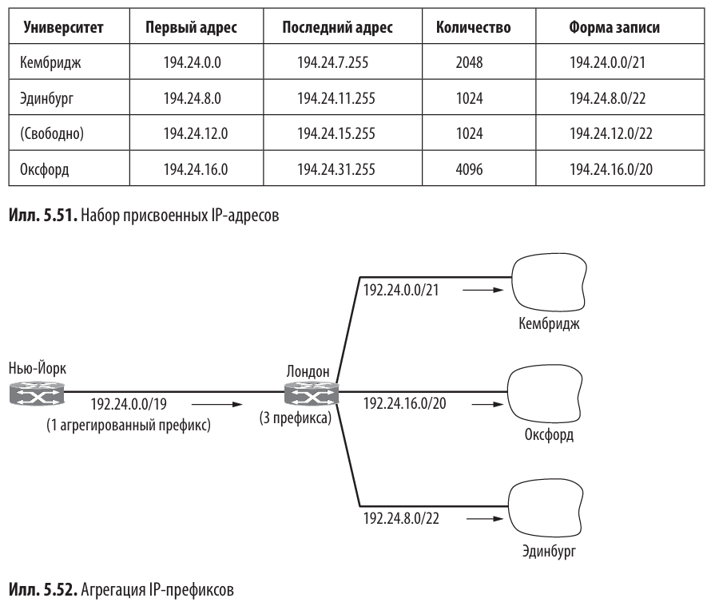
CIDR — бесклассовая междоменная маршрутизация (Classless InterDomain Routing)
Рост таблиц маршрутизации у магистральных провайдеров
Default-free zone: нет маршрута по умолчанию
Агрегация префиксов и суперсети
Один адрес может входить в блоки разной длины (/22, /20 и др.)
CIDR: префиксы произвольной длины вместо классов
Правило «самого длинного совпадающего префикса»
Меньше записей в таблицах, нужен быстрый поиск по префиксам
Notes:
Даже если аккуратно раздавать адреса, у крупных провайдеров и магистральных маршрутизаторов таблицы маршрутизации всё равно разрастаются: им нужно знать путь практически «ко всем», у них нет роскоши иметь один «маршрут по умолчанию». Такие узлы говорят, что находятся в default-free zone — зоне без умолчаний.
Сделать адреса строго многоуровневыми (страна-регион-город-сеть-хост) нельзя: не хватит 32 бит и сильно растёт перерасход адресов. Поэтому пошли другим путём: использовать уже знакомую идею префиксов, но не только «вниз», для подсетей, а и «вверх» — для агрегации нескольких соседних блоков в одну суперсеть.
Например, три университета получают три разных префикса внутри общего диапазона. Для «близкого» маршрутизатора в Лондоне они остаются тремя отдельными строками в таблице: по ним он различает, куда послать пакет. А для удалённого маршрутизатора в Нью-Йорке эти три префикса можно склеить в один более крупный блок /19 и держать в таблице только одну запись — это и есть route aggregation.
При этом один и тот же IP-адрес может рассматриваться в разных контекстах: как часть /21 у одного маршрутизатора и как часть более крупного /19 у другого. Такой подход с префиксами произвольной длины называется CIDR — Classless InterDomain Routing, «бесклассовая маршрутизация».
В результате префиксы часто пересекаются. Тогда действует главное правило CIDR: выбираем маршрут по самому длинному совпадающему префиксу. Если адрес подходит и под /19, и под более точный /24, используется запись /24. Это позволяет одновременно иметь крупный агрегированный маршрут «в сторону Лондона» и более точный маршрут для «вырезанного» блока, например, в Сан-Франциско.
Так сокращается число записей в таблицах (сотни тысяч вместо миллионов), но поиск нужного префикса становится нетривиальной задачей. Поэтому в промышленных маршрутизаторах используют специальные структуры данных и аппаратные чипы, которые очень быстро находят совпадающий префикс и применяют правило «самого длинного совпадения».

Slide 118
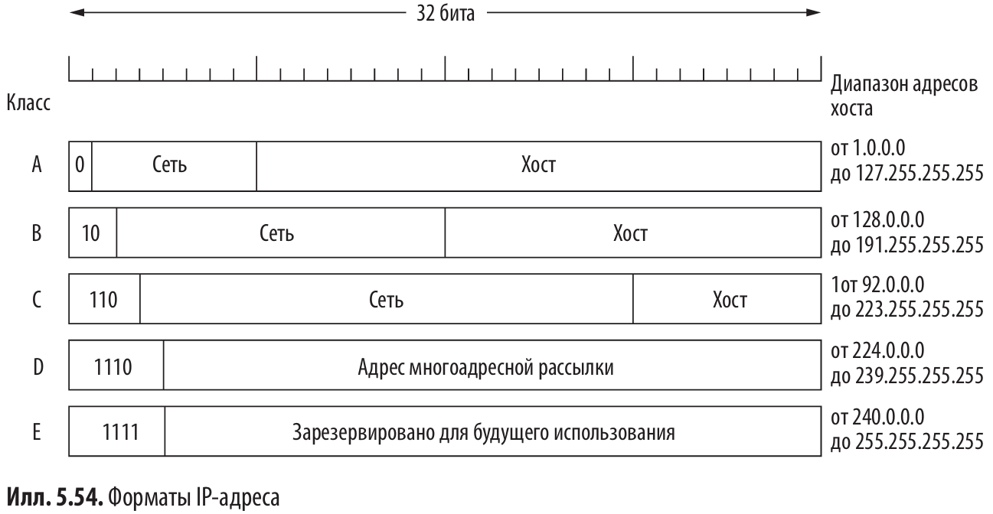
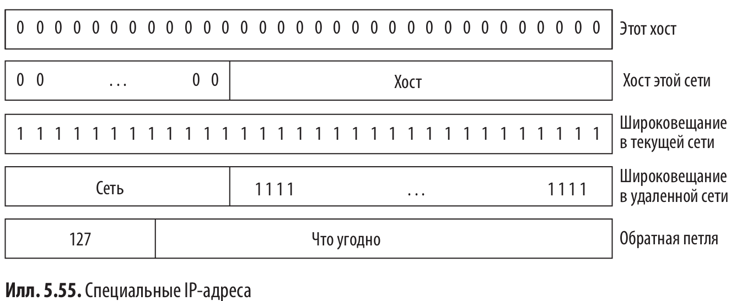
Классовая и специальная адресация
Фиксированные классы A–E и крупные блоки адресов
Перерасход адресов, особенно в сетях класса B
Причина отказа от классов и переход к CIDR
Классовая маршрутизация была вычислительно проще
Адреса класса D для многоадресной рассылки
Специальные адреса: 0.0.0.0, адреса с нулевой сетью
Широковещательные адреса с единицами в части хоста
Диапазон 127.x.x.x для loopback и локального тестирования
Notes:
Раньше пространство IPv4 делили на классы A, B, C, а также D и E. Размер блоков был жёстко задан: гигантские сети с миллионами хостов, средние сети на десятки тысяч и маленькие на 256 устройств. На практике это приводило к сильному перерасходу — особенно популярным оказался класс B на 65 тысяч адресов, который большинству организаций был слишком велик, но класс C, наоборот, казался «слишком тесным».
Именно неэффективность такого деления по классам стала одной из причин перехода к CIDR и префиксам произвольной длины, где можно гибче подбирать размер блока и сокращать таблицы маршрутизации. При этом старая классовая схема была очень удобна для маршрутизаторов: по нескольким старшим битам сразу определялся класс и длина сетевой части, а дальше всё сводилось к простому поиску по трём таблицам — это проще, чем сегодняшнее правило «самого длинного совпадающего префикса».
Из классов сегодня фактически используется только класс D — для многоадресной рассылки. Остальные «классовые» биты в адресах больше не играют роли, хотя в книгах и старых документах ссылки на классы A/B/C всё ещё встречаются.
Наконец, у IPv4 есть ряд специальных адресов. 0.0.0.0 и адреса с нулевым сетевым номером используются на этапе начальной настройки и обозначают «эту сеть» или «этот узел». Адрес 255.255.255.255 и адреса с единицами в части хоста служат для широковещания в пределах сети, хотя многие администраторы такие широковещания режут из соображений безопасности. Диапазон 127.x.x.x зарезервирован под loopback: пакеты, отправленные на этот диапазон, не выходят в сеть, а обрабатываются локально и используются в первую очередь для проверки работы стека протоколов на самом хосте.

Slide 119
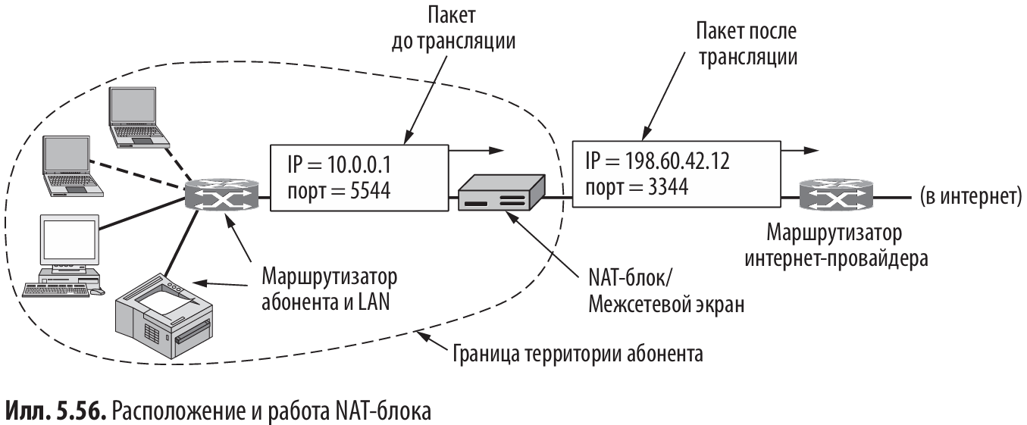
Идея и базовая работа NAT
Дефицит IPv4-адресов при постоянных подключениях
NAT как временный способ «растянуть» адресное пространство
Один (несколько) публичных адресов для всей частной сети
Внутри сети — частные IP-адреса (10/8, 172.16/12, 192.168/16)
Подмена внутреннего адреса на внешний на границе сети
NAT-блок часто совмещён с маршрутизатором и межсетевым экраном
Различение внутренних хостов по TCP/UDP-портам
Notes:
IPv4-адресов объективно мало: 32-битное пространство уже исчерпано, а провайдеры и организации хотят иметь всё больше постоянно включённых машин — от корпоративных серверов до домашних ПК и смартфонов за NAT-роутером. Полный переход на IPv6 идёт очень медленно, поэтому понадобилось промежуточное решение, позволяющее обслуживать множество устройств с меньшим количеством публичных адресов. Эту роль взяла на себя трансляция сетевых адресов, NAT.
Идея простая: наружу, в интернет, организация или семья выходит под одним или несколькими «белыми» IP-адресами провайдера. Внутри же строится своя частная адресация из специальных диапазонов — 10.0.0.0/8, 172.16.0.0/12 или 192.168.0.0/16. Эти адреса используются только локально и не должны появляться в глобальной сети. На границе стоит NAT-устройство: когда внутренний хост отправляет пакет наружу, его приватный адрес заменяется на внешний адрес провайдера.
Чтобы отличать между собой несколько одновременных соединений разных внутренних машин, NAT использует номера TCP/UDP-портов: исходный порт переписывается в уникальное значение, а в таблице трансляции хранится, какому внутреннему адресу и порту это соответствует. Обычно всё это реализовано в одном коробочном устройстве — домашнем или офисном маршрутизаторе с встроенным файрволом.

Slide 120
NAT: таблица отображения и проблемы
Таблица соответствий «внешний порт → внутренний адрес и порт»
Трансляция работает, пока активно соединение
NAT полагается на структуру TCP/UDP-заголовков
Нарушение сквозной связности: входящие подключения затруднены
Хранение состояния соединений делает сеть более хрупкой
SIG нарушение принципа независимости уровней протоколов
Сложности для протоколов вроде FTP и VoIP
Ограничение по числу сессий на IP и всё равно массовое применение NAT
Notes:
Когда ответный пакет возвращается из интернета, он адресован внешнему IP-адресу организации. NAT-блок смотрит не только на этот адрес, но и на порт назначения в заголовке TCP или UDP. По номеру порта он находит запись в своей таблице отображения: там записано, какому приватному адресу и какому исходному порту это соединение «принадлежит». Дальше NAT восстанавливает внутренний IP-адрес и порт, пересчитывает контрольные суммы и отправляет пакет внутрь сети.
Из-за такой схемы NAT завязан на формат заголовков TCP и UDP и в целом «подглядывает» внутрь полезной нагрузки IP-уровня. Это ломает классический принцип независимости уровней: сетевой уровень становится зависим от конкретных транспортных протоколов. Любой новый транспорт, который не использует привычные поля портов, или приложения, встраивающие IP-адреса в тело пакета (как FTP или некоторые VoIP-схемы), требуют дополнительных «костылей» или не работают через NAT без специальных средств обхода.
Ещё один важный эффект — потеря полноценной сквозной связности. Пока внутренний хост сам инициировал соединение, ответные пакеты проходят, но удалённому клиенту трудно просто так установить сессію к машине за NAT: для этого нужны проброс портов, UPnP, STUN и другие техники. Кроме того, NAT-узел обязан помнить состояние всех активных соединений; если он падает и теряет таблицу, текущие TCP-сессии разрываются.
Наконец, даже здесь есть верхняя граница: 16-битное поле порта даёт порядка 65 тысяч возможных значений, часть которых зарезервирована. Это ограничивает количество одновременных соединений на один внешний адрес. Тем не менее, несмотря на архитектурные недостатки, NAT остаётся основным практическим механизмом экономии IPv4-адресов и встроенной фильтрации входящего трафика, поэтому массово используется в домашних и малых корпоративных сетях и вряд ли исчезнет сразу после распространения IPv6.

Slide 121
Протокол IP версии 6 (IPv6)
IPv4-адреса исчерпываются, CIDR и NAT лишь временно помогают
IPv6: 128-битные адреса, практически неограниченное пространство
Новый протокол сетевого уровня, несовместим с IPv4
Цели IPv6:
  поддержка миллиардов хостов
  сокращение таблиц маршрутизации
  упрощённый заголовок и быстрая обработка пакетов
  встроенная безопасность и лучшая поддержка QoS
  поддержка мобильности и будущего развития
  долгосрочное сосуществование с IPv4
Notes:
Классический IPv4 отлично послужил интернету, но его 32-битное адресное пространство оказалось слишком маленьким: даже с учётом CIDR и NAT публичные адреса уже фактически закончились. Параллельно растут требования: всё больше смартфонов, «умных» устройств, мультимедиа-сервисов и постоянных подключений.
Ответом стал IPv6 — новая версия IP с 128-битными адресами. Это на порядки большее пространство, которого хватит на много десятилетий вперёд, даже при неидеальном распределении адресов. IPv6 — не «косметический патч», а отдельный протокол сетевого уровня, он по сути несовместим с IPv4, хотя сохраняет общую архитектуру и работает вместе с TCP, UDP, ICMP, DNS и другими протоколами (иногда с небольшими доработками).
При его проектировании IETF поставил ряд целей: упростить заголовок и ускорить обработку пакетов маршрутизаторами, уменьшить таблицы маршрутизации за счёт более удобной адресации, встроить механизмы безопасности и улучшенную поддержку качественного обслуживания (QoS), обеспечить мобильность хостов и возможность дальнейшего развития протокола. Важный пункт — IPv6 должен долго сосуществовать с IPv4, чтобы переход мог идти постепенно, без «переключения рубильника» для всего интернета.

Slide 122
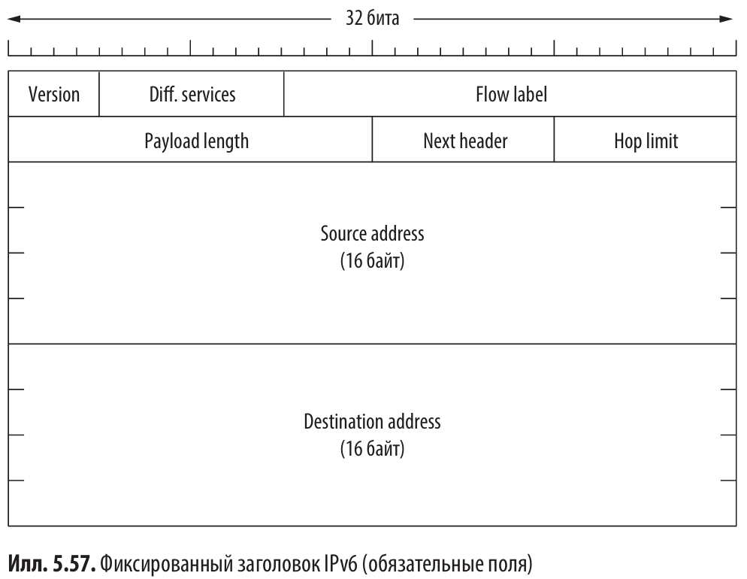
Основной заголовок IPv6
Фиксированный 40-байтный заголовок, поле Version = 6
128-битные адреса источника и получателя
Краткая запись IPv6-адресов с «::» и опусканием нулей
  8000:0000:0000:0000:0123:4567:89AB:CDEF
  8000::123:4567:89AB:CDEF
  IPv4 адреса могут записываться в десятичном формате
    ::192.31.20.46
В отличие от IPv4: нет фрагментации и контрольной суммы в заголовке
Notes:
Заголовок IPv6 имеет фиксированный размер 40 байт и начинается полем Version, где для IPv6 всегда стоит число 6. Это позволяет отличать пакеты IPv4 и IPv6, хотя на практике часть маршрутизаторов опирается на тип кадра на канальном уровне и не всегда дополнительно проверяет это поле.
Далее идут два поля, связанные с качеством обслуживания. Differentiated services используется для назначения класса трафика и работы механизмов QoS, а Flow label позволяет помечать потоки пакетов между двумя узлами с особыми требованиями — например, по задержке или полосе пропускания. Поток идентифицируется тройкой: адрес источника, адрес назначения и метка потока.
Поле Payload length задаёт длину полезных данных, которые следуют за заголовком, а поле Next header указывает, какой заголовок идёт далее: один из расширенных заголовков IPv6 или сразу заголовок транспортного протокола, например TCP или UDP. Это позволяет вынести редкие опции в отдельные расширения и упростить основной заголовок.
Поле Hop limit — это фактически тот же TTL, но честно называемый числом переходов. На каждом маршрутизаторе значение уменьшается на 1; при нуле пакет удаляется, что предотвращает его бесконечное блуждание по сети.
Далее расположены 128-битные адрес источника и адрес назначения. Они записываются как восемь групп по 4 шестнадцатеричных цифры, разделённых двоеточиями. Для удобства можно опускать ведущие нули внутри группы и заменять одну последовательность «всё нули» двойным двоеточием ::. Существует даже специальный короткий формат для записи встроенного IPv4-адреса.
Если сравнить заголовок IPv6 с заголовком IPv4, то мы увидим ключевые отличия: исчезли поля длины заголовка, контрольной суммы и фрагментации. Фрагментацией занимается отправляющий хост с помощью определения путевого MTU, а лишняя контрольная сумма убрана ради производительности, так как ошибки уже контролируются на канальном и транспортном уровнях. В итоге заголовок стал проще и быстрее обрабатывается маршрутизаторами, что критично для масштабируемости IPv6.

Slide 123
Споры вокруг IPv6
Открытая разработка IPv6 → много конфликтующих мнений
Адреса: компромисс — 128 бит фиксированной длины
Hop limit: 8-битный счётчик на 255 переходов признали приемлемым
Максимальный размер пакета: 64 КБ + расширения для очень крупных дейтаграмм
Контрольная сумма заголовка убрана ради ускорения обработки
Мобильность: отказ от «жёсткой» поддержки в самом IPv6
Безопасность: спор о месте шифрования и юридические ограничения
Постепенный переход: «островки» IPv6, туннели и двухстековые хосты
Notes:
Разработка IPv6 шла максимально открыто, и это привело к множеству ожесточённых споров между группами разработчиков, каждая из которых была уверена в правильности своего подхода. В результате почти каждое серьёзное решение рождалось через долгие дискуссии и компромиссы.
Первый крупный вопрос касался длины адреса. Одни боялись, что слишком короткий адрес быстро исчерпается, другие — что слишком длинный заголовок удорожит обработку пакетов. В итоге остановились на фиксированной длине адреса в 128 бит как балансе между «хватит надолго» и разумным размером заголовка.
Затем обсуждали размер поля Hop limit. С одной стороны, 8 бит дают максимум 255 переходов, и критики считали это «миной замедленного действия» для будущего интернета. С другой, целью поля является лишь недопущение бесконечного блуждания пакетов, а реальный путь между странами укладывается в единицы–десятки роутеров. Этот аргумент перевесил, и 8-битный счётчик был сохранён.
Следующая тема — допустимый размер пакета. Владельцы суперкомпьютеров настаивали на мегабайтных дейтаграммах, чтобы не дробить крупные передачи. Противники показывали, что такой пакет способен секунд на несколько «забить» медленную линию и резко повысить задержки для интерактивного трафика. Компромисс: обычные пакеты ограничены 64 Кбайт, а для особо крупных данных предусмотрен расширенный заголовок.
Отдельный спор вызвало удаление контрольной суммы из IP-заголовка. Сторонники сохранения сравнивали это с попыткой разогнать машину за счёт снятия тормозов. В ответ приводили простой аргумент: целостность и так контролируется на канальном и транспортном уровнях, а ещё одна проверка только замедляет маршрутизатор. Измерения показали, что пересчёт контрольной суммы IPv4 даёт заметную нагрузку, и в итоге это поле действительно убрали.
Была и дискуссия о поддержке мобильных узлов. Часть участников хотела встроить в IPv6 специальные механизмы для сохранения адреса при перемещении между сетями. Однако к единому решению не пришли, и базовый протокол оставили более «чистым», а мобильность вынесли в отдельные механизмы поверх IPv6.
Самая эмоциональная часть полемики касалась безопасности. Все соглашались, что защита трафика необходима, но спорили, где её реализовывать: на сетевом уровне для всех приложений сразу или на прикладном уровне со сквозным шифрованием «от процесса к процессу». Дополнительным осложняющим фактором стали законы об экспорте криптографии и запреты на шифрование в ряде стран, что вынуждало производителей поддерживать разные варианты реализаций.
Единственный пункт, где спорить было особо не о чем, — это порядок внедрения IPv6. Никто не рассчитывал на одномоментное переключение всего интернета. Консенсус был в том, что сначала появятся небольшие «островки» IPv6, которые будут соединяться через туннели поверх IPv4, а затем соединяться между собой. Дополнительно для плавного перехода были предложены двухстековые хосты, поддерживающие одновременно IPv4 и IPv6 и выбирающие нужный протокол в зависимости от адреса получателя.

Slide 124
Управляющие протоколы интернета
Notes:
Помимо IP, используемого для передачи данных, в интернете есть несколько до полнительных управляющих протоколов сетевого уровня, к которым относятся ICMP, ARP и DHCP. В данном разделе мы рассмотрим их по очереди, описывая те версии, которые соответствуют IPv4 (так как именно они распространены сегодня). У ICMP и DHCP существуют аналогичные версии для IPv6; эквивалентом APR является протокол обнаружения соседей (Neighbor Discovery Protocol, NDP)

Slide 125
ICMP (Internet Control Message Protocol)
Используется для сообщений об ошибках и тестирования сети
ICMP-сообщения передаются внутри IP-пакетов
Тип сообщения | Описание
Destination unreachable | Пакет не может быть доставлен
Time exceeded | Время жизни пакета уменьшилось до нуля
Parameter problem | Неверное поле заголовка
Source quench | Сдерживающий пакет
Redirect | Научить маршрутизатор географии
Echo and echo reply | Проверить, работает ли машина
Timestamp request/reply | То же, что и запрос отклика, но с временной меткой
Router advertisement/solicitation | Найти ближайший маршрутизатор
Notes:
ICMP — это вспомогательный протокол, с помощью которого маршрутизаторы и хосты сообщают об ошибках и особых ситуациях при обработке IP-пакетов. ICMP-сообщения не ходят сами по себе: каждое ICMP-сообщение вкладывается внутрь обычного IP-пакета и доставляется как обычный трафик.
Один из базовых типов — DESTINATION UNREACHABLE. Он используется, когда маршрутизатор не может доставить пакет до адресата: нужная сеть или хост недоступны, либо по пути есть участок с меньшим MTU, а пакет с битом DF нельзя фрагментировать. Так отправитель узнаёт, что маршрут или размер пакета нужно пересмотреть.
Если пакет слишком долго «гуляет» по сети и его счётчик TTL уменьшается до нуля, маршрутизатор удаляет такой пакет и отправляет ICMP-сообщение TIME EXCEEDED. Это сигнал, что, скорее всего, возник маршрутный цикл или TTL выбран слишком маленьким. Именно это сообщение использует утилита traceroute: она посылает серию пакетов с TTL = 1, 2, 3 и т. д., а по ответам TIME EXCEEDED восстанавливает список маршрутизаторов на пути.
Сообщение PARAMETER PROBLEM говорит о том, что в IP-заголовке обнаружено некорректное значение. Обычно это признак ошибки в реализации протокола на стороне отправителя или одного из промежуточных узлов.
Тип REDIRECT применяется, когда маршрутизатор видит, что хост отправляет пакет «не туда». В ответ он посылает ICMP REDIRECT и тем самым подсказывает хосту, через какого маршрутизаторa лучше отправлять трафик к этому получателю. Так хост постепенно «обучается» более оптимальным маршрутам.
Самые известные типы ICMP — ECHO и ECHO REPLY. Хост отправляет ECHO-запрос и ждёт ECHO-ответ; если он приходит, значит, удалённый узел доступен и по пути до него маршрутизация в порядке. Эти сообщения лежат в основе утилиты ping, которой мы проверяем, «пингуется ли» хост.
Существуют и другие типы: TIMESTAMP REQUEST / REPLY позволяют измерять задержку до удалённого узла с учётом временных меток, а ROUTER ADVERTISEMENT / SOLICITATION помогают хостам автоматически находить ближайшие маршрутизаторы в своей сети. Полный перечень типов и кодов ICMP стандартизирован и публикуется IANA.

Slide 126

ARP — протокол разрешения адресов
Канальный уровень использует MAC-адреса, а IP-уровень — IP-адреса
ARP сопоставляет IP-адрес хоста с его MAC-адресом в одной LAN
Запрос ARP рассылается широковещательно, ответ даёт только нужный хост
Результат сопоставления сохраняется в ARP-кэше и периодически обновляется
ARP используется и для получения MAC-адреса шлюза по умолчанию; есть варианты gratuitous ARP и ARP-proxy
Notes:
IP-адреса нужны на сетевом уровне, но сама сетевая карта Ethernet работает только с 48-битными MAC-адресами. Поэтому перед отправкой IP-пакета по локальной сети нужно понять, какой MAC-адрес соответствует нужному IP-адресу. Эту задачу решает протокол ARP.
Когда хосту нужно отправить пакет в своей LAN, он сначала узнаёт IP-адрес получателя (например, через DNS), а затем с помощью ARP выясняет его MAC-адрес. Для этого формируется широковещательный ARP-запрос вида: «Кто имеет IP-адрес X.X.X.X?». Все узлы в сегменте его получают, но отвечает только тот, чей IP совпадает, возвращая свой MAC-адрес.
Получив ответ, отправитель запоминает пару IP–MAC в локальном ARP-кэше, чтобы не спрашивать каждый раз заново. Эти записи живут ограниченное время и затем переобновляются. Аналогично хост узнаёт MAC-адрес маршрутизатора, который используется как шлюз по умолчанию для трафика в другие сети.
Дополнительные механизмы — вроде gratuitous ARP, когда узел сам объявляет свою пару IP–MAC, или ARP-proxy, когда маршрутизатор «отвечает за другого» — позволяют автоматически поддерживать таблицы и скрывать границы сетей, не усложняя конфигурацию на хостах.

Slide 127
DHCP — протокол динамической настройки хостов
Автоматически выдаёт хостам IP-адреса и параметры сети
В каждой сети есть DHCP-сервер, отвечающий на широковещательные запросы
Клиент при старте отправляет DHCP DISCOVER, сервер отвечает DHCP OFFER
IP-адрес выдаётся как «аренда» на ограниченный срок и должен продлеваться
DHCP также передаёт маску сети, шлюз по умолчанию, DNS и др. настройки
Широко используется в корпоративных, домашних сетях и у провайдеров; заменил RARP и BOOTP
Notes:
Чтобы хост смог работать в IP-сети, ему нужны как минимум IP-адрес, маска сети и адрес шлюза по умолчанию. Настраивать всё это вручную на каждом компьютере неудобно и приводит к ошибкам. Для автоматизации этой задачи используется протокол DHCP — протокол динамической настройки хостов.
В каждой сети, как правило, есть DHCP-сервер. Когда компьютер включается, у него уже есть аппаратный MAC-адрес сетевой карты, но IP-адреса ещё нет. Поэтому он отправляет в сеть широковещательный запрос DHCP DISCOVER: «Есть ли здесь DHCP-сервер?». Сервер, получив этот запрос, выбирает свободный IP-адрес из своего пула и отвечает пакетом DHCP OFFER — «Вот тебе такой-то адрес». Клиент затем подтверждает выбор и получает окончательное подтверждение от сервера.
Важно, что IP-адрес выдается не навсегда, а на время — в аренду. По окончании срока аренды хост обязан запросить продление; если сервер не продлит аренду, адрес нужно освободить и получить новый. Это не даёт адресам «застаиваться» и позволяет эффективно использовать ограниченное адресное пространство.
Кроме самого IP-адреса, через DHCP обычно задаются и другие параметры: маска сети, IP-адрес шлюза по умолчанию, DNS-серверы, сервер времени и т. д. Поэтому DHCP стал стандартным механизмом настройки как в корпоративных и домашних сетях, так и у провайдеров, фактически вытеснив более старые протоколы RARP и BOOTP.

Slide 128
Транспортный уровень
Notes:
Транспортный уровень, вместе с сетевым, образует ядро стеков протоколов. Если сетевой уровень умеет доставлять пакеты от узла к узлу, то транспортный отвечает уже за доставку данных между процессами на разных устройствах — то есть «от приложения к приложению».
Он опирается на услуги сетевого уровня, но прячет от приложений все детали конкретных сетей: типы каналов, способ маршрутизации, надёжность физических линий и так далее. Задача транспорта — обеспечить нужную степень надёжности, упорядоченности и контроля потока независимо от того, через какие сети фактически проходят данные.
Именно транспортный уровень вводит те абстракции, с которыми привыкли работать программисты: порты, соединения, сессии, потоки байтов. Без него многоуровневая архитектура теряет смысл, потому что приложениям пришлось бы напрямую разбираться в работе сети.
Дальше мы будем говорить о том, какие службы предоставляет транспортный уровень, как через его API решаются задачи надёжности, установления соединения и борьбы с перегрузками, а также подробно разберём его ключевые протоколы — TCP и UDP — и их производительность.

Slide 129

Транспортные службы: роль и место в стеке
Транспортный уровень обслуживает процессы приложений
Строит свои службы поверх сетевого уровня
Поддерживает как соединение, так и «без соединения»
Делает передачу надёжнее, чем сама сеть
Прячет различия сетевых технологий за единым API
Нижние уровни — «поставщик», верхние — «потребитель» транспортной службы
Notes:
Транспортный уровень — это слой, который напрямую обслуживает процессы прикладного уровня: именно он обеспечивает передачу данных «от процесса к процессу», используя возможности сетевого уровня как «сырой транспорт».
Он может предоставлять как соединение-ориентированные службы (с фазами установления, передачи и разрыва соединения), так и службы без установления соединения, похожие на сетевые дейтаграммы. Однако ключевой момент в том, что транспортный уровень всегда работает на конечных устройствах, тогда как сетевой — главным образом на маршрутизаторах, которыми управляют провайдеры.
Сеть может быть ненадёжной: терять пакеты, рвать соединения, временно «падать». Транспортная подсистема на хосте может поверх такой нестабильной сети восстановить целостность: повторно отправить потерянные данные, при необходимости заново установить связь с удалённой стороной и продолжить передачу с нужного места.
Благодаря этому прикладные программы используют стабильный, стандартный набор транспортных примитивов — как библиотечные вызовы — и не зависят от конкретной сетевой технологии снизу.
Поэтому уровни 1–4 обычно рассматривают как поставщика транспортных служб, а уровни выше — как их пользователей, и граница между ними проходит именно по транспортному уровню

Slide 130
Примитивы транспортной службы: общая идея
Транспортная служба строится поверх ненадёжной сети
Даёт приложению «идеальный» надёжный поток данных
Основной фокус — службы с установлением соединения
Пользователи — прикладные процессы, а не маршрутизаторы
Интерфейс должен быть простым и удобным для программиста
Базовый набор примитивов: LISTEN, CONNECT, SEND, RECEIVE, DISCONNECT
Notes:
Транспортный уровень предоставляет приложениям абстракцию над сетевым уровнем. Сеть может терять пакеты, искажать их, рвать соединения, но задача транспортной службы — построить поверх такой ненадёжной среды надёжный канал передачи данных.
Для прикладного процесса это выглядит как «идеальный» поток байт, по принципу: что записали на одном конце — в том же порядке прочитали на другом.
В теории транспортный уровень может предоставлять и дейтаграммную (ненадёжную) службу, но основной интерес — в службах с установлением соединения: с фазами установления, передачи и разрыва.
И, в отличие от сетевого уровня, который видят только транспортные подсистемы, транспортные примитивы непосредственно вызывают прикладные программы.
Поэтому интерфейс должен быть простым: достаточно небольшого набора операций — LISTEN, CONNECT, SEND, RECEIVE, DISCONNECT, — чтобы приложения могли устанавливать, использовать и закрывать соединения.

Slide 131

Примитивы: клиент–сервер и разъединение
Схема клиент–сервер: LISTEN у сервера, CONNECT у клиента
Управляющие сегменты: CONNECTION REQUEST / CONNECTION ACCEPTED
Сегмент → в IP-пакет → во фрейм канального уровня
SEND / RECEIVE — обмен данными по установленному соединению
Подтверждения, таймеры и повторы скрыты внутри транспорта
Разъединение: асимметричное и симметричное (DISCONNECT с обеих сторон)
Notes:
Рассмотрим, как этот набор примитивов работает в модели клиент–сервер. Сервер сначала вызывает LISTEN и блокируется в ожидании запроса. Клиент вызывает CONNECT; транспортная подсистема отправляет серверу сегмент с запросом соединения (CONNECTION REQUEST). Когда этот сегмент доходит, транспорт на стороне сервера проверяет, что сервер «слушает», снимает блокировку и отвечает сегментом CONNECTION ACCEPTED. После получения этого ответа клиент разблокируется, и соединение считается установленным.
Дальше обе стороны обмениваются данными с помощью SEND и RECEIVE. Для приложения всё выглядит как простой надёжный канал: вызвали SEND — другая сторона рано или поздно получит эти данные своим RECEIVE. На самом деле сегмент вкладывается в IP-пакет, тот — во фрейм канального уровня, а транспортные подсистемы занимаются подтверждениями, таймерами, повторной передачей. Всё это скрыто от программиста.
Когда соединение больше не нужно, вызывается DISCONNECT. В асимметричном варианте одна сторона инициирует разрыв — и связь закрывается целиком. В симметричном варианте каждое направление закрывается независимо: сторона, вызвавшая DISCONNECT, прекращает отправку, но может ещё принимать данные, пока второе направление тоже не будет закрыто.
Такое поведение описывается диаграммой состояний соединения, но для пользователя это всё равно сводится к паре простых вызовов API.

Slide 132

Сокеты Беркли: модель и серверная сторона
Сокеты — стандартный API транспортного уровня (UNIX, Windows)
  Используются с TCP и другими протоколами
Серверные шаги: SOCKET → BIND → LISTEN → ACCEPT
  SOCKET создаёт сокет и дескриптор
  BIND привязывает сокет к адресу и порту
  LISTEN создаёт очередь входящих соединений
  ACCEPT ждёт запрос и выдаёт новый сокет для клиента
Notes:
Сокеты Беркли — это стандартный интерфейс, через который приложения используют транспортный уровень, чаще всего TCP. Они появились в BSD UNIX и затем были перенесены практически во все ОС; в Windows аналогичный интерфейс называется Winsock.
На стороне сервера работа всегда начинается с вызова SOCKET: создаётся сокет и внутренняя структура в транспортной подсистеме, а приложению возвращается файловый дескриптор. Затем BIND привязывает этот сокет к конкретному IP-адресу и номеру порта — так сервер «публикует» свой адрес для клиентов.
После этого сервер вызывает LISTEN, чтобы настроить очередь входящих соединений. Сам LISTEN не блокирует процесс — он просто говорит ядру: «я готов принимать подключения».
Блокирующее ожидание делает ACCEPT: он ждёт входящий запрос, при его приходе создаёт новый сокет, связанный с конкретным клиентом, и возвращает его дескриптор. Основной сокет остаётся «слушать» следующие подключения.

Slide 133
Клиент, обмен данными и гибкость сокетов
Клиент: SOCKET → CONNECT к адресу сервера
  CONNECT устанавливает полнодуплексное соединение
Данные передаются через SEND / RECEIVE или READ / WRITE
Разрыв соединения: симметричный CLOSE с обеих сторон
Сокеты работают и с дейтаграммной службой (UDP)
Можно использовать расширенные вызовы (SENDTO, RECEIVEFROM)
Сокет-API применяется и с новыми протоколами (DCCP, SCTP, QUIC)
Notes:
На стороне клиента всё начинается так же с SOCKET.
Адрес клиента не важен серверу, поэтому отдельный BIND обычно не используется — адрес и порт подбирает сама ОС. Далее вызывается CONNECT: это активный запрос соединения, который блокирует клиента, пока транспортный уровень не согласует с сервером установку соединения. Когда запрос принят, клиент получает рабочий сокет и может передавать данные.
Передача данных идёт через SEND и RECEIVE — поверх TCP это надёжный полнодуплексный поток байтов. Во многих системах эти же сокеты можно читать и писать обычными системными вызовами READ / WRITE. Разрыв соединения происходит симметрично: обе стороны в какой-то момент вызывают CLOSE.
Преимущество сокетов в том, что один и тот же API работает не только с TCP, но и с дейтаграммной службой без установления соединения, например с UDP.
В этом случае CONNECT просто задаёт удалённый адрес, а SEND / RECEIVE или расширенные SENDTO / RECEIVEFROM работают с отдельными дейтаграммами.
На базе сокет-API также реализуют более современные транспортные протоколы — DCCP, SCTP, QUIC — которые добавляют управление перегрузкой и поддержку групп потоков, но для приложения всё это выглядит как работа «через сокет».

Slide 134
#define BUF_SIZE 4096
#define QUEUE_SIZE 10
int main(int argc, char* argv[]) {
int s, b, l, fd, sa, bytes, on = 1;
char buf[BUF_SIZE];
struct sockaddr_in channel;
memset(&channel, 0, sizeof(channel));
channel.sin_family = AF_INET; // Семейство адресов: IPv4
channel.sin_addr.s_addr = htonl(INADDR_ANY); // Принимать соединения на всех локальных интерфейсах
channel.sin_port = htons(8080); // Порт сервера (8080), приводим к сетевому порядку байт
s = socket(AF_INET, SOCK_STREAM, IPPROTO_TCP); // Создаем TCP-сокет (IPv4, потоковый, протокол TCP)
if (s < 0) { printf("сбой вызова сокета"); exit(-1); }
setsockopt(s, SOL_SOCKET, SO_REUSEADDR, (char*)&on, sizeof(on)); // Разрешаем переиспользовать адрес/порт
b = bind(s, (struct sockaddr*)&channel, sizeof(channel)); // Привязываем сокет к адресу (IP + порт), чтобы ядро знало, какой порт слушать
if (b < 0) { printf("сбой связывания"); exit(-1); }
l = listen(s, QUEUE_SIZE); // Переводим сокет в режим прослушивания входящих соединений
if (l < 0) { printf("сбой ожидания"); exit(-1); }
while (1) { // Основной серверный цикл: бесконечно принимаем и обслуживаем подключения
sa = accept(s, 0, 0); // accept блокируется, пока не придет новое входящее соединение, возвращает сокет, по которому идёт обмен данными
if (sa < 0) { printf("сбой доступа"); exit(-1); }
read(sa, buf, BUF_SIZE);
fd = open(buf, O_RDONLY);
if (fd < 0) { printf("сбой открытия файла"); exit(-1); }
while (1) {
bytes = read(fd, buf, BUF_SIZE);
if (bytes <= 0) break;
write(sa, buf, bytes); // Отправляем прочитанные байты клиенту. Предполагается, что write отправит все bytes за один вызов
}
close(fd);
close(sa);
}
}
Notes:
Здесь рассматривается живой пример — самый простой файловый сервер на сокетах. Он работает через интернет: сервер слушает входящие TCP-подключения, а клиент просит у него файл и получает его содержимое по сети.
На стороне сервера в начале подключаются стандартные заголовки, в том числе сетевые структуры, и задаются константы: размер блока чтения файла и максимальная длина очереди подключений.
Далее сервер заполняет структуру с IP-адресом и портом, обнуляет её через memset, а потом выставляет нужные поля. Функции htonl и htons переводят числа в сетевой порядок байт, чтобы код одинаково работал и на little-endian, и на big-endian машинах. Порт выбирают из диапазона 1024–65535, чтобы не залезать в область привилегированных портов.
Затем создаётся сокет (socket), проверяется на ошибку, и через setsockopt включается опция повторного использования порта — это позволяет перезапускать сервер без долгого ожидания освобождения порта. После этого bind привязывает адрес к сокету, а listen переводит его в режим ожидания подключений и задаёт размер очереди: сколько клиентов можно «припарковать», пока сервер занят текущим запросом.
После инициализации сервер заходит в бесконечный цикл. Вызов accept блокирует процесс, пока не придёт новый клиент. Когда соединение установлено, accept возвращает новый файловый дескриптор сокета. Через него сервер читает имя файла, по необходимости ждёт, пока оно полностью придёт, затем открывает этот файл и в цикле читает его блоками и записывает в сокет. Когда файл целиком отправлен, сервер закрывает файл, разрывает соединение и возвращается к accept, готовый обслуживать следующий запрос.

Slide 135
#define BUF_SIZE 4096
int main(int argc, char** argv) {
int c, s, bytes;
char buf[BUF_SIZE];
struct hostent* h;
struct sockaddr_in channel;
if (argc != 3) {
printf("Для запуска введите: client имя_сервера имя_файла");
exit(-1);
}
h = gethostbyname(argv[1]); // Преобразуем имя хоста (например, flits.cs.vu.nl) в IP-адрес через DNS
if (!h) { printf("gethostbyname не удалось найти %s", argv[1]); exit(-1); }
s = socket(PF_INET, SOCK_STREAM, IPPROTO_TCP); // Создаём TCP-сокет (IPv4, потоковый, TCP)
if (s < 0) { printf("сбой вызова сокета"); exit(-1); }
memset(&channel, 0, sizeof(channel));
channel.sin_family = AF_INET; // Семейство адресов: IPv4
memcpy(&channel.sin_addr.s_addr, h->h_addr, h->h_length); // Копируем IP-адрес сервера из структуры hostent в sockaddr_in
channel.sin_port = htons(8080);
c = connect(s, (struct sockaddr*)&channel, sizeof(channel));
if (c < 0) { printf("сбой соединения"); exit(-1); }
write(s, argv[2], strlen(argv[2]) + 1);
while (1) {
bytes = read(s, buf, BUF_SIZE);
if (bytes <= 0) exit(0);
write(1, buf, bytes); // Пишем принятые данные в stdout
}
}
Notes:
Клиентская программа запускается примерно так:
client flits.cs.vu.nl /usr/tom/filename > f
Первый аргумент — имя сервера, второй — путь к файлу на сервере. Стандартный вывод перенаправляется в файл f, куда и запишется содержимое.
В начале клиент проверяет, что аргументов ровно два. Затем имя сервера из argv[1] переводится в IP-адрес с помощью gethostbyname. Эта функция обращается к DNS и возвращает структуру с адресом.
Дальше создаётся сокет, заполняется структура адреса сервера (IP + порт), и вызывается connect. Если сервер работает, слушает нужный SERVER_PORT и в его очереди listen есть место, соединение устанавливается. Как только connect завершился успешно, клиент записывает в сокет имя файла, включая завершающий нулевой байт — по нему сервер понимает, где заканчивается строка.
После отправки имени клиент входит в цикл: читает данные из сокета блоками и тут же копирует их на стандартный вывод. Когда сервер закрывает соединение (достигнув конца файла), чтение возвращает конец потока, и клиент завершает работу.
Для вывода ошибок используется отдельная функция fatal: она печатает сообщение и завершает процесс. У сервера есть аналогичная функция, но она компилируется отдельно, поскольку клиент и сервер — разные программы, обычно работающие на разных машинах.
Важно понимать, что этот пример специально сделан максимально простым. Здесь почти нет нормальной диагностики ошибок, сервер обрабатывает запросы строго последовательно — один за другим — поэтому плохо масштабируется. Никакой авторизации или защиты нет: клиент может запросить любой файл, доступный серверному процессу. Также сделан ряд технических допущений: что имя файла полностью поместится в буфер и придёт за один раз. Тем не менее такой код действительно можно собрать в UNIX-системе и получить рабочий, пусть и примитивный, файловый сервер на базе сокетов.

Slide 136
Элементы транспортных протоколов

Slide 137

Элементы транспортных протоколов
Транспортные службы реализуются транспортными протоколами
Похожи на протоколы канального уровня: ошибки, очереди, управление потоком
Главное отличие: вместо одного канала — целая сеть между концами
На транспортном уровне нужно явно указывать адрес получателя
В сети возможны задержки, перестановка и дублирование пакетов
Много соединений и меняющаяся пропускная способность усложняют буферизацию и контроль потока
Notes:
Транспортные службы для приложений реализуются специальными транспортными протоколами, которые работают между транспортными подсистемами конечных хостов. По своим задачам они напоминают протоколы канального уровня: тоже обрабатывают ошибки, управляют очередями и контролируют скорость передачи данных.
Но условия работы у них другие. На канальном уровне два узла связаны одним физическим каналом, а на транспортном между ними всегда целая сеть. Поэтому здесь нужно явно указывать адрес получателя, а не просто «отправить по линии».
Кроме того, сеть может вести себя «капризно»: пакеты могут приходить с большой задержкой, в неправильном порядке или даже дублироваться. Всё это должен уметь корректно обрабатывать транспортный протокол.
Наконец, на транспортном уровне одновременно существует множество соединений, а доступная пропускная способность постоянно меняется из-за конкуренции за ресурсы. Это делает задачи буферизации и управления потоком намного более сложными, чем на канальном уровне, и требует более продуманных механизмов, о которых пойдёт речь дальше.

Slide 138

Адресация на транспортном уровне
Процессы обращаются к службам через TSAP — точки доступа транспортного уровня (порты)
  Transport Service Access Point, TSAP
Сетевой адрес (NSAP, напр. IP) + TSAP вместе однозначно задают конечную точку
  Network Service Access Point
Для ключевых служб используются «хорошо известные» порты (описаны, напр., в /etc/services)
Для динамичных служб применяется сопоставитель портов (portmapper): имя службы → номер порта
Альтернатива: обрабатывающий сервер (inetd) слушает несколько портов и по запросу запускает нужный сервер
Notes:
На транспортном уровне нам нужно адресовать не только хост, но и конкретный процесс/службу на этом хосте. Для этого вводятся TSAP — точки доступа к транспортным службам, в интернете это просто порты. В связке с сетевым адресом (NSAP, например IP) они однозначно определяют конечную точку соединения.
Часть служб закреплена за «хорошо известными» портами — веб-сервер, почтовый сервер и т. д.; их номера можно найти, например, в файле /etc/services. Но далеко не все службы постоянные, поэтому используется сопоставитель портов (portmapper): клиент по имени службы узнаёт нужный порт и уже к нему подключается.
Другой подход — обрабатывающий сервер, например inetd в UNIX. Он слушает сразу несколько портов, принимает входящее соединение и по требованию запускает нужный серверный процесс, передавая ему готовое соединение. Это позволяет не держать редкие сервисы постоянно запущенными.

Slide 139
Установление соединения - проблемы
Сеть может терять, задерживать, портить и дублировать сегменты
Опасный случай: задержавшийся дубликат выглядит как новый запрос
Пример: повторный перевод денег из-за старого запроса CONNECTION REQUEST
Протокол обязан корректно работать и в редких, «маловероятных» сценариях
Цель: научиться распознавать и отбрасывать запоздалые дубликаты
Notes:
«установить соединение» — это не просто отправить один пакет и получить один ответ.
Мы работаем поверх реальной сети, а не в идеальном мире. А реальная сеть:
может терять сегменты;
может их сильно задерживать;
может дублировать сообщения;
иногда даже доставляет их в неправильном порядке.
Теперь давайте представим опасный сценарий. Клиент устанавливает соединение с банком и посылает запрос: «Перевести большую сумму на такой-то счёт».
Пакеты с этим запросом попадают в перегруженный участок сети, «застревают» там и приходят с огромной задержкой. Клиент думает, что запрос потерялся, и отправляет его ещё раз. Вторая попытка проходит быстро, банк переводит деньги, соединение закрывается — всё вроде нормально.
Но позже первая, старая копия запроса наконец добирается до банка. С точки зрения банка это выглядит как новый запрос на перевод: структура пакета правильная, соединение устанавливается, и если протокол не защищён от таких ситуаций, банк может выполнить перевод второй раз.
Почему это важно? Потому что протоколы должны быть корректны не только в типичных случаях, но и в крайних, маловероятных сценариях. Сеть может вести себя «странно» — и всё равно алгоритмы не должны допускать незаметных логических ошибок.
Задача транспортного протокола здесь — научиться распознавать и отбрасывать задержавшиеся дубликаты, чтобы такие «призрачные» запросы не приводили к повторным операциям.

Slide 140

Ограничение времени жизни пакетов и номера последовательности
Идея: старые пакеты должны исчезать из сети через максимум время
Подходы к ограничению времени жизни:
  проектирование сети с ограничениями + защита от зацикливания
  счётчик переходов (TTL / hop count)
  временная метка в пакете
Вводится период T — время, после которого все следы пакета гарантированно исчезли
Отправитель нумерует сегменты так, чтобы номер не повторялся в течение T
Требование: скорость выдачи номеров и размер пространства номеров согласованы
Notes:
Чтобы надёжно отличать старые сегменты от новых, сначала нужно договориться об одном фундаментальном правиле: пакеты не могут жить в сети бесконечно долго.
Мы вводим ограничение на максимальное время, которое пакет может провести «в пути» — с учётом:
задержек в очередях;
обходных маршрутов;
возможных повторных передач.
Есть несколько подходов:
Проектирование сети с ограничениями.
То есть на уровне архитектуры гарантировать, что пакеты не будут бесконечно крутиться по кольцам и сильно задерживаться. Это связано с алгоритмами маршрутизации и предотвращением зацикливания.
Счётчик переходов (hop count / TTL).
В каждый пакет помещаем число переходов через маршрутизаторы — при каждом хопе уменьшаем счётчик. Когда он достигает нуля, пакет просто уничтожается. Так мы ограничиваем длину пути, а значит, и время жизни.
Временная метка.
Пакет помечается временем отправки. Маршрутизаторы знают максимальный «допустимый возраст» пакета и отбрасывают всё, что старше этого значения. Для этого требуется согласованное время (или хотя бы оцениваемые рамки).
Поверх этого вводится понятие периода T — это время, за которое мы можем быть уверены, что:
сам пакет уже исчез из сети;
и все его подтверждения тоже дошли или были потеряны.
После того как мы выдержали период T, можно считать, что следов старого пакета больше не осталось.
Дальше идея такая:
отправитель нумерует сегменты порядковыми номерами и гарантирует, что один и тот же номер не будет использоваться снова раньше, чем через T секунд.
Отсюда вытекают два технических требования:
Пространство номеров должно быть достаточно большим, чтобы не «обойти круг» слишком быстро.
Скорость выдачи номеров (то есть скорость передачи сегментов) ограничена так, чтобы не переполнить это пространство внутри интервала T.
Тогда любой задержавшийся дубликат, даже если он вылезет из сети в самый неудачный момент, не совпадёт по номеру с актуальными сегментами и будет корректно отброшен протоколом.

Slide 141

«Тройное рукопожатие»
Проблема: при установлении соединения получатель не знает истории номеров
Решение: протокол «тройного рукопожатия»
  Хост 1 → Хосту 2: CONNECTION REQUEST (с номером x)
  Хост 2 → Хосту 1: ACK(x) + свой начальный номер y
  Хост 1 → Хосту 2: ACK(y) в первом сегменте с данными
Задержавшийся дубликат REQUEST приводит к запросу подтверждения, а не к тихому открытию нового соединения
TCP:
  всегда использует тройное рукопожатие
  применяет 32-битные номера + метки времени (PAWS, RFC 1323)
  начальные номера выбираются псевдослучайно, но без повторов в течение T
Notes:
Даже при аккуратной нумерации сегментов остаётся один особый, болезненный момент — само установление соединения. Проблема в том, что когда на принимающей стороне приходит сегмент вида CONNECTION REQUEST с некоторым начальным порядковым номером, получатель ещё не знает историю этого номера. Он не может по памяти понять: это новый запрос или задержавшийся дубликат от старого, давно закрытого соединения?
Решение, предложенное Томлинсоном, — это протокол «тройного рукопожатия»:
Шаг 1. Хост 1 → Хосту 2: сегмент CONNECTION REQUEST с начальным номером x.
Шаг 2. Хост 2 → Хосту 1: сегмент ACK(x) + свой начальный номер y.
Тем самым хост 2 говорит: «Я вижу твой запрос, вот мой стартовый номер. Подтверди, что ты действительно хочешь это соединение».
Шаг 3. Хост 1 → Хосту 2: подтверждает y в первом сегменте с данными (или отдельным ACK).
Только после этого оба считают соединение надёжно установленным.
Теперь посмотрим, как это помогает с задержавшимися дубликатами:
Если в сеть «выполз» старый дубликат CONNECTION REQUEST, хост 2 всё равно ответит ACK(x, y) и будет ждать шаг 3.
Но хост 1, который уже давно ничего не запрашивал, не сможет корректно подтвердить y в контексте этого старого x. Он либо вообще не ответит, либо явно «откажет».
В результате хост 2 поймёт, что это был ложный» запрос, и соединение не откроет.
В ещё более тяжёлом сценарии, когда в сети гуляют оба старых сегмента — и REQUEST, и ACK, — протокол всё равно не «проспит» ошибку: номера и контекст не совпадут, и соединение не установится «по ошибке».
Именно поэтому TCP всегда использует тройное рукопожатие при установлении соединения.
Дальше внутри соединения TCP:
Использует 32-битные порядковые номера,
Дополняет их метками времени (механизм PAWS, RFC 1323), чтобы избежать повторного использования номеров на очень быстрых каналах,
Выбирает начальные номера псевдослучайным образом:
снаружи они выглядят как случайные, но при этом спроектированы так, чтобы не повторяться в опасный интервал времени T.
Всё это вместе даёт две ключевые вещи:
Защиту от задержавшихся дубликатов.
Более устойчивую защиту от атак, когда злоумышленник пытается подделать начальный номер и навязать ложное соединение.

Slide 142

Разрыв соединения
Два стиля:
  Асимметричный: одна сторона «рубает провод» сразу
  Симметричный: каждое направление закрывается отдельно
Риск при асимметрии: потеря ещё не доставленных данных
Симметрия безопаснее, но требует согласования сторон
Логический предел: проблема двух армий
  Надёжного протокола «идеального согласования» по ненадёжному каналу не существует
Notes:
На этом слайде важно разделить два подхода к разрыву соединения.
Асимметричный разрыв
Это «телефонная модель»: один участник кладёт трубку — связь мгновенно обрывается с обеих сторон. В сети это означает: одна сторона отправляет DISCONNECTION REQUEST, сразу считает соединение закрытым и освобождает ресурсы.
Проблема в том, что в полёте ещё могут находиться сегменты с данными. Если принимающая сторона инициирует разрыв до их прихода, эти данные просто теряются.
Например: хост 1 отправил второй сегмент, а хост 2 уже послал запрос на разрыв — второй сегмент позже приходит «в никуда».
Симметричный разрыв
Здесь соединение рассматривается как два независимых однонаправленных канала.
Каждый участник отдельно говорит: «Я закончил передавать» — но ещё может продолжать принимать данные от другой стороны. Это уже безопаснее: даже если я отправил запрос на разрыв, я всё ещё могу дочитать то, что отправляет партнёр.
Когда разрывать?
Если каждая сторона заранее знает объём своих данных («я отправлю ровно N байт и всё»), всё просто:
обе стороны, закончив, могут корректно завершить свою половину соединения.
Но если объём данных заранее неизвестен или взаимодействие диалоговое, возникает проблема:
как обеим сторонам надёжно договориться, что «мы оба закончили», если канал ненадёжен и сообщения могут теряться?
Проблема двух армий
Для иллюстрации этой логической границы вводится классический мысленный эксперимент: две армии синих, белые в долине и связной, который может быть перехвачен. Неважно, сколько раз они будут обмениваться подтверждениями — всегда остаётся риск, что последняя реплика не дошла.
Значит, одна из сторон никогда не будет абсолютно уверена, что другая всё ещё собирается действовать.
Формально доказано: по ненадёжному каналу невозможно создать протокол, который даст обеим сторонам стопроцентную гарантию согласованного действия (в нашем случае — одновременного разрыва) без каких-либо допущений.
Отсюда вывод: у транспортного уровня нет волшебного способа «идеально согласовать» момент разрыва. Нужно идти на компромиссы в протоколе и частично перекладывать ответственность на пользователей протокола (приложения).

Slide 143

Разрыв соединения на практике
Используется схема с DR / ACK и таймерами
  DR → ответный DR → ACK → удаление состояния
Потери сегментов обрабатываются повторами и тайм-аутами
Опасность: полуоткрытое соединение
  Одна сторона считает связь закрытой, другая — нет
Решение: правило неактивности
  Если долго нет трафика → соединение автоматически закрывается
TCP:
  Обычно симметричный FIN/ACK
  Иногда «жёсткий» RST как асимметричный вариант (например, веб-серверы)
Notes:
Теперь давайте посмотрим, как из этих ограничений строится реальный протокол разрыва.
Базовая схема «трёх сообщений»
Типичный «нормальный» сценарий можно описать так:
Пользователь/приложение на стороне А вызывает DISCONNECT → транспортная подсистема отправляет сегмент DR (Disconnection Request).
Сторона B получает DR,
отправляет в ответ свой DR,
ставит таймер «на всякий случай».
Сторона A получает ответный DR,
отправляет ACK,
удаляет состояние соединения.
Сторона B получает ACK и тоже удаляет состояние.
В идеальном случае это похоже на «трёхкратное рукопожатие» при завершении.
Что если что-то потерялось?
Если теряется последний ACK, сторону B спасает таймер:
по истечении времени ожидания она решает, что ACK, скорее всего, потерялся, но раз уж она отправила свой DR и долго не видит никакой активности — можно безопасно закрывать соединение.
Если теряется ответный DR от стороны B, то сторона A ничего не получает, её таймер срабатывает, и она повторяет отправку DR.
В следующих попытках обмен может пройти успешно.
Наихудший случай: теряются и исходный DR, и все N повторов.
Тогда A в конце концов «сдаётся» и сама закрывает соединение, ничего не добившись от B.
Если в это же время B всё ещё считает соединение активным, мы получаем полуоткрытое соединение.
Полуоткрытое соединение и правило неактивности
Полуоткрытое соединение — это состояние, когда:
одна сторона уже уничтожила запись о соединении;
другая всё ещё хранит его в таблице и ждёт данные.
Чтобы предотвратить застревание в таком состоянии, вводится правило неактивности:
Если по соединению в течение достаточно долгого времени не приходит ни одного сегмента, оно автоматически разрывается.
Технически это выглядит как:
у каждой стороны есть таймер «жизни соединения»;
таймер сбрасывается, когда по соединению что-то отправляется или принимается;
если таймер истёк, транспортная подсистема считает, что что-то пошло не так (разрыв сети, сбой, пропавший партнёр) и закрывает соединение.
Иногда, чтобы не разорвать соединение слишком рано, стороны могут время от времени отправлять пустые сегменты «keep-alive». Но если таких пустых пакетов становится слишком много подряд без реальных данных, соединение всё равно автоматически закрывается как бесполезное.
Связь с TCP
В TCP это реализовано так:
Обычный путь — симметричный разрыв: каждая сторона отправляет FIN после окончания своих данных, получает ACK, и её половина соединения закрывается.
Веб-серверы часто используют более резкий вариант — RST (reset).
Это похоже на асимметричный разрыв: сервер знает, что уже отправил весь ответ, и просто говорит клиенту: «Всё, забудь про это соединение».
Если RST доходит — клиент немедленно закрывает соединение.
Если нет — клиент сам поймёт по тайм-ауту, что сервер молчит, и тоже разорвёт соединение.
Главная мысль: разорвать соединение без потери данных и без зависаний — нетривиальная задача.
Протокол делает свою часть работы (DR / ACK / таймеры), но окончательное решение — когда именно закрыть соединение — всегда принимается с участием приложения, которое понимает семантику обмена.

Slide 144
Контроль ошибок на транспортном уровне
Цели:
  корректная, безошибочная доставка данных
  согласование скорости отправителя и получателя
Механизмы:
  контрольная сумма / CRC
  ARQ — повторная передача до ACK
  протокол раздвижного окна
    stop-and-wait (окно = 1)
    окно >1: конвейер, высокая загрузка линии
Отличие от канального уровня
  Канал: защита по одной линии
  Транспорт: сквозная защита по всему пути
  Возможны ошибки внутри маршрутизаторов → нужен end-to-end контроль
Notes:
На транспортном уровне нам важно сразу две вещи:
Контроль ошибок
Здесь мы хотим, чтобы приложение получало данные:
без искажений,
без дубликатов,
в правильном порядке.
Для этого каждый сегмент содержит контрольную сумму. Если проверка не проходит — сегмент отбрасывается, а транспортный протокол с помощью схемы ARQ (Automatic Repeat reQuest) вызывает его повторную передачу, пока не придёт ACK.
Управление потоком
Отправитель не должен «забивать» получателя данными. Поэтому используется раздвижное окно:
при stop-and-wait окно равно 1 — отправили сегмент, ждём ACK;
при большем окне можно послать несколько сегментов подряд, что особенно важно для быстрых и/или дальних соединений.
Почему нужен контроль именно на транспортном уровне
На канальном уровне контрольная сумма защищает данные только на одном участке между двумя узлами.
На транспортном — мы защищаем сегмент от конца до конца, от одного хоста до другого. Ошибка может возникнуть даже внутри маршрутизатора, и канальный уровень этого не заметит.
Отсюда и end-to-end принцип:
сквозная проверка и повторная передача на транспортном уровне обязательны;
проверки на канальном уровне — полезная, но дополнительная оптимизация.

Slide 145

Буферизация и окна
Зачем нужны буферы
  Отправитель хранит неподтверждённые сегменты
  Получатель выделяет буферы динамически или заранее под целое окно
    фиксированные блоки
    переменный размер
    один большой кольцевой буфер
Динамическое окно
  Размер окна зависит число свободных буферов у получателя
  Отправитель уменьшает счётчик окна при отправке
  Получатель:
    шлёт ACK
    сообщает новое значение окна (Window size в TCP)
Ограничения скорости
  Раньше: главная проблема — буферы получателя
  Сейчас чаще — пропускная способность сети
  Идея: размер окна ≈ пропускная способность × время цикла (c·r)
  Окно динамически подстраивается, что позволяет совмещать управление потоком с контролем перегрузки
Notes:
Зачем нужны буферы
Отправитель хранит все сегменты, для которых ещё не пришёл ACK — иначе их нельзя будет переотправить при потере.
Получатель может: динамически выделять буферы по мере прихода сегментов (подходит для редкого трафика, например, терминала); или заранее резервировать буферы на целое окно (удобно для передачи больших файлов).
Буферы можно реализовать как: массив одинаковых блоков, структуру переменного размера или один большой кольцевой буфер — удобно при стабильной высокой нагрузке.
Динамическое окно
В отличие от фиксированного окна, на транспортном уровне часто используется переменный размер окна, зависящий от того, сколько буферов есть у получателя.
Отправитель «тратит» окно при отправке сегментов.
Получатель в ACK сообщает два типа информации:
какие сегменты дошли (подтверждения),
сколько буферов ещё доступно (новое окно, поле Window size в TCP).
Если окно обнуляется, отправитель временно останавливается, пока не получит обновлённое значение.
Что теперь ограничивает скорость
Раньше чаще ограничивал именно объём буферов у получателя. Сейчас память дешёвая, а настоящим узким местом становится сеть: её максимальная пропускная способность. Поэтому логика такая:
пусть сеть может передать c сегментов в секунду,
а полный цикл «туда–обратно» занимает r секунд;
тогда оптимальный размер окна — примерно c·r.
Это позволяет одновременно:
не «задушить» сеть лишним трафиком,
и не простаивать из-за слишком маленького окна.
В TCP реализована похожая идея: окно постоянно подстраивается под текущие условия в сети, совмещая управление потоком и контроль перегрузок.

Slide 146
Транспортные протоколы интернета
Notes:
В интернете есть два главных транспортных протокола: UDP и TCP.
UDP — это “лёгкий” вариант: он не устанавливает соединение, не гарантирует доставку и порядок, просто шлёт датаграммы между приложениями.
За надёжность, если она нужна, отвечает само приложение. Плюс UDP — минимальные накладные расходы и задержки, поэтому его используют в онлайн-играх, голосе, видео и DNS, где важнее скорость, чем идеальная надёжность.

Slide 147


UDP (User Datagram Protocol)
Транспортный протокол без установления соединения (RFC 768)
Сегмент = 8-байтный заголовок + данные (Payload)
Порты источника и назначения
  определяют, какому приложению передать данные
  как почтовые ящики: приложение «арендует» порт через bind
Поле Length – длина заголовка + данных (от 8 до 65 515 байт)
Поле Checksum (контрольная сумма)
  считает заголовок, данные и псевдозаголовок (IP-адреса + протокол + длина)
  может быть отключено, но обычно это плохая идея
Чего UDP не делает:
  нет управления потоком
  нет контроля перегрузки
  нет повторной передачи
Типичный сценарий: короткий запрос → короткий ответ
  пример: DNS (запрос имени → ответ с IP-адресом)

Slide 148
TCP – Transmission Control Protocol
Транспортный протокол с установлением соединения. Обеспечивает надежный, упорядоченный байтовый поток поверх ненадёжной IP-сети
Основные задачи TCP
  делит поток данных на сегменты, инкапсулирует в IP-дейтаграммы
  восстанавливает байтовый поток на приёмнике
  выполняет повторные передачи, если сегменты теряются
  управляет скоростью отправки, чтобы не перегрузить сеть
Реализация
  TCP-подсистема обычно встроена в ядро ОС
  приложения используют её через сокеты
Зачем он нужен
  IP не гарантирует доставку и порядок
  TCP добавляет поверх IP то, что нужно большинству приложений: «как будто есть идеальный надёжный канал»
Notes:
TCP — это основной транспортный протокол интернета, который работает «над» IP. В отличие от UDP, он обязан устанавливать соединение и гарантировать приложениям надёжный, упорядоченный байтовый поток.
Что это значит на практике: приложение отдаёт TCP просто поток байтов, а TCP сам делит его на сегменты, упаковывает в IP-дейтаграммы и отправляет в сеть. На другом конце TCP-подсистема заново собирает байты в том же порядке, даже если отдельные IP-пакеты потерялись, пришли с ошибками или вразнобой.
Поскольку IP ничего не обещает — ни доставки, ни порядка, ни ограничения скорости, — все «умные» вещи делает TCP: выбирает подходящую скорость передачи, отслеживает тайм-ауты, инициирует повторные отправки потерянных сегментов, переставляет их в правильном порядке.
Стандарт TCP описан в RFC 793, а дальше он много раз расширялся новыми RFC: добавлялись уточнения, улучшенные таймеры, контроль перегрузки, механизмы для высокой производительности и QoS. Это хороший индикатор того, насколько TCP важен и живой как протокол.
Реализован TCP, как правило, внутри ядра операционной системы. Программы общаются с ним через интерфейс сокетов, о котором мы уже говорили. В итоге для прикладного кода это выглядит как работа с надёжным каналом, хотя внизу у нас всё та же ненадёжная интерсеть из разных сетей, линий и маршрутизаторов.

Slide 149

Модель службы TCP
Сокеты TCP
  сокет = IP-адрес хоста + 16-битный порт
  порт в TCP = TSAP-адрес
  одно и то же приложение может обслуживать несколько соединений на одном порту
Порты и демоны
  0–1023 — известные порты (HTTP 80, SSH 22, IMAP 143 и т.п.)
  inetd в UNIX слушает сразу много портов и по требованию запускает нужный сервер
Характеристики TCP-соединения
  полнодуплексное: данные могут идти одновременно в обе стороны
  двухточечное: только два конца, нет broadcast и multicast
Байтовый поток, а не сообщения
  TCP видит данные как непрерывный поток байт, а не отдельные сообщения
  границы write() у отправителя не совпадают с границами read() у получателя
Управление буферизацией и «срочностью»
  TCP может буферизовать данные и отправлять их крупнее, чем приложение пишет
  флаг PUSH / опции (типа TCP_NODELAY) позволяют отправлять сразу, без задержки
  есть устаревший механизм срочных данных (URGENT) — почти не используется из-за различий реализации
Notes:
TCP предоставляет приложениям службу в виде сокетов.
Адрес сокета — это IP-адрес хоста плюс номер порта. Порт в TCP — это как раз та самая точка доступа к транспортной службе. Один порт может обслуживать сразу несколько соединений: соединения различаются парой сокетов (local IP:port, remote IP:port).
Службы, которые должны быть «по фиксированному адресу», используют известные порты ниже 1024 — например, веб-сервер слушает порт 80. В UNIX почти всегда работает демон inetd, который слушает сразу много портов и при первом запросе на конкретный порт запускает нужный сервер, чтобы не держать десятки демонов постоянно в памяти.
Все TCP-соединения полнодуплексные и строго двухточечные — трафик может идти одновременно в обе стороны, но всегда только между двумя узлами, широковещания и многоадресной рассылки здесь нет.
Очень важно, что TCP даёт байтовый поток: он не сохраняет границы сообщений. Если приложение четыре раза записало по 512 байт, получатель может прочитать их как один блок 2048 байт или любыми другими порциями. Сам TCP не интересуется структурой данных — для него «байт есть байт».
При передаче TCP сам решает, буферизовать данные или сразу отправить. Чтобы уменьшить задержки, приложения могут просить «отправить немедленно» с помощью соответствующих опций (например, через TCP_NODELAY). Механизм «срочных данных» с флагом URG исторически существует, но из-за неоднозначной реализации практически не используется, и современные приложения обычно строят свою собственную сигнализацию поверх обычного байтового потока.

Slide 150
TCP: общая идея работы
Нумерация байтов. У каждого байта потока TCP свой 32-битный порядковый номер, эти номера используются и для подтверждений, и для раздвижного окна.
TCP-сегменты
  сегмент = заголовок (минимум 20 байт) + данные
  TCP сам решает, как разбить поток: одна write() → несколько сегментов, несколько write() → один сегмент
Размер сегмента и MTU
  максимум: вписаться в 65 515 байт данных IP
  на практике ограничение — MTU канала (обычно 1500 байт для Ethernet)
  чтобы избежать IP-фрагментации, TCP использует обнаружение MTU маршрута (Path MTU Discovery по ICMP)
Раздвижное окно и таймеры
  отправитель ведёт скользящее окно и ставит таймер на каждый сегмент
  получатель отправляет ACK с номером следующего ожидаемого байта и новым размером окна
  если ACK не пришёл вовремя — повторная передача
Проблемы, которые приходится решать TCP
  сегменты приходят не по порядку, могут дублироваться и сильно задерживаться
  нужно аккуратно следить, какие байты уже приняты, какие ещё нет
  вокруг оптимизации этих алгоритмов и крутится большая часть эволюции TCP
Notes:
TCP можно понимать так: весь байтовый поток нумеруется 32-битными номерами. Эти номера используются сразу для двух вещей — чтобы подтвердить, что данные дошли, и чтобы двигать раздвижное окно, определяя, сколько ещё можно отправить без подтверждений.
Данные приложение отдаёт кусками, но TCP может по-своему собирать их в сегменты. Размер сегмента ограничен, во-первых, максимальным размером IP-пакета, а во-вторых, MTU конкретных каналов по пути. Чтобы не попадать в IP-фрагментацию и не терять производительность, современные реализации применяют discovery MTU маршрута и подбирают безопасный размер сегмента.
Передача управляется протоколом раздвижного окна: на каждый отправленный сегмент ставится таймер, а получатель присылает ACK с номером следующего ожидаемого байта. Если ACK не приходит вовремя — сегмент пересылается заново.
Поскольку пакеты могут приходить не по порядку, дублироваться и сильно задерживаться, TCP должен очень аккуратно вести учёт принятых диапазонов байт. На практике большая часть тонкостей и оптимизаций TCP как раз про то, как сделать всё это быстро и эффективно.

Slide 151

Заголовок TCP-сегмента
Notes:
На этом показан заголовкок TCP.
Во-первых, пара портов отправителя и получателя вместе с IP-адресами однозначно определяет конкретное TCP-соединение.
Порядковые номера нумеруют каждый байт в потоке, а номер подтверждения всегда указывает «какой байт я жду следующим». Это и есть накопительное подтверждение: отправитель понимает, что всё до этого байта точно дошло.
Во-вторых, флаги управляют жизненным циклом соединения.
SYN и ACK используются при «тройном рукопожатии»,
FIN — для нормального завершения,
RST — для аварийного сброса. Флаг PSH просит доставить данные приложению сразу, а не задерживать их в буфере.
Флаги ECE и CWR связаны с механизмом явного уведомления о перегрузке, когда сеть сама сигнализирует о проблемах.
Наконец, поле Window size показывает, сколько байт получатель готов принять дальше — это основа управления потоком.
Checksum обеспечивает сквозную проверку целостности всего сегмента (заголовок + данные), дополняя проверки на других уровнях.
Поле длины заголовка нужно, потому что в конце могут быть опции, из-за которых размер заголовка меняется.

Slide 152
Опции TCP
MSS (Maximum Segment Size) — максимальный размер сегмента, который хост готов принять
Масштаб окна (Window scale) — логическое увеличение окна TCP сверх 64 КБ
Временные метки (Timestamps) и PAWS обеспечивают точный RTT (Round-Trip Time) и защита от «зацикленных» номеров
SACK (Selective ACK) — выборочное подтверждение полученных диапазонов данных
Notes:
Опции — это «надстройка» над базовым заголовком, которая делает TCP пригодным для быстрых и «дальних» сетей.
Опция MSS позволяет хосту честно заявить: какой максимальный размер сегмента данных он может принять. Чем больше MSS, тем меньше относительные накладные расходы заголовков, но слишком большой сегмент может не пролезть через какие-то каналы. Поэтому стороны договариваются об удобном размере уже на этапе установки соединения.
Масштаб окна решает проблему высокоскоростных линий. Стандартное 16-битное поле окна ограничивает его примерно 64 КБ — для гигабитных каналов это смешно мало. Window scale позволяет логически «расширить» окно, сдвинув значение на несколько бит влево, и тем самым сделать окно вплоть до гигабайта.
Временные метки добавляют в каждый сегмент timestamp, по которому можно точнее измерять RTT, настраивать таймеры и, в сочетании с механизмом PAWS (Protection against wrapped sequence numbers) отличать старые сегменты от новых, даже если 32-битные номера уже успели «обернуться по кругу».
Наконец, SACK даёт получателю возможность сказать: «У меня есть вот такие диапазоны байтов, а вот этих кусков не хватает». Отправитель тогда повторно передаёт только реально потерянные фрагменты, а не пересылает заново всё подряд. Это значительно улучшает поведение TCP при потерях и перегрузках, особенно в сетях с большой задержкой и высокой скоростью.

Slide 153

Установка TCP-соединения (трёхстороннее рукопожатие)
TCP использует трёхстороннее рукопожатие: SYN → SYN+ACK → ACK
Сервер пассивно ждёт: LISTEN → ACCEPT; клиент активен: CONNECT
При отсутствии слушающего процесса хост отвечает RST (отказ в соединении)
Начальные номера последовательностей меняются во времени для защиты от старых пакетов
Атаки SYN flood и защита с помощью SYN cookies
  не храним состояние до финального ACK
Notes:
TCP устанавливает соединение с помощью трёхстороннего рукопожатия: клиент отправляет сегмент с флагом SYN, сервер отвечает SYN+ACK, затем клиент посылает финальный ACK — после этого соединение установлено.
Сервер пассивно ждёт соединения с помощью вызовов LISTEN и ACCEPT, клиент активно инициирует соединение через CONNECT, указывая IP, порт и свой максимальный размер сегмента (MSS). Если на нужном порту никто не слушает, удалённый хост отвечает сегментом с флагом RST — это отказ в соединении.
Начальные номера последовательностей в TCP меняются во времени, чтобы защититься от старых задержавшихся пакетов и от подделки соединений. На практике возникают и атаки вида SYN flood, когда злоумышленник забивает сервер полуоткрытыми соединениями. Для защиты используют SYN cookies: сервер кодирует информацию в начальном номере последовательности и не хранит состояние, пока не получит финальный ACK от настоящего клиента.

Slide 154

Конечный автомат TCP-соединения
Notes:
TCP описывается конечным автоматом с 11 состояниями (CLOSED, LISTEN, SYN_SENT, ESTABLISHED, FIN_WAIT и др.).
Соединение начинается из CLOSED и переходит в
активное открытие: клиент вызывает CONNECT → SYN_SENT;
пассивное открытие: сервер вызывает LISTEN → ждёт SYN.
После «тройного рукопожатия» обе стороны переходят в состояние ESTABLISHED и могут обмениваться данными.
Разрыв инициировать может любая сторона через CLOSE: отправляется FIN, состояния проходят через FIN_WAIT, CLOSE_WAIT и др.
После обмена FIN/ACK соединение попадает в состояние ожидания (TIME_WAIT / ожидание ~2 максимальных времени жизни пакета), чтобы гарантировать исчезновение старых сегментов, затем возвращается в CLOSED и запись о соединении удаляется.

Slide 155
Транспортный уровень - итоги
Обеспечивает сквозную передачу данных между процессами поверх ненадёжной сети
Даёт приложениям удобный интерфейс (сокеты, примитивы CONNECT / SEND / CLOSE и т.п.)
Решает задачи установления и разрыва соединений
Использует раздвижное окно и буферизацию
Выполняет контроль перегрузки и справедливое распределение пропускной способности
Основные протоколы:
  UDP — простые дейтаграммы без надёжности, хорош для запрос/ответ и мультимедиа
  TCP — надёжный дуплексный поток байтов с продвинутым управлением потоком
Современные улучшения (CUBIC TCP, QUIC, BBR и др.) адаптируют транспорт к высокоскоростным и сложным сетям
Notes:
Транспортный уровень — это «рабочая лошадка» многоуровневых протоколов. Именно здесь абстракция сети превращается для приложений в удобный сервис: есть поток байтов от процесса к процессу, а все проблемы с потерями, задержками и перегрузками прячутся под капотом.
Доступ к этим службам реализуется через примитивы и сокеты: приложения вызывают CONNECT, SEND, RECEIVE, CLOSE и т.п., а транспортная подсистема сама устанавливает соединения, ведёт их состояние, заводит таймеры, отслеживает номера байтов и гарантирует, что данные дойдут, и дойдут по порядку.
Установление соединения осложняется тем, что в сети могут появляться задержавшиеся дубликаты сегментов. Для борьбы с этим TCP использует «тройное рукопожатие». Разрыв соединения кажется проще, но там всплывает знаменитая «проблема двух армий»: стороны никогда не могут быть абсолютно уверены, что другая точно всё услышала, поэтому используются таймеры, полуразъединения и дополнительные правила.
Во время работы соединения транспортный уровень использует контроль ошибок, раздвижное окно и буферизацию: отправитель хранит неподтверждённые данные, получатель регулирует окно, а протокол старается не захлестнуть сеть лишними пакетами. Здесь же реализуется контроль перегрузки: алгоритмы класса AIMD позволяют более-менее честно делить пропускную способность между конкурирующими потоками и реагировать на изменения нагрузки.
В интернете два ключевых транспортных протокола. UDP — минималистичный: только порты, данные и, при желании, контрольная сумма. Никакой надёжности, повторных передач и контроля перегрузки — всё это, если нужно, реализуют сами приложения. Поэтому UDP популярен в DNS, простых клиент-серверных запросах и мультимедиа в реальном времени.
TCP, наоборот, «делает всё»: устанавливает соединение, гарантирует доставку и порядок байтов, управляет окном и перегрузкой, оптимизирует таймеры и объём сегментов. С годами вокруг TCP вырос целый набор улучшений: алгоритмы Нейгла, Кларка, Джейкобсона, Карна, современные варианты CUBIC, BBR и новый протокол QUIC поверх UDP.
Итог: даже если сама сеть стала очень быстрой, именно транспортный уровень определяет, насколько эффективно мы умеем использовать эту скорость. Чем выше пропускная способность и задержки, тем важнее простые, хорошо оптимизированные транспортные протоколы и потоковая обработка сегментов.

Slide 156
Прикладной уровень
Notes:
Переходим к прикладному уровню — здесь находятся реальные приложения, с которыми взаимодействует пользователь. Нижние уровни обеспечивают передачу данных, но сами по себе не решают прикладных задач. Прикладному уровню тоже нужны протоколы.

Slide 157
DNS

Slide 158
DNS (Domain Name System)
Пользователям неудобно помнить IP-адреса → нужны имена
IP у сервиса может меняться (переезд, балансировка, кластеры, хостинг)
DNS: доменное имя ↔ IP-адрес (например, www.cs.uchicago.edu)
Основа: иерархия имён + распределённая база данных
Исторически: hosts.txt в ARPANET → не масштабируется → DNS (1983)
Notes:
Теоретически можно обращаться к ресурсам по IP, но человеку это неудобно. Ещё важнее — IP у сервиса может меняться: переезд, балансировка нагрузки, размещение контента в разных кластерах, миграции у провайдера. Поэтому нам нужно отделить «имя» от «адреса». Эту задачу решает DNS: мы используем удобочитаемое имя, а сеть всё равно маршрутизирует по IP — значит, имя надо преобразовать в IP.
Исторически в ARPANET был файл hosts.txt, который распространяли всем хостам, но при росте сети это перестало работать: файл разрастается, конфликты имён, централизованное управление в глобальной сети проблематично. В 1983 появляется DNS: иерархическая схема имён + распределённая БД.

Slide 159
Поиск DNS: резолверы, рекурсия/итерации, кэш и безопасность
Приложение вызывает gethostbyname() → stub resolver
Stub → локальный рекурсивный резолвер (recursive lookup)
  Локальный рекурсивный резолвер — DNS-сервер, который по запросу клиента полностью выполняет поиск IP-адреса по DNS-иерархии и возвращает готовый ответ
Дальше по иерархии: root → … → authoritative (авторитетные сервера)
Корневые обычно дают частичный ответ → локальный резолвер делает итеративные запросы
Кэширование + TTL (кэш может устаревать)
Транспорт и защита: обычно UDP, но растёт роль TCP, DNS-over-TLS/DNS-over-HTTPS, QNAME-minimization
Notes:
Процесс начинается с того, что приложение вызывает библиотечную функцию вроде gethostbyname — это «оконечный распознаватель» (stub resolver). Он сам не ходит по всей DNS-иерархии, а отправляет запрос локальному рекурсивному резолверу, который выполняет рекурсивный поиск.
Дальше важно различать рекурсивные и итеративные шаги. Локальный резолвер пытается «довести дело до конца» и вернуть конечный ответ. А корневые и многие другие серверы, особенно нагруженные, часто не делают рекурсию за клиента: они возвращают частичный ответ (направление “куда идти дальше”), и локальный резолвер продолжает итеративными запросами, пока не дойдёт до authoritative сервера нужного домена.
Производительность обеспечивается кэшированием: ответы сохраняются и могут ускорять последующие запросы. Но кэш не является авторитетным, поэтому в DNS есть TTL — ограничение времени хранения записи.
По транспорту традиционно DNS поверх UDP — быстро и легко. Но из-за угроз (например, отравление кэша) и развития конфиденциальности усиливается переход к TCP и защищённым вариантам: DNS-over-TLS и DNS-over-HTTPS. Также применяют QNAME-минимизацию: резолвер не раскрывает полное имя всем промежуточным серверам, отправляя только необходимую часть.

Slide 160
Пространство имён и иерархия DNS
DNS использует иерархическое пространство имён (дерево доменов)
Корень → домены верхнего уровня (TLD) → поддомены → хосты
Типы TLD:
  Generic (gTLD): .com, .edu, .org, …
  Country Code (ccTLD): .ru, .nl, .au, …
Управление иерархией: ICANN → реестры → регистраторы
FQDN: полностью квалифицированное доменное имя (www.cs.uchicago.edu)
Часть имени между точками: до 63 символов, всё имя: до 255
Имена логические, не отражают физическую топологию сети
Notes:
Управлять большим и постоянно меняющимся набором имён сложно, поэтому DNS использует иерархию — как в почтовых адресах. В письме мы указываем страну, город, улицу, дом и получателя: именно иерархия позволяет отличить одинаковые фамилии и улицы в разных местах. DNS работает по той же идее: имена организованы в виде дерева, где каждый следующий уровень уточняет, «где именно» находится нужный ресурс.
В вершине дерева находится корень DNS (логически он существует всегда, хотя обычно мы его не пишем). Ниже расположены домены верхнего уровня — TLD. Их много: есть родовые домены верхнего уровня (gTLD) вроде .com, .org, .edu, и национальные (ccTLD), соответствующие странам по стандарту ISO 3166 — например, .ru, .nl, .au. Далее каждый домен может делиться на поддомены, те — на свои поддомены и так далее. Листья дерева — это домены, которые уже не делятся дальше, но внутри могут содержать множество хостов. Конечный домен может быть как одним сервером, так и большой организацией с тысячами машин.
Полное доменное имя называется FQDN (Fully Qualified Domain Name). Оно записывается «от частного к общему» и разделяется точками: например, www.cs.uchicago.edu. Строго говоря, абсолютное имя заканчивается точкой, обозначающей корень (www.cs.uchicago.edu.), но операционные системы обычно подставляют её автоматически. Это похоже на путь к файлу: только в DNS порядок обратный UNIX-пути — не /edu/uchicago/cs/www, а www.cs.uchicago.edu.
Важно, что иерархия DNS — не просто техническая, но и управленческая. Каждый домен отвечает за то, какие поддомены он создаёт ниже. То есть, чтобы завести security.cs.uchicago.edu, нужно разрешение администраторов домена cs.uchicago.edu. А после того как домен создан, он уже сам может создавать поддомены внутри себя без согласования с «верхом». Это помогает избегать конфликтов имён: одинаковые поддомены могут существовать в разных ветках дерева и не мешают друг другу (например, eng.cisco.com и eng.uchicago.edu).
Иерархия и правила доменов поддерживаются организационно. Общую архитектуру пространства имён поддерживает ICANN. Управление TLD выполняют компании-реестры (registries), назначенные ICANN (например, для некоторых доменов этим занимается крупный реестр), а конечным пользователям домены продают регистраторы (registrars) — множество конкурирующих компаний, отличающихся ценами и сервисом. В результате система масштабируется: нет единого «центра», который вручную ведёт все имена мира, но при этом сохраняется порядок и уникальность.
Ещё несколько практических моментов. Доменные имена нечувствительны к регистру: edu, Edu и EDU — одно и то же. Есть ограничения по длине: часть между точками может быть до 63 символов, а всё имя — до 255. Кроме латиницы поддерживаются интернационализированные домены (IDN), что позволяет использовать национальные алфавиты.
Наконец, важно не путать доменную структуру с физической сетью. DNS-иерархия отражает логическое разделение по организациям и подразделениям, а не то, где стоят компьютеры. Два факультета могут быть в одном здании и пользоваться одной LAN, но иметь разные домены. И наоборот: один факультет может находиться в разных корпусах, но все его хосты будут в одном домене. Это подчёркивает, что DNS — прежде всего система именования и управления, а не схема маршрутизации.

Slide 161
DNS запросы и ответы
Компьютер спрашивает у DNS: «Какой IP у этого имени?» (обычно A/AAAA)
В ответ DNS возвращает записи (RR): имя + тип + значение + TTL
Частые типы записей:
  A/AAAA — IP-адрес
  NS — какие DNS-серверы отвечают за домен
  MX — куда доставлять почту
  CNAME — псевдоним имени
  PTR — обратный поиск (IP → имя)
Чтобы было быстрее и безопаснее:
  кэш + TTL (сколько хранить ответ)
  DNSSEC / DoT / DoH (защита и шифрование)
DNS разделён на части: зоны (каждая часть обслуживается своими серверами)
Notes:
В жизни DNS чаще всего работает так: программа хочет открыть сайт и спрашивает — «какой IP-адрес у этого доменного имени?». Обычно это запрос типа A (для IPv4) или AAAA (для IPv6).
DNS в ответ присылает не “просто IP”, а записи специального формата: у записи есть имя, тип (что это за информация), значение (например, IP) и TTL — время, сколько этот ответ можно хранить в кэше.
Кроме адресов DNS хранит и другую полезную информацию: где находятся DNS-серверы домена (NS), какой сервер принимает почту (MX), как сделать псевдоним (CNAME), как по IP найти имя (PTR).
Чтобы система работала быстро, ответы кэшируются, но не навсегда — TTL ограничивает срок хранения. А чтобы ответы было сложнее подделать и чтобы запросы не “подсматривали”, используются механизмы защиты вроде DNSSEC и шифрованные варианты DNS — DoT и DoH.
И ещё: DNS — не один огромный сервер на весь интернет. Он разделён на «зоны», и каждая зона обслуживается своими DNS-серверами.

Slide 162
dig — инструмент для анализа DNS
dig (Domain Information Groper) — утилита Linux/Unix для просмотра DNS-запросов и DNS-ответов в «сыром» виде
Что показывает dig:
  какой DNS-сервер отвечает (локальный резолвер или авторитетный)
  тип запроса: A, AAAA, MX, NS, CNAME и др.
  TTL, кэшируемость и балансировку
  NS-серверы, glue-записи, IPv4/IPv6
  флаги рекурсии (rd/ra), EDNS, DNSSEC
Пример:
  dig google.com
  dig mx ispring.com
  dig –x 8.8.8.8
    Ищет доменное имя по IP-адресу
Notes:
Для практической работы с DNS в Linux чаще всего используют утилиту dig — Domain Information Groper. Это низкоуровневый инструмент, который показывает DNS-ответ практически в том виде, в каком он приходит по сети. В отличие от браузера или обычных библиотечных вызовов, dig ничего не скрывает и позволяет увидеть, как именно работает DNS.
С помощью dig можно понять, какой DNS-сервер ответил на запрос — это может быть локальный рекурсивный резолвер, сервер провайдера или авторитетный сервер домена. Также мы видим, выполнялась ли рекурсия, по флагам rd и ra, и какой тип запроса был выполнен — A, AAAA, MX, NS и другие.
Очень важная особенность dig — отображение TTL. По нему можно судить, как долго ответы кэшируются и насколько динамична инфраструктура сервиса. Например, короткий TTL часто указывает на балансировку нагрузки или использование CDN. Если в ответе несколько IP-адресов, это тоже хорошо видно именно через dig.
Кроме самих ответов, dig показывает серверы имён домена и так называемые glue-записи — IP-адреса этих серверов, которые передаются сразу, чтобы избежать дополнительных запросов. Также утилита позволяет увидеть, используется ли IPv6 и поддерживаются ли расширения DNS, такие как EDNS.
Dig полезен и с точки зрения безопасности. С его помощью можно проверить DNSSEC, увидеть размер UDP-пакетов, а также понять, как именно передаются DNS-запросы — по UDP или TCP. Поэтому dig — это не просто утилита администратора, а удобный учебный инструмент, позволяющий «заглянуть внутрь» работы DNS и на практике увидеть все те механизмы, которые мы обсуждаем теоретически.

Slide 163
Электронная почта

Slide 164

Электронная почта: роль и базовая архитектура
E-mail — одно из старейших и до сих пор ключевых приложений интернета
Две подсистемы e-mail:
  User Agent (MUA) — клиент для чтения/написания писем (mail submission)
  Mail Server / MTA — сервер пересылки писем между доменами (SMTP)
Хранилище: mailbox на сервере → доступ с разных устройств
Формат письма: стандартный текстовый формат (RFC 5322 + MIME)
структура: envelope (для доставки) + message = header + body
Notes:
Электронная почта — одно из самых старых интернет-приложений, ей уже больше сорока лет, и несмотря на появление мессенджеров и видеосвязи, она до сих пор остается основным средством формального и корпоративного общения. Почта дешева, надежна и хорошо масштабируется, хотя существенную проблему по-прежнему составляет спам.
Архитектурно система электронной почты делится на две части. Первая — это пользовательский агент, или почтовый клиент. Именно с ним работает человек: он позволяет писать письма, читать входящие сообщения, отвечать, сортировать их по папкам и применять фильтры. Отправка письма клиентом в почтовую систему называется подачей сообщения.
Вторая часть — это агенты передачи сообщений, или почтовые серверы. Они работают постоянно в фоновом режиме и автоматически пересылают письма от отправителя к получателю. Для этого используется протокол SMTP, который отвечает именно за доставку сообщений между серверами.
Письма хранятся в почтовых ящиках на сервере. Это позволяет пользователю получать доступ к одной и той же почте с разных устройств и из разных мест, используя разные почтовые клиенты.
Каждое письмо имеет стандартный формат, определённый RFC 5322 и расширенный MIME. Важно различать конверт и содержимое письма. Конверт используется серверами для доставки, а само сообщение состоит из заголовков, которые нужны почтовым программам, и тела письма, предназначенного для человека.

Slide 165

Пользовательский агент (MUA)
MUA (Mail User Agent) = почтовый клиент: Gmail / Outlook / Thunderbird / Apple Mail
Основные задачи:
  создание/отправка, чтение, ответ/пересылка
  управление mailbox’ом: папки, поиск, удаление
Типичный интерфейс:
  список писем: From / Subject / Received
  маркеры: непрочитано, вложения, важное
  сортировка (чаще всего по времени)
Message disposition: что сделать с письмом
удалить / ответить / переслать / оставить / переместить в папку
Фильтрация и автоматизация:
  спам-фильтры, пометка «важное»
  пользовательские правила: условие → действие (например, «от руководителя → в отдельную папку»)
Notes:
Пользовательский агент (MUA) — это почтовый клиент, с помощью которого пользователь читает и отправляет электронную почту (Gmail, Outlook, Thunderbird и др.).
Он предоставляет интерфейс для:
просмотра списка писем (отправитель, тема, время);
чтения и предварительного просмотра сообщений;
ответа, пересылки и удаления писем;
организации почты с помощью папок и поиска.
MUA поддерживает автоматическую обработку почты:
фильтрацию спама и пометку важных писем;
правила сортировки сообщений по отправителю, теме и другим признакам.
Таким образом, пользовательский агент связывает человека с почтовым ящиком и упрощает работу с большим объемом писем.

Slide 166
RFC 5322: базовый формат e-mail
Письмо = заголовки + пустая строка + тело
Заголовки — строки вида: Имя: значение (ASCII)
Ключевые поля доставки:
  To / Cc / Bcc — получатели (Bcc скрывается)
  From / Sender — кто отправил (и кто фактически оформил)
  Received — добавляет каждый почтовый сервер по пути (трассировка)
  Return-Path — куда слать ошибки доставки
Доп. поля: Subject, Date, Reply-To, Message-ID, пользовательские X-…
Notes:
По RFC 5322. Любое e-mail-сообщение состоит из набора заголовков, затем идет пустая строка — это разделитель, и после него уже текст тела письма. Заголовки — это строго форматированные строки “имя: значение”, исторически в ASCII.
Часть заголовков влияет на доставку и диагностику: To/Cc/Bcc задают получателей, причем Bcc специально скрывается — строку удаляют из копий, которые получат адресаты. From и иногда Sender помогают определить отправителя и того, кто технически отправлял письмо (например, секретарь).
Особенно полезны строки Received: их добавляет каждый почтовый сервер по пути, поэтому по ним можно восстановить маршрут письма и разбирать проблемы доставки. Return-Path нужен для возврата ошибок, если письмо не доставлено.
Кроме этого есть поля “для людей” и для логики почтовых клиентов: Subject, Date, Reply-To, Message-ID. И есть пользовательские/частные заголовки X-… — их можно добавлять для своих целей.

Slide 167
MIME: как e-mail научился вложениям и разным языкам
Multipurpose Internet Mail Extensions (многоцелевые расширения интернет-почты)
Добавляет ключевые заголовки:
  MIME-Version
  Content-Type (например text/html, image/png, multipart/*)
  Content-Transfer-Encoding (как упаковано для передачи)
  Content-Description, Content-ID (описание/идентификатор)
Кодирование: часто base64 (перевод бинарных данных в безопасный ASCII)
multipart: одно письмо может содержать несколько частей (текст + вложения)
Notes:
Изначально электронная почта была рассчитана на простой ASCII-текст. Когда появились письма на разных языках и необходимость отправлять картинки, документы и вообще бинарные данные, понадобилось расширение — MIME.
MIME не ломает старый формат, а добавляет «подсказки», как трактовать тело письма. Заголовок MIME-Version говорит клиенту: “это MIME-сообщение”. Content-Type объясняет, что именно находится в теле: HTML-страница, PNG-картинка, PDF и т. д. Если Content-Type начинается с multipart, значит письмо состоит из нескольких частей: например, текст + несколько вложений.
Другая важная проблема — передача бинарных данных через инфраструктуру, которая исторически ожидала текст. Поэтому MIME вводит Content-Transfer-Encoding: как именно данные упакованы для передачи. Самый известный вариант — base64: он преобразует бинарные байты в набор безопасных ASCII-символов, чтобы письмо гарантированно прошло через разные серверы и фильтры.
В итоге MIME сделал e-mail универсальным контейнером: можно передавать и текст на разных языках, и любые вложения, и сложные письма из нескольких частей.

Slide 168
Всемирная паутина (World Wide Web)

Slide 169
Всемирная паутина (World Wide Web)
World Wide Web — архитектура доступа к связанному гиперссылками контенту
Создана в 1989 г. в CERN (Швейцария)
Идея: связанные документы + простой доступ через браузер
Ключевые фигуры: Тим Бернерс-Ли, Марк Андриссен
Быстрый рост: от научного инструмента → массовый интернет
Стандартизация и развитие: W3C (с 1994 г.)
Notes:
Всемирная паутина, или веб, — это архитектура, лежащая в основе доступа к огромному количеству связанных между собой документов по всему интернету. Именно веб сделал интернет массовым и удобным: пользователь может просто переходить по ссылкам, не задумываясь о том, где физически находятся серверы и как именно передаются данные.
Веб был создан в 1989 году в CERN Тимом Бернерсом-Ли как инструмент для совместной работы учёных, разбросанных по разным странам. Им нужна была система, которая позволяла бы быстро публиковать и обновлять отчёты, чертежи, изображения и другие документы и легко связывать их между собой. Уже через полтора года появился первый работающий прототип.
Настоящий взрыв популярности веба произошёл после появления первого графического браузера Mosaic в 1993 году, разработанного Марком Андриссеном. Это сделало веб доступным не только специалистам, но и обычным пользователям. Вскоре начались «войны браузеров», рост числа сайтов и появление компаний, которые сегодня формируют облик интернета — Amazon, Google, Facebook и других.
Для того чтобы веб развивался согласованно, в 1994 году был создан Консорциум Всемирной паутины — W3C. Он занимается разработкой и стандартизацией веб-технологий и протоколов. Благодаря этому веб остаётся открытой, совместимой и глобальной платформой, на которой до сих пор могут появляться новые идеи и сервисы.

Slide 170
Архитектура всемирной паутины
Веб состоит из связанных веб-страниц и объектов по всему интернету
Страница состоит из множества объектов: текст, изображения, видео, скрипты
Навигация выполняется через гиперссылки (hyperlinks) — идея гипертекста
Пользователь работает через браузер
Взаимодействие: браузер (клиент) ↔ веб-сервер
Протоколы: HTTP / HTTPS
Страницы бывают статические и динамические
Одна страница может загружаться с нескольких серверов
Notes:
С точки зрения пользователя Всемирная паутина выглядит как огромное множество веб-страниц, связанных между собой ссылками. Каждая страница может содержать десятки или сотни объектов: текст, изображения, видео, стили, рекламные блоки, аналитические и пользовательские скрипты. При этом сами объекты могут находиться на серверах в разных частях мира — для пользователя это обычно незаметно.
Основная идея веба — гипертекст, то есть страницы, которые ссылаются друг на друга. Эта идея была предложена задолго до появления интернета, но именно веб сделал её практичной и массовой. Переход по ссылке просто означает, что браузер загружает другую страницу или объект.
Пользователь взаимодействует с вебом через браузер. Браузер запрашивает контент у серверов, интерпретирует полученные данные и отображает страницу на экране. Для этого используется запросно-ответный протокол HTTP, а в современном интернете почти всегда его защищённая версия — HTTPS.
Веб-страницы бывают статическими, когда сервер возвращает один и тот же документ, и динамическими, когда страница формируется программой и может отличаться для разных пользователей. Например, интернет-магазины подстраивают содержимое главной страницы под интересы посетителя.
При загрузке одной страницы браузер часто обращается сразу к нескольким серверам: один может отдавать основной HTML-документ, другой — изображения или видео, третий — шрифты или аналитические скрипты. Браузер собирает всё это вместе и представляет пользователю как единую веб-страницу.

Slide 171
Веб со стороны клиента
Браузер: переход по ссылке = загрузка ресурса
URL отвечает на 3 вопроса: что? где? как?
  scheme + DNS-имя + путь (пример: https://fcc.gov/)
Типичный процесс загрузки страницы:
  извлечь URL
  DNS: имя → IP
  TCP соединение (для HTTPS обычно порт 443)
  отправить HTTP(S) запрос → получить ответ
  догрузить встроенные объекты (картинки/шрифты/скрипты/аналитика) с разных доменов
  отрисовать страницу; соединения затем закрываются/переиспользуются
Диагностика: waterfall diagram показывает DNS, соединения и загрузку каждого объекта
URL могут указывать не только на web: http/https, ftp, file, mailto, about, rtsp/sip
Notes:
Рассмотрим веб «со стороны клиента», то есть браузера. Браузер отображает страницу и реагирует на действия пользователя: клик по ссылке означает, что нужно загрузить новый ресурс. Чтобы это стало возможным, вебу понадобился единый механизм адресации — URL.
URL одновременно решает три задачи: как называется ресурс, где он находится и каким способом к нему обращаться. В URL есть три ключевые части: протокол (scheme), DNS-имя хоста и путь на сервере. Например, https://fcc.gov/ означает: использовать HTTPS, обратиться к хосту fcc.gov, запросить путь / (обычно сервер трактует его как индексную страницу по умолчанию).
Дальше браузер действует по шагам: сначала извлекает URL из элемента страницы, затем делает DNS-запрос, чтобы получить IP-адрес. Имея IP, браузер устанавливает TCP-соединение; для HTTPS это обычно порт 443.
После этого отправляется HTTPS-запрос, сервер возвращает документ страницы. Затем начинается «настоящая» загрузка: HTML часто содержит ссылки на десятки и сотни дополнительных объектов — изображения, стили, шрифты, скрипты, аналитику, рекламу — причём часть из них может быть на других доменах. Браузер параллельно загружает эти объекты и собирает их в единое представление страницы, после чего отображает результат пользователю.
Если страница работает медленно, полезно смотреть каскадную диаграмму (waterfall): она показывает для каждого объекта время DNS-поиска, установления соединения и скачивания. Так можно понять, где узкое место — DNS, соединение, сервер или объём загружаемых объектов.
И важно помнить, что URL — это общий механизм адресации, не только для веб-страниц: существуют схемы для FTP, локальных файлов, почты, мультимедиа-сеансов и даже внутренних страниц браузера (about). Поэтому браузер фактически становится универсальным интерфейсом к множеству интернет-сервисов.

Slide 172

Веб со стороны сервера
Браузер подключается по TCP:443 (HTTPS) и передаёт серверу путь из URL
Простейший веб-сервер (статическая страница):
  принять TCP-соединение
  прочитать путь (имя ресурса)
  взять файл с диска или сгенерировать контент программно
  отправить ответ
  закрыть соединение
Проблемы при высокой нагрузке: медленный диск + блокировка одного запроса
Решения:
  кэш в памяти (горячие файлы без обращения к диску)
  многопоточность / пул worker’ов (параллельная обработка)
Современная схема: front-end reverse proxy ↔ back-end
  proxy быстро отдаёт статические объекты и проксирует динамику к бэкенду
Notes:
На стороне сервера всё начинается так же просто, как и на клиенте: браузер берёт URL, извлекает DNS-имя, получает IP, подключается по TCP (для HTTPS обычно порт 443) и отправляет запрос, содержащий путь — то есть какую именно страницу или ресурс он хочет получить. Сервер возвращает браузеру содержимое, которое тот отображает.
Если представить самый простой веб-сервер, его логика напоминает классический цикл: принять соединение, прочитать путь, найти соответствующий файл на диске, отправить его по сети и закрыть соединение. Если ресурс динамический, вместо чтения файла сервер запускает программу или делает запрос к базе данных и формирует ответ «на лету».
Однако при сотнях и тысячах запросов в секунду наивная модель быстро упирается в ограничения. Во-первых, диск намного медленнее памяти, и повторное чтение одних и тех же файлов становится узким местом. Во-вторых, если сервер обрабатывает запросы последовательно, большой файл или медленная операция блокируют обслуживание остальных клиентов.
Поэтому в реальных системах используют два ключевых приёма. Первый — кэширование в памяти: популярные файлы и объекты держат в RAM, чтобы отдавать их без обращения к диску. Второй — параллельная обработка, чаще всего через многопоточность или пул рабочих потоков: пока один поток ждёт диск или сеть, другие продолжают обслуживать запросы.
На практике это оформляется в типичную современную архитектуру: есть фронтенд-узел, часто называемый reverse proxy. Он принимает входящие соединения от клиентов, быстро отдаёт статические объекты и выступает «посредником» для динамических запросов, пересылая их в бэкенд-серверы. «Обратный» он потому, что действует от имени сервера (в отличие от обычного прокси, который действует от имени клиента). Такая схема позволяет ускорить отдачу контента, лучше масштабироваться и распределять нагрузку между компонентами.

Slide 173
Статичные веб-объекты и HTML
Статичные веб-объекты — файлы, которые при каждом запросе одинаковы
Примеры: HTML-страницы, изображения, видео, CSS, шрифты
Хорошо кэшируются → часто хранятся в CDN и proxy-кэше
Основной язык веба — HTML (язык разметки)
Разделение контента и оформления:
  HTML — структура и смысл
  CSS — внешний вид (шрифты, цвета, отступы, расположение)
Один HTML-документ корректно отображается на разных устройствах
Notes:
В самом простом случае веб состоит из статичных объектов — файлов, которые сервер просто передаёт клиенту без изменений. Такой объект при каждом просмотре выглядит одинаково. Даже в современных динамических сайтах значительная часть содержимого остаётся статичной: логотипы, таблицы стилей, изображения, шрифты, видеофайлы.
Главное свойство статичных объектов — их удобно кэшировать. Если файл не меняется, его можно сохранить в памяти браузера, на прокси-сервере или в CDN и долго отдавать пользователям без обращения к исходному серверу. Именно поэтому статичный контент обычно доставляется быстро и эффективно.
Основной формат статичных веб-страниц — HTML. Это язык разметки, который описывает структуру документа: заголовки, абзацы, ссылки, списки, изображения. HTML не задаёт внешний вид напрямую, а лишь помечает смысловые элементы страницы.
Оформление страницы выносится в CSS — каскадные таблицы стилей. Они определяют шрифты, цвета, размеры, отступы и расположение элементов. Такое разделение контента и представления — одно из ключевых преимуществ веба: один и тот же HTML-документ может корректно отображаться и на большом экране компьютера, и на маленьком экране смартфона.
Благодаря стандартизации HTML и CSS браузеру достаточно понимать язык разметки и стили, чтобы корректно отобразить страницу. Это и сделало Всемирную паутину универсальной и независимой от конкретных устройств и платформ.

Slide 174
Динамические веб-страницы и веб-приложения
Современный веб = приложения и сервисы, а не набор статичных страниц
Динамический контент может формироваться:
  на сервере (CGI, PHP, доступ к БД)
  в браузере (JavaScript)
Серверная динамика:
  запрос → запуск программы → генерация HTML → ответ
  примеры: оформление заказа, поиск, персонализация
Клиентская динамика:
  код выполняется в браузере
  мгновенная реакция на действия пользователя (без перезагрузки страницы)
Типичное разделение ролей:
  сервер — данные, бизнес-логика, БД
  клиент — интерфейс и интерактивность
Основа веб-приложений и облачных сервисов
Notes:
Изначально веб был ориентирован на статичные страницы — связанные между собой документы. Но сегодня основная роль интернета — это доступ к приложениям и сервисам: интернет-магазины, почта, карты, социальные сети, совместная работа с документами. Такие системы по своей сути похожи на обычные прикладные программы, но работают внутри браузера.
Ключевое отличие — динамический контент. Страница больше не является фиксированным файлом: её содержимое зависит от действий пользователя, состояния базы данных и логики приложения. Динамика может создаваться на стороне сервера или на стороне клиента — и чаще всего используются оба подхода одновременно.
При серверной динамике браузер отправляет запрос, сервер запускает программу или скрипт, обращается к базе данных и генерирует HTML-страницу, которая возвращается клиенту. Пользователь при этом не видит, что страница была создана программой. Классические технологии такого типа — CGI и PHP.
При клиентской динамике программы выполняются прямо в браузере. Это реализуется с помощью JavaScript, встроенного в HTML-страницу. Такие скрипты могут реагировать на движения мыши, ввод текста, масштабирование, клики и обновлять страницу без перезагрузки. Благодаря этому интерфейс становится быстрым и удобным.
В современных веб-приложениях роли чётко разделены: сервер отвечает за данные, бизнес-логику и безопасность, а браузер — за пользовательский интерфейс и интерактивность. Именно такая модель лежит в основе большинства облачных сервисов и делает веб полноценной платформой для приложений.

Slide 175
HTTP и HTTPS: основы протокола
HTTP — прикладной протокол передачи веб-контента (запрос–ответ)
HTTPS = HTTP поверх TLS (шифрование, целостность, аутентификация)
Версии:
  HTTP/1.x — поверх TCP
  HTTP/2 — оптимизации поверх TCP
  HTTP/3 — поверх UDP (QUIC)
Используется не только браузерами:
  API, облака, обновления ПО, сервис–сервис
Сообщения — ASCII-заголовки + тело (MIME-подобный формат)
Notes:
HTTP — это основной протокол, по которому браузеры и серверы обмениваются веб-контентом. Он построен по простой модели «запрос–ответ»: клиент отправляет запрос, сервер возвращает ответ. Защищённая версия HTTPS использует тот же самый HTTP, но поверх TLS, который обеспечивает шифрование и защиту данных.
Исторически HTTP работал поверх TCP, но современные версии развиваются дальше: HTTP/3 часто работает поверх UDP с использованием протокола QUIC. Важно понимать, что сегодня HTTP — это уже не только «язык веб-страниц». Его используют мобильные приложения, облачные сервисы, антивирусы, устройства интернета вещей и даже серверы, обменивающиеся данными друг с другом. По сути, HTTP стал универсальным протоколом доставки контента и взаимодействия приложений.

Slide 176
Методы, заголовки и кэширование HTTP
Методы HTTP:
  GET — получить ресурс
  POST — отправить данные (формы)
  HEAD — только заголовки
  PUT / DELETE — запись и удаление
Коды ответа:
  2xx — успех, 3xx — перенаправление
  4xx — ошибка клиента, 5xx — ошибка сервера
Заголовки:
  Host, User-Agent, Accept*, Authorization
  Cookie / Set-Cookie
Кэширование:
  Expires, Cache-Control, ETag
  условный запрос (If-Modified-Since / If-None-Match)
Notes:
HTTP-запрос начинается с метода — команды, которая указывает, что именно хочет сделать клиент. Самый распространённый метод — GET, он используется для получения страниц и объектов. POST применяется при отправке данных форм, например при покупке товара. Остальные методы используются реже, но делают HTTP универсальным протоколом для работы с ресурсами.
Каждый ответ сервера содержит код состояния. По первой цифре легко понять результат: 2xx — всё успешно, 3xx — нужно обратиться к другому URL или использовать кэш, 4xx — ошибка со стороны клиента, 5xx — проблема на сервере.
Большую роль играют HTTP-заголовки. Они передают дополнительную информацию: кто клиент, какие форматы он понимает, требуется ли авторизация, откуда пришёл пользователь. Отдельная группа заголовков связана с cookie — механизмом хранения состояния между запросами.
Наконец, HTTP встроенно поддерживает кэширование. Браузер может сохранять полученные страницы и повторно использовать их, уменьшая задержки и сетевой трафик. Если нет уверенности, что страница свежая, применяется условный запрос: сервер либо подтверждает, что копия актуальна, либо присылает обновлённый контент. Кэширование — один из ключевых факторов высокой производительности современного веба.

Slide 177

HTTP/1.0 vs HTTP/1.1
HTTP обычно поверх TCP (HTTPS: порт 443, HTTP: 80)
  TCP даёт надёжность и контроль перегрузки
HTTP/1.0: 1 запрос → 1 ответ → соединение закрывается
  много объектов на странице → слишком много TCP-соединений
HTTP/1.1: persistent connection (keep-alive)
  повторное использование соединения (connection reuse)
Pipelining — отправлять несколько запросов без ожидания ответов
Компромисс: таймауты или закрытие при перегрузке
Альтернатива прошлого: параллельные TCP-соединения (быстрее, но агрессивнее к сети)
Notes:
HTTP исторически работал поверх TCP: браузеру и серверу удобно, потому что TCP берёт на себя надёжность, контроль перегрузки и обработку больших сообщений. Обычно клиент подключается к 443 порту для HTTPS и к 80 для HTTP.
В HTTP/1.0 модель была очень простой: установили TCP-соединение, отправили один запрос, получили один ответ и закрыли соединение. Пока страницы были почти целиком HTML-текстом, это работало нормально. Но когда страницы стали состоять из десятков встроенных объектов — иконок, картинок, стилей, скриптов — открывать отдельное TCP-соединение на каждый объект стало слишком дорого.
В HTTP/1.1 появилась ключевая оптимизация — постоянные соединения. Теперь одно TCP-соединение можно держать открытым и использовать для серии запросов и ответов. Это называется повторным использованием соединения. Ещё один механизм — конвейеризация (pipelining): можно отправить несколько запросов подряд, не дожидаясь ответов, чтобы уменьшить простои.
Почему это ускоряет загрузку? Во-первых, мы экономим время на установление множества TCP-соединений. Во-вторых, TCP после установки соединения начинает с «медленного старта» и разгоняет скорость постепенно; если соединений много и они короткие, этот «разогрев» повторяется снова и снова, замедляя передачу.
Но за persistent connections нужно платить: возникает вопрос, когда их закрывать. Обычно соединение держат открытым немного после загрузки — пока не истечёт тайм-аут бездействия или пока серверу/клиенту не понадобится сократить число активных соединений.
Раньше браузеры также ускоряли загрузку с помощью параллельных TCP-соединений к одному серверу. Это действительно быстрее, но менее «дружелюбно» к сети: каждое соединение отдельно разгоняется и конкурирует за полосу, что может усиливать перегрузку. Поэтому persistent connections в HTTP/1.1 считаются более предпочтительным подходом.

Slide 178

HTTP/2: мультиплексирование и ускорение веба
HTTP/2 (RFC 7540, 2015) — развитие HTTP/1.1, основанное на SPDY
Цели: совместимость с HTTP/1.1 + рост производительности
Ключевые идеи:
  одно TCP-соединение → много запросов
  мультиплексирование (ответы в любом порядке)
  приоритизация запросов
  двоичный формат и сжатие заголовков
  server push — сервер отправляет нужные файлы заранее
Устраняет «head-of-line blocking» HTTP/1.1 на уровне запросов
На практике почти всегда используется поверх TLS (HTTPS)
Notes:
HTTP/2 появился как ответ на ограничения HTTP/1.1 и был стандартизирован в 2015 году. За основу был взят протокол SPDY, разработанный Google. Главная цель — повысить производительность, не ломая существующий веб и сохранив совместимость с предыдущими версиями.
В отличие от HTTP/1.1, где запросы и ответы фактически идут последовательно в рамках одного соединения, HTTP/2 позволяет отправлять много запросов одновременно по одному TCP-соединению. Сервер может отвечать на них в любом порядке, отдавая приоритет тем объектам, которые важнее для быстрого отображения страницы.
Все данные в HTTP/2 передаются в двоичном формате, а заголовки эффективно сжимаются, что уменьшает объём трафика и задержки. Дополнительная оптимизация — server push: сервер может заранее отправить клиенту таблицы стилей или скрипты, не дожидаясь явного запроса.
Важный момент — совместимость: URL, методы и семантика HTTP остались прежними, изменился только механизм передачи. Формально HTTP/2 не требует шифрования, но все современные браузеры используют его только поверх TLS, поэтому в реальном вебе HTTP/2 практически всегда означает HTTPS.

Slide 179
HTTP/3: HTTP поверх QUIC и выбор версии протокола
HTTP/3 (H3) = HTTP, работающий поверх QUIC (UDP) вместо TCP
Что даёт QUIC:
  мультиплексирование потоков без “блокировки очереди” между потоками
  быстрее установка соединения (меньше лишних RTT), удобнее восстановление сессии
Практически всегда только через HTTPS
Как клиент и сервер договариваются о версии (1.1 / 2 / 3):
  HTTP/1.1 vs HTTP/2: выбирается в TLS-рукопожатии через ALPN
  HTTP/3: обычно “обнаруживается” после первого визита: сервер рекламирует H3 через Alt-Svc (или ALTSVC-фрейм в HTTP/2), и клиент пробует QUIC + ALPN h3 в следующих запросах
Notes:
HTTP/3 — это следующая крупная версия HTTP, где главное изменение не в методах или заголовках, а в транспорте: вместо TCP используется QUIC, работающий поверх UDP. QUIC встроенно поддерживает несколько параллельных потоков и делает установление соединения более “лёгким” по задержкам. Это особенно полезно для веба, где на одну страницу приходится много параллельных загрузок.
Важно, что HTTP/3 почти всегда используется вместе с HTTPS: то есть с шифрованием, просто теперь “ниже” HTTP находится не TCP+TLS, а QUIC (который включает нужные механизмы защиты и управления).
Отдельный практический вопрос: как браузер понимает, по какой версии HTTP говорить. Для HTTP/1.1 и HTTP/2 всё решается в момент TLS-рукопожатия механизмом ALPN (Application-Layer Protocol Negotiation): клиент предлагает набор протоколов (например, h2 и http/1.1), а сервер выбирает один.
С HTTP/3 выбор версии работает иначе, потому что он использует QUIC поверх UDP, и клиент не может узнать о поддержке HTTP/3 до попытки установить QUIC-соединение. Поэтому поддержка HTTP/3 сначала объявляется через HTTP (Alt-Svc), а затем используется ALPN внутри QUIC.

Slide 180
Потоковая передача аудио и видео
Потоковая передача (streaming) — доставка аудио и видео в реальном времени
Ключевое отличие от обычного трафика:
  важна не только целостность, но и временные требования
Основные требования:
  стабильная скорость воспроизведения
  минимальная задержка (latency) — критично для звонков
  малый джиттер (вариация задержки)
Почему стало возможным:
  рост вычислительной мощности и доступных камер/микрофонов
  резкий рост пропускной способности сетей
Типы трафика:
  аудио (интернет-телефония, VoIP) — низкая полоса
  видео (стриминг, VoD) — основной потребитель интернет-трафика
Сегодня видео ≈ основная доля интернет-трафика
Notes:
Помимо веба и электронной почты, одной из ключевых областей применения сетей стала передача аудио и видео. Потоковая передача отличается от обычной загрузки данных тем, что информация должна поступать и воспроизводиться с заданной скоростью. Если данные приходят слишком поздно, они становятся бесполезными — никто не будет смотреть видео с постоянными паузами или разговаривать по телефону с большой задержкой.
Развитие потокового мультимедиа стало возможным благодаря двум факторам: росту вычислительных возможностей устройств и резкому увеличению пропускной способности сетей — от магистральных линий до домашнего и беспроводного доступа.
Аудиотрафик, например интернет-телефония, занимает сравнительно небольшую полосу, но предъявляет жёсткие требования к задержке. Видео, напротив, требует огромной пропускной способности, но может позволить себе начальную задержку, если затем воспроизведение идёт плавно.
Сегодня видеотрафик доминирует в интернете и продолжает расти. Ключевыми сетевыми проблемами для мультимедиа остаются задержка и её колебания — джиттер. Именно вокруг их минимизации и компенсации строятся современные протоколы и плееры потоковой передачи.

Slide 181


Цифровой звук и видео: основы кодирования и сжатия
Цифровой звук:
  дискретизация сигнала (теорема Найквиста)
  чувствительность слуха к задержке и джиттеру
  сжатие с потерями (MP3, AAC) на основе психоакустики
Перцепционное кодирование:
  частотное и временное маскирование
  передаются только слышимые компоненты
Цифровое видео:
  видео = последовательность кадров (720p, 1080p, 4K, 8K)
  высокая частота кадров → огромный объём данных
Сжатие видео (MPEG / H.264 / H.265):
  I-кадры — полные изображения
  P- и B-кадры — различия между кадрами
  использование движения и предсказаний
Асимметрия:
  кодирование сложное и дорогое
  декодирование быстрое и массовое
Notes:
Для передачи мультимедиа звук и видео необходимо представить в цифровой форме. Цифровой звук получается путём дискретизации аналогового сигнала — измерения его значений через равные промежутки времени. Согласно теореме Найквиста, частота дискретизации должна быть как минимум вдвое выше максимальной частоты сигнала. Человеческий слух особенно чувствителен к кратковременным искажениям, поэтому даже небольшой джиттер может заметно ухудшить качество звука.
Чтобы снизить требования к пропускной способности, звук почти всегда сжимается. Современные форматы, такие как MP3 и AAC, используют перцепционное кодирование — они отбрасывают те компоненты сигнала, которые человек всё равно не способен услышать из-за особенностей слуха. Это позволяет существенно уменьшить объём данных при минимальной потере воспринимаемого качества.
Видео предъявляет ещё более жёсткие требования к полосе пропускания. Даже одно несжатое видео высокой чёткости требует сотни мегабит в секунду. Поэтому видео кодируется с использованием стандартов MPEG. Ключевая идея — не передавать каждый кадр целиком, а отправлять только отличия между кадрами. Полные I-кадры используются как опорные, а P- и B-кадры описывают изменения и движение.
Важно, что системы кодирования мультимедиа асимметричны: кодирование может быть очень вычислительно сложным и выполняется редко, а декодирование должно быть быстрым и дешёвым, так как производится на миллионах пользовательских устройств. Именно эта асимметрия и делает массовую потоковую передачу аудио и видео возможной.

Slide 182
Сети доставки контента

Slide 183

Доставка контента в интернете (CDN и P2P)
Интернет сместился от «связи между людьми» к массовому потреблению контента (особенно видео)
Местоположение контента для пользователя не важно — важны скорость, доступность и иногда законность
Трафик сильно неравномерен: несколько гигантов
  (YouTube/Netflix/Google) дают львиную долю нагрузки
Популярность контента подчиняется закону Ципфа / “длинному хвосту”: мало суперпопулярного + очень много нишевого
Чтобы выдерживать спрос, применяют:
  CDN: распределённые кэши ближе к пользователю → меньше задержка и нагрузка на “центральный” сервер
  P2P: пользователи раздают контент друг другу → ёмкость растёт с числом участников
Notes:
В этом разделе мы переходим от классической идеи интернета как канала «точка-точка» к современному интернету как системе доставки контента. Если для звонка нам нужен конкретный абонент, то для просмотра видео — достаточно получить его с любого узла, который способен быстро и надёжно его отдать.
Из-за популярности потокового видео сеть стала жить по другим законам: большую часть полосы занимают скачивания и стриминг, а не интерактивные диалоги. При этом нагрузка распределена крайне неравномерно: есть несколько суперпопулярных сервисов, которые генерируют огромный объём трафика, и одновременно существует «длинный хвост» — множество малопопулярных сайтов и объектов, которые в сумме тоже дают значимую долю.
Отсюда и архитектурный вывод: один «главный сервер» не справится ни по производительности, ни по отказоустойчивости. Поэтому основной подход — CDN: распределённая сеть кэшей и узлов по всему миру, которая отдаёт контент ближе к пользователю, снижая задержку и разгружая магистрали и центральные дата-центры. Альтернативная идея — P2P: когда сами участники сети помогают распространять контент, и суммарная пропускная способность растёт вместе с числом пользователей.
Итого: доставка контента — это отдельная задача с другими требованиями и решениями, чем обычная двухточечная коммуникация.

Slide 184

CDN — как ускоряют доставку контента
CDN: копии контента хранятся на узлах по миру → клиент получает с ближайшего
DNS redirection: авторитетный DNS CDN возвращает разные IP в зависимости от клиента
Два уровня выбора: регион → конкретный сервер в кластере
Заполнение кэша: origin → региональные узлы → пользователи (распространение “деревом”)
Плюсы: ниже задержка, меньше магистрального трафика, выше устойчивость (в т.ч. к DDoS)
HTTPS-нюанс: CDN нужен сертификат/доверие, иначе запросы уйдут на origin и выигрыш снизится
Notes:
На этом слайде показано, как CDN ускоряют доставку контента.
Ключевая идея — перенести контент ближе к пользователю. Вместо одного центрального сервера копии страниц, изображений и видео размещаются на множестве узлов по всему миру, и клиент получает данные с ближайшего из них.
Выбор узла обычно делается через DNS-переадресацию. Когда браузер запрашивает IP-адрес сайта, авторитетный DNS-сервер CDN возвращает не один фиксированный адрес, а тот, который лучше подходит конкретному клиенту. Учитываются два фактора: сетевое расстояние и текущая нагрузка на узлы.
Часто используется двухуровневая схема: сначала выбирается подходящий регион CDN, а затем конкретный сервер внутри кластера. Короткое время жизни DNS-ответов позволяет быстро перераспределять нагрузку, если какой-то узел перегружен или недоступен.
Контент заполняет CDN по принципу дерева: исходный сервер передает данные региональным узлам, а пользователи загружают их уже оттуда. Это снижает нагрузку на origin-сервер и уменьшает общий трафик в сети.
В результате CDN дают меньшие задержки, лучшую масштабируемость и часто помогают выдерживать DDoS-атаки. При работе с HTTPS CDN обычно использует сертификаты от имени сайта, чтобы сохранить шифрование и при этом не потерять преимущества распределенной доставки.

Slide 185

Одноранговые сети (P2P)
Идея P2P: пользователи (пиры) одновременно скачивают и раздают контент друг другу
Эволюция подходов
  Napster (1999):
    централизованный каталог → легко искать, но одна точка отказа и юридическая уязвимость.
  Gnutella (2000):
    децентрализованный поиск «gossip» → устойчивее, но плохо масштабируется, много «фрирайдеров», риск «засорения» (fake/pollution).
  BitTorrent (2001–): масштабирование + мотивация + проверка целостности:
    файл делится на chunks, есть torrent-файл с метаданными и хешами,
    пиры образуют swarm, находят друг друга через tracker/DHT,
    стратегия обмена («tit-for-tat») снижает число leechers,
    хеш-проверка каждого сегмента защищает от подделок.
Notes:
Здесь мы переходим от CDN к альтернативе, которую может использовать почти любой: одноранговые сети, или P2P.
В P2P нет обязательного «центрального сервера, который всем раздает». Каждый участник — пир — может быть и клиентом, и сервером: он одновременно скачивает части контента и раздает уже полученные части другим.
Исторически первый громкий пример — Napster. Он использовал централизованный каталог: найти музыку было легко, но из-за централизованности возникли две проблемы. Во-первых, одна точка отказа: выключили каталог — сеть фактически перестала работать. Во-вторых, централизованный каталог упростил выявление нарушений авторских прав.
Следующее поколение, например Gnutella, пыталось уйти от центрального каталога за счет распределенного поиска «сплетнями» (gossip): запросы пересылались между соседями. Но это привело к новым трудностям: лавинообразный рост сообщений плохо масштабируется, а еще многие пользователи занимались free-riding — скачивали и быстро уходили, почти ничего не раздавая. Плюс появилась проблема качества: сеть можно «засорять» поддельными файлами.
Именно поэтому индустрия пришла к BitTorrent. Он решает три ключевых задачи P2P:
как найти нужный контент (через torrent-метаданные и tracker/DHT),
как быстро раздать его многим (деление на chunks и обмен редкими сегментами),
как мотивировать участников делиться (обмен по принципу «взаимности», чтобы «пиявки» получали хуже).
А надежность обеспечивается тем, что каждый сегмент можно проверить по хешу, и подделки отфильтровываются.

Slide 186
Прикладной уровень. Итоги
DNS: от hosts.txt → к иерархии доменов и распределённой БД
E-mail: одно из первых приложений, которое остаётся востребованным и сегодня
Web: От статичных HTML к веб приложениям
Streaming (аудио/видео): основная доля трафика в интернете
Доставка контента: CDN (направление к ближайшему узлу через DNS) и P2P (ёмкость растёт с числом участников)
Notes:
В этой главе мы поднялись на прикладной уровень и посмотрели на реальные сетевые приложения.
Исторически всё начиналось очень просто: в ARPANET соответствие «имя хоста — IP-адрес» хранилось в одном файле hosts.txt, который регулярно раздавался всем.
Но рост интернета сделал такой подход невозможным, и появилась DNS — иерархическая система доменных имён, реализованная как распределённая база данных. Её ключевая роль — перевод доменного имени в IP-адрес, необходимый для маршрутизации. В последние годы DNS активно развивается и с точки зрения приватности: появляются DoT/DoH, но это может привести к укрупнению игроков и централизации резолвинга.
Дальше — электронная почта: одно из первых приложений интернета, которое остаётся массовым и сегодня. Доставка сообщений происходит по SMTP поверх TCP, а структура письма задаётся стандартами RFC и MIME-описанием типов данных.
Затем — Всемирная паутина. Изначально она была миром статичных HTML-страниц и ссылок, загружаемых браузером с сервера. Сегодня веб — в основном динамический: часть логики работает на сервере (скрипты, базы данных), часть — в браузере (JavaScript), из-за чего веб-страницы стали полноценными приложениями. Побочным эффектом роста рекламной экономики стало массовое отслеживание пользователей — от cookie до более сложных методов вроде цифровых отпечатков.
Отдельный огромный пласт — мультимедиа и потоковая передача аудио/видео. С начала 2000-х именно рост широкополосного доступа и мощности устройств сделал стриминг повседневным, а видеотрафик — доминирующим в интернете. Для мультимедиа особенно важны задержка и её колебания (джиттер), потому что данные должны воспроизводиться «по времени», а не просто “когда-нибудь быть доставленными”.
Наконец, чтобы обслуживать популярный контент, появились механизмы распределения: CDN, которые с помощью DNS направляют пользователя на ближайший сервер, и P2P-подходы, где участники помогают раздавать контент, и суммарная пропускная способность растёт вместе с числом участников.

Slide 187
Спасибо за внимание

